Slide 1



통합 AX 인프라 솔루션 JONATHAN
LLM 서비스 구축·배포·운영 LLMOps 모듈 사용 안내서
COPYRIGHT 2026 ACRYL ALL RIGHTS RESERVED

Slide 2

JONATHAN AGENTBASE
Copyright Disclaimer
본 문서는 ㈜아크릴(이하 “회사”)의 제품 사용을 위한 정보 제공을 목적으로 작성되었습니다.
본 문서에 포함된 내용은 작성 시점을 기준으로 작성되었으며, 제품의 기능 개선, 정책 변경 또는 기술적 사유 등에
따라 사전 통지 없이 변경될 수 있습니다.
회사는 본 문서에 포함된 정보의 정확성과 완전성을 위해 노력하였으나, 문서의 내용에 대한 오류 또는 누락에 대하여
어떠한 명시적 또는 묵시적 보증도 제공하지 않습니다.
본 문서에 포함된 모든 내용과 자료에 대한 저작권 및 기타 지적재산권은 회사에 귀속됩니다. 회사의 사전 서면 승인
없이 본 문서 전체나 일부의 수정, 복제, 배포, 공개 또는 상업적 목적의 사용은 금지됩니다.
COPYRIGHT 2026 ACRYL ALL RIGHTS RESERVED

Slide 3
JONATHAN AGENTBASE
개정 이력
버전
작성일
적용 제품 버전
v1.0
2026-11-14
AGENTBASE 1.2
COPYRIGHT 2026 ACRYL ALL RIGHTS RESERVED

Slide 4

Contents
A. 제품 개요
B. 기본 사용법
C. 사용 가이드
01. JONATHAN 플랫폼
01. 화면 구성
01. 홈
02. AGENTBASE 플랫폼
02. 작업 상세 화면
02. 대시보드
03. 시나리오
03. 작업 상태
03. 시스템 자원 관리
04. 만들기와 배포
04. 리포트
05. 권한과 승인 요청
05. 데이터 관리
06. 편집자와 뷰어
06. 데이터 파이프라인
07. 파운데이션 모델
08. 모델 배포
09. RAG
10. 도구
11. 워크플로우
12. 서비스 API 오픈
13. 권한 설정
14. 관리 설정

Slide 5

A.
제품 개요
AGENTBASE
01. JONATHAN 플랫폼
02. AGENTBASE 플랫폼
03. 시나리오

Slide 6

JONATHAN AGENTBASE
01. JONATHAN 플랫폼
국내 유일의 통합 AX 인프라 플랫폼, JONATHAN
클라우드 · 서버
GPU · AI 반도체
데이터 · AI 모델
엔지니어
고객 성과
AI 인프라 운영 기술
AI 서비스 구축 기술
GPUBASE
MODELBASE
AGENTBASE
GPU 성능 향상
AI 개발 · 운영 자동화
에이전트 기반 LLM 최적화
GPU 활용률 85% 이상
AI 구축 전주기 자동화 지원
‘호랑이 리더보드’ 1위 파운데이션 모델 A-LLM 제공
학습 속도 최대 45% 단축, 실시간 추론 보장
AI 개발 기간 평균 50% 이상 감소
고성능 RAG 시스템 구축 지원
이기종 AI 가속기 (GPU, NPU 등) 통합 지원
AutoML, 연합학습 등 고품질 학습환경 제공
멀티에이전트 워크플로우 구축 및 운영 자동화 지원
COPYRIGHT 2026 ACRYL ALL RIGHTS RESERVED

Slide 7

JONATHAN AGENTBASE
02. AGENTBASE 플랫폼 (1/2)
AGENTBASE는 GPUBASE 워크로드 하나에서 데이터, 모델, RAG, 도구, 워크플로우를 생성하고
워크플로우를 서비스 API로 외부 서비스에 제공하는 플랫폼입니다.
GPUBASE
데이터
모델
RAG
도구
외부 서비스
자원 할당
서비스 API
워크로드
워크플로우 호출
워크플로우
GPUBASE 워크로드
AGENTBASE
외부 서비스
GPU, CPU, 메모리, 스토리지를
GPUBASE 워크로드에서 할당받습니다.
한도를 늘리려면 GPUBASE에 요청합니다.
데이터, 모델, RAG, 도구를 만들고
이것을 노드로 연결해 워크플로우를 만듭니다.
서비스 API를 오픈하면 외부 서비스가
배포한 워크플로우를 호출합니다.
COPYRIGHT 2026 ACRYL ALL RIGHTS RESERVED

Slide 8
JONATHAN AGENTBASE
02. AGENTBASE 플랫폼 (2/2)
메뉴는 데이터를 준비하고 모델과 지식을 만든 뒤 서비스로 제공하는 순서로 묶여 있습니다.
홈
데이터
모델
홈
데이터 관리
파운데이션 모델
처음 들어오면 보이는 화면입니다.
파일을 업로드하고 폴더로 관리합니다.
베이스 모델을 데이터셋으로 파인 튜닝합니다.
대시보드
데이터 파이프라인
모델 배포
서비스 사용량과 자원 효율을 요약합니다.
원본 데이터를 가공해 데이터셋 버전을 만듭니다.
모델을 실행해 워크플로우와 RAG가 호출하게 합니다.
시스템 자원 관리
할당된 자원의 사용량을 작업별로 봅니다.
리포트
사용 이력을 보고서 파일로 만듭니다.
지식·도구
서비스
설정
RAG
워크플로우
관리 설정
문서로 검색 DB를 만들어 근거 문서를 찾습니다.
모델, RAG, 도구를 노드로 연결해 배포합니다.
운영 기준, 구성원 권한, 승인 기록을 관리합니다.
도구
서비스 API 오픈
워크플로우가 외부 시스템을 호출하는 수단입니다.
외부 서비스가 워크플로우를 호출하는 진입점입니다.
권한 설정
권한 유형과 항목을 정해 자원 사용을 나눕니다.
COPYRIGHT 2026 ACRYL ALL RIGHTS RESERVED

Slide 9
JONATHAN AGENTBASE
03. 시나리오
데이터를 준비해 모델과 지식을 만들고 워크플로우로 묶어 서비스에 제공합니다.
Step 1
Step 2
Step 3
Step 4
데이터 관리
데이터 파이프라인
파운데이션 모델
모델 배포
원본 데이터와 데이터셋을
업로드하고 관리합니다.
원본 데이터를 가공해 학습과 RAG에 쓸
데이터셋 버전을 만듭니다.
베이스 모델을 데이터셋으로
파인 튜닝하고 커밋합니다.
모델을 배포해 워크플로우와 RAG가
호출할 수 있게 합니다.
설계
라벨링·검수
데이터셋 버전
모니터링
평가
작업 이력
작업 이력
정보
파인 튜닝
커밋 목록
정보
Step 5
Step 6
Step 7
Step 8
RAG
도구
워크플로우
서비스 API 오픈
문서로 검색 DB를 만들어
근거 문서를 검색합니다.
외부 시스템을 호출하는
도구를 등록하고 배포합니다.
모델, RAG, 도구를 노드로 연결해
테스트하고 배포합니다.
배포한 워크플로우를
외부 서비스에 API로 제공합니다.
설정
테스트
보안 평가
서비스 사용 현황
자원 사용 현황
문서
임베딩
리랭커
LLM
모니터링
정보
작업 이력
모니터링
개인 RAG
개인 도구
COPYRIGHT 2026 ACRYL ALL RIGHTS RESERVED

Slide 10
B.
기본 사용법
AGENTBASE
01. 화면 구성
02. 작업 상세 화면
03. 작업 상태
04. 만들기와 배포
05. 권한과 승인 요청
06. 편집자와 뷰어

Slide 11
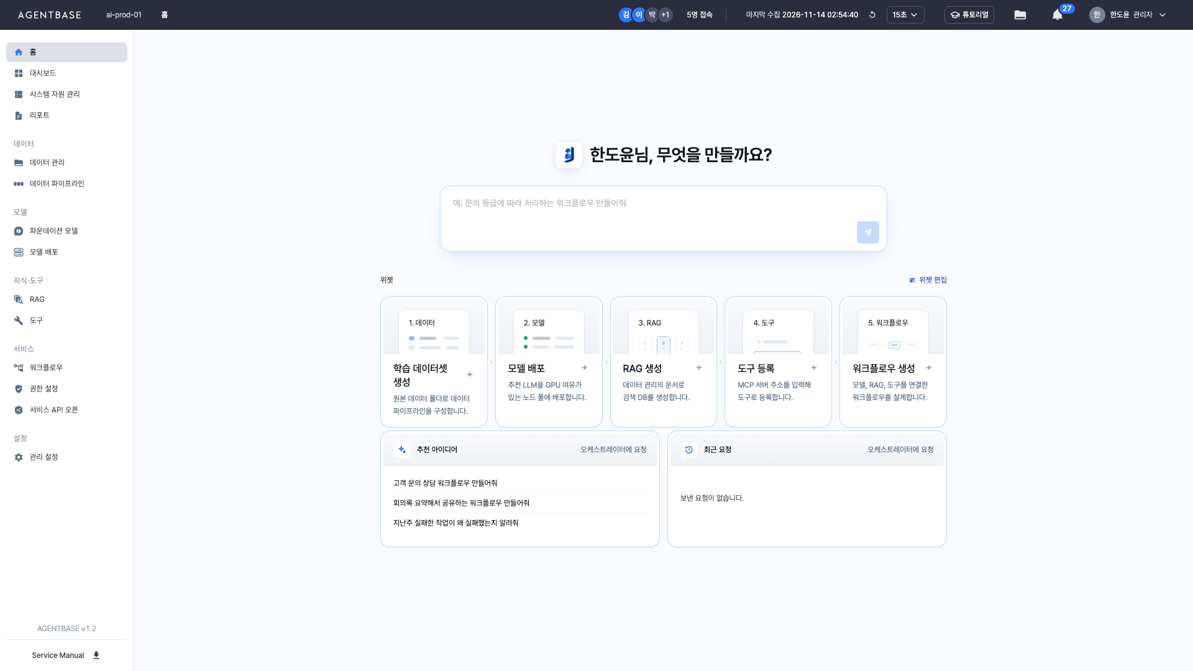
JONATHAN AGENTBASE
01. 화면 구성
어느 화면에서나 맨 위 줄과 메뉴는 같은 자리에 있습니다. 메뉴는 데이터 → 모델 → 지식·도구 → 서비스 순서로 놓여 있습니다.
1
5
2
3
4
1
접속자
2
마지막 수집과 갱신 주기
3
튜토리얼
같은 워크로드에 접속한 구성원을 표시합니다.
작업 상태를 다시 조회하는 간격입니다.
Quick guide 실습 다섯과 화면별 설명을 엽니다.
4
데이터 업로드, 알림
5
메뉴
업로드 진행과 학습 종료, 승인 요청을 알립니다.
작업 유형별 목록으로 이동합니다.
COPYRIGHT 2026 ACRYL ALL RIGHTS RESERVED

Slide 12
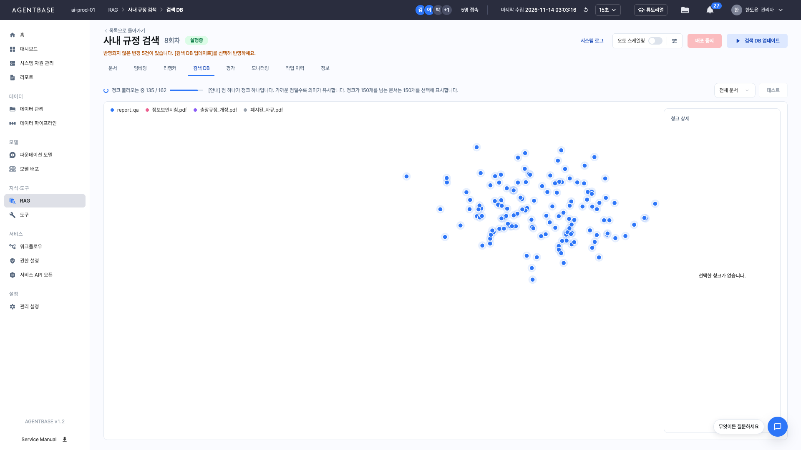
JONATHAN AGENTBASE
02. 작업 상세 화면
작업 상세 화면은 작업 유형과 관계없이 구성이 같습니다. 맨 위에 이름과 상태, 작업 단추가 있고 그 아래에 탭이 있습니다.
1
2
3
1
이름과 상태
2
작업 단추
3
탭
[목록으로 돌아가기], 작업 이름과 현재 회차, 상태,
다음 조작을 알리는 안내 줄입니다.
시스템 로그, 배포 중지처럼 이 작업에 쓰는 단추입니다.
탭을 선택해 설정, 결과, 이력, 정보 화면으로 이동합니다.
COPYRIGHT 2026 ACRYL ALL RIGHTS RESERVED

Slide 13
JONATHAN AGENTBASE
03. 작업 상태
모든 작업은 아래 상태 중 하나입니다. 대기와 실패는 상태를 선택하면 사유를 볼 수 있습니다.
01
생성됨
작업을 만든 뒤 아직 [배포]나 [실행]을 하지 않아 자원을 점유하지 않은 상태입니다.
02
대기
자원 부족, 관리자 승인, 지정 시각이나 피크외 시간 때문에 실행을 기다리는 상태이며 상태를 선택하면 대기 사유를 볼 수 있습니다.
03
설치중
자원을 할당받아 가져오고 실행 환경을 설치하는 단계이며 이 단계가 끝나면 실행중으로 바뀝니다.
04
실행중
학습이나 데이터 처리가 진행되거나 배포한 모델 배포, RAG, 도구, 워크플로우가 호출을 받을 수 있는 상태입니다.
05
종료
학습처럼 스스로 끝나는 작업이 정상으로 끝난 상태이며 배포한 작업은 종료 대신 중지가 됩니다.
06
중지
사용자가 [배포 중지]나 [중지]로 멈춘 상태이며 점유하던 자원은 반환됩니다.
07
실패
실행이 에러로 끝난 상태이며 상태를 선택하면 에러 로그와 점유 중인 자원 같은 실패 사유를 볼 수 있습니다.
COPYRIGHT 2026 ACRYL ALL RIGHTS RESERVED

Slide 14
JONATHAN AGENTBASE
04. 만들기와 배포
작업을 만들어도 자원은 쓰지 않습니다. 자원은 [배포]나 [실행]을 선택할 때 받습니다.
01
생성
작업을 만들면 생성됨 상태입니다. 자원을 점유하지 않습니다.
02
배포
모델 배포, RAG, 도구, 데이터 파이프라인은 [배포]로 자원을 받아 실행합니다.
03
실행 시점
즉시 실행, 지정 시각, 피크외 시간 중 선택합니다. 자원이 모자라면 대기합니다.
04
배포 중지
자원을 반환합니다. 만든 데이터와 설정은 남습니다.
05
외부 모델
외부 엔드포인트와 상용 API는 자원 없이 주소와 API Key만 등록합니다.
COPYRIGHT 2026 ACRYL ALL RIGHTS RESERVED

Slide 15
JONATHAN AGENTBASE
05. 권한과 승인 요청
AGENTBASE의 권한은 구성원이 할 수 있는 일을 정하는 구성원 권한과 서비스 사용자가 쓸 수 있는 자원을 정하는 권한 설정으로 구분합니다.
구성원 권한
대상 작업
관리자
일반 사용자(권한 있음)
일반 사용자(권한 없음)
서비스 API 오픈
오픈, 서비스 설정 변경, 오픈 중지,
워크플로우 오픈과 해제, 워크플로우 그룹 관리
바로 실행
바로 실행
승인 요청 → 승인되면 시스템이 실행
다운로드
데이터 파일과 데이터셋, RAG 문서, 커밋,
학습 지표, 로그, 리포트
바로 실행
바로 실행
승인 요청 → 승인 뒤 요청자가 직접 받음
컴퓨팅 자원 사용
학습 실행과 중지, 배포와 배포 중지,
오토 스케일링 적용과 변경
바로 실행
바로 실행
승인 요청 → 승인되면 시스템이 실행
리더보드 등록
모델 배포의 평가 결과를 리더보드에 등록
바로 실행
바로 실행
승인 요청 → 승인되면 시스템이 실행
권한 설정 변경
권한 체계, RAG·도구·워크플로우 접근 권한,
모델별 기본 토큰 편집
바로 저장
바로 저장
저장할 때 승인 요청
라벨링 검수
데이터 파이프라인의 라벨링 검수
검수 가능
검수 가능
검수자 지정 불가
참고
•
구성원 권한은 관리 설정 > 구성원 권한에서 부여하고 회수하며, 승인 요청의 결과는 맨 위 알림으로 받습니다.
•
서비스 사용자의 RAG, 도구, 워크플로우 접근과 모델 토큰은 권한 설정 메뉴에서 권한 유형별로 정합니다.
COPYRIGHT 2026 ACRYL ALL RIGHTS RESERVED

Slide 16
JONATHAN AGENTBASE
06. 편집자와 뷰어
한 작업은 한 번에 한 명만 바꿀 수 있습니다. 바꾸는 사람을 편집자(Editor), 보기만 하는 사람을 뷰어(Viewer)라고 합니다.
뷰어
편집자
[편집 완료] 선택, 작업 이탈,
3분 동안 조작 없음
뷰어
수정, 설정 변경, 실행, 테스트 질의를 시작
구분
뷰어(Viewer)
편집자(Editor)
지정 조건
작업 상세 화면 진입 직후
수정, 설정 변경, 실행, 테스트 질의를 처음 시작한 구성원
가능 작업
조회, 화면 이동, 이력 다운로드
수정, 설정 변경, 실행, 저장
동시 편집
편집자가 있는 동안 변경 불가
작업당 1명
해제 조건
-
[편집 완료] 선택, 작업 이탈, 3분 동안 조작 없음
확인 위치
맨 위 접속자 표시
맨 위 접속자 표시(접속자별 작업과 편집 여부)
COPYRIGHT 2026 ACRYL ALL RIGHTS RESERVED

Slide 17
C.
사용 가이드
AGENTBASE
01. 홈
08. 모델 배포
02. 대시보드
09. RAG
03. 시스템 자원 관리
10. 도구
04. 리포트
11. 워크플로우
05. 데이터 관리
12. 서비스 API 오픈
06. 데이터 파이프라인
13. 권한 설정
07. 파운데이션 모델
14. 관리 설정

Slide 18
JONATHAN AGENTBASE
01. 홈
홈
데이터
모델
지식·도구
서비스
설정
AGENTBASE에 들어오면 처음 보는 화면입니다. 만들 작업을 입력해 요청하거나 위젯으로 바로 시작합니다.
1
입력창에 만들 작업을 입력해 오케스트레이터에 요청합니다.
2
처음이라면 위젯의 1~5 순서대로 작업을 만듭니다.
3
[위젯 편집]으로 위젯을 추가, 제외, 이동합니다.
1
작업 요청
만들 작업을 입력하면
오케스트레이터가 설계를 제안합니다.
1
2
위젯 편집
위젯을 추가, 제외하고 위치를 옮깁니다.
3
바로 가기 위젯
2
데이터부터 워크플로우까지 만드는 순서입니다.
3
4
추천 아이디어
선택하면 그 문장으로 바로 요청합니다.
4
참고
•
오케스트레이터가 연결되어 있지 않으면
입력창 대신 작업 현황을 표시합니다.
COPYRIGHT 2026 ACRYL ALL RIGHTS RESERVED

Slide 19
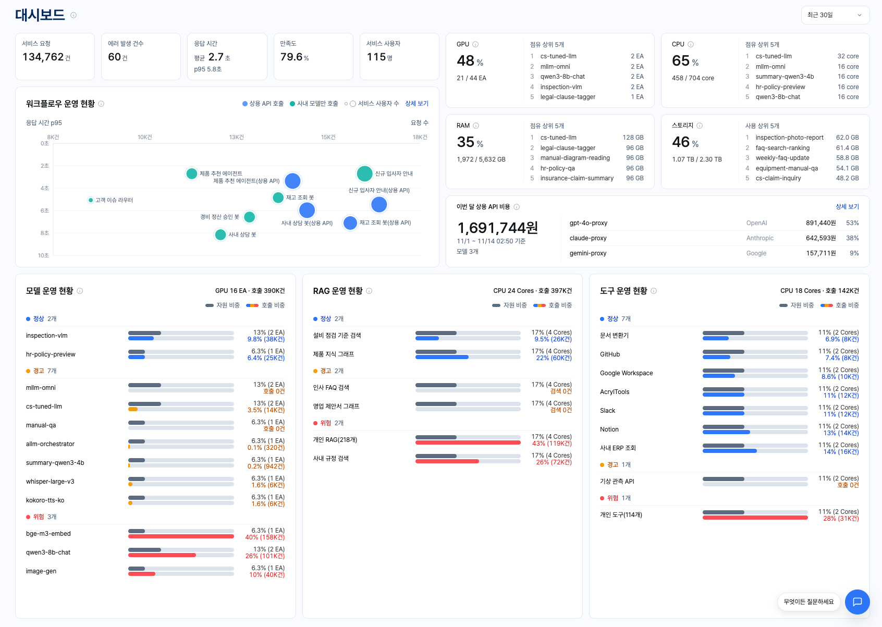
JONATHAN AGENTBASE
02. 대시보드
홈
데이터
모델
지식·도구
서비스
설정
서비스 이용 현황과 자원 사용 현황을 한 화면에서 확인합니다.
1
오른쪽 위에서 집계 기간을 선택합니다.
2
느린 워크플로우의 원을 선택해 모니터링으로 이동합니다.
3
경고, 위험인 작업을 찾아 자원을 조정합니다.
3
1
1
집계 기간
2
이번 달 상용 API 비용을 뺀 모든 카드가 이 기간으로 집계됩니다.
4
2
서비스 지표
요청, 에러, 응답 시간, 만족도, 사용자 수입니다.
3
자원 사용 현황
자원별 사용률과 점유 상위 작업입니다.
4
워크플로우 운영 현황
6
5
오른쪽 아래일수록 요청이 많고 응답이 느립니다.
원을 선택하면 모니터링으로 갑니다.
5
상용 API 비용
이번 달 상용 API 비용을 모델별로 봅니다.
6
모델, RAG, 도구 운영 현황
자원에 비해 호출이 적거나 많은 작업을 찾습니다.
참고
•
자세한 값은 카드를 선택해 각 작업에서 확인합니다.
COPYRIGHT 2026 ACRYL ALL RIGHTS RESERVED

Slide 20
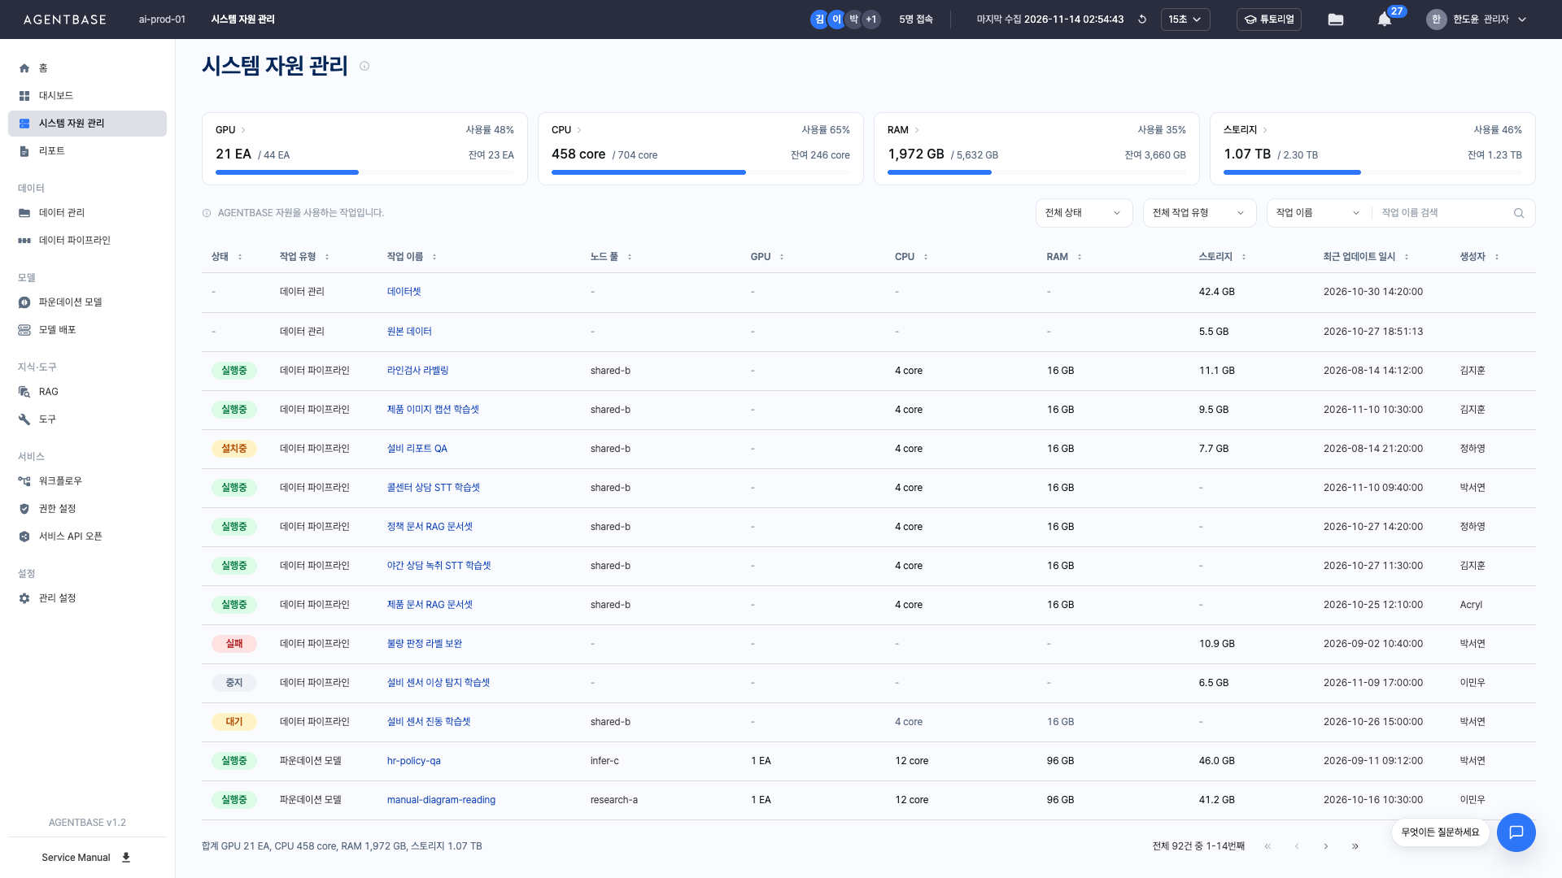
JONATHAN AGENTBASE
03. 시스템 자원 관리
홈
데이터
모델
지식·도구
서비스
설정
AGENTBASE에 할당된 GPU, CPU, RAM, 스토리지의 사용량을 자원별, 작업별로 확인합니다.
1
위 카드에서 자원별 사용률과 잔여량을 봅니다.
2
작업 목록에서 자원을 많이 쓰는 작업을 찾습니다. 대기와 실패는 상태를 선택해 사유를 확인합니다.
3
자원이 부족하면 [자원 한도 변경 요청]으로 할당량 변경을 요청합니다.
1
자원 사용률
1
GPU, CPU, RAM, 스토리지의 사용률과 잔여량입니다.
2
작업 목록
작업마다 상태와
GPU, CPU, RAM, 스토리지 사용량입니다.
2
3
상태
대기나 실패를 선택하면 사유를 볼 수 있습니다.
4
자원 합계
현재 모든 작업이 쓰는 자원의 합입니다.
참고
•
[자원 한도 변경 요청]은 일반 사용자에게 있습니다.
관리자는 GPUBASE에서 할당량을 변경합니다.
3
•
요청은 GPUBASE에서 승인되면 적용되고
결과는 알림으로 받습니다.
4
COPYRIGHT 2026 ACRYL ALL RIGHTS RESERVED

Slide 21
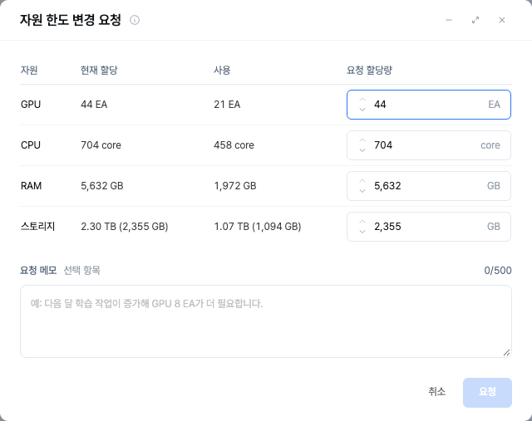
JONATHAN AGENTBASE
03. 시스템 자원 관리 - 자원 한도 변경 요청하기
홈
데이터
모델
지식·도구
서비스
설정
자원이 부족하면 필요한 할당량을 GPUBASE에 요청합니다.
1
자원마다 요청할 할당량을 입력합니다.
2
필요하면 요청 메모를 입력하고 [요청]을 선택합니다.
1
요청 할당량
현재 할당과 사용량을 보고 입력합니다.
2
요청 메모
1
선택 항목입니다. 필요한 이유를 입력합니다.
참고
•
GPUBASE에서 승인되면
할당량이 바뀌고 알림이 옵니다.
•
기다리는 요청이 있으면 새로 요청할 수 없습니다.
2
COPYRIGHT 2026 ACRYL ALL RIGHTS RESERVED

Slide 22
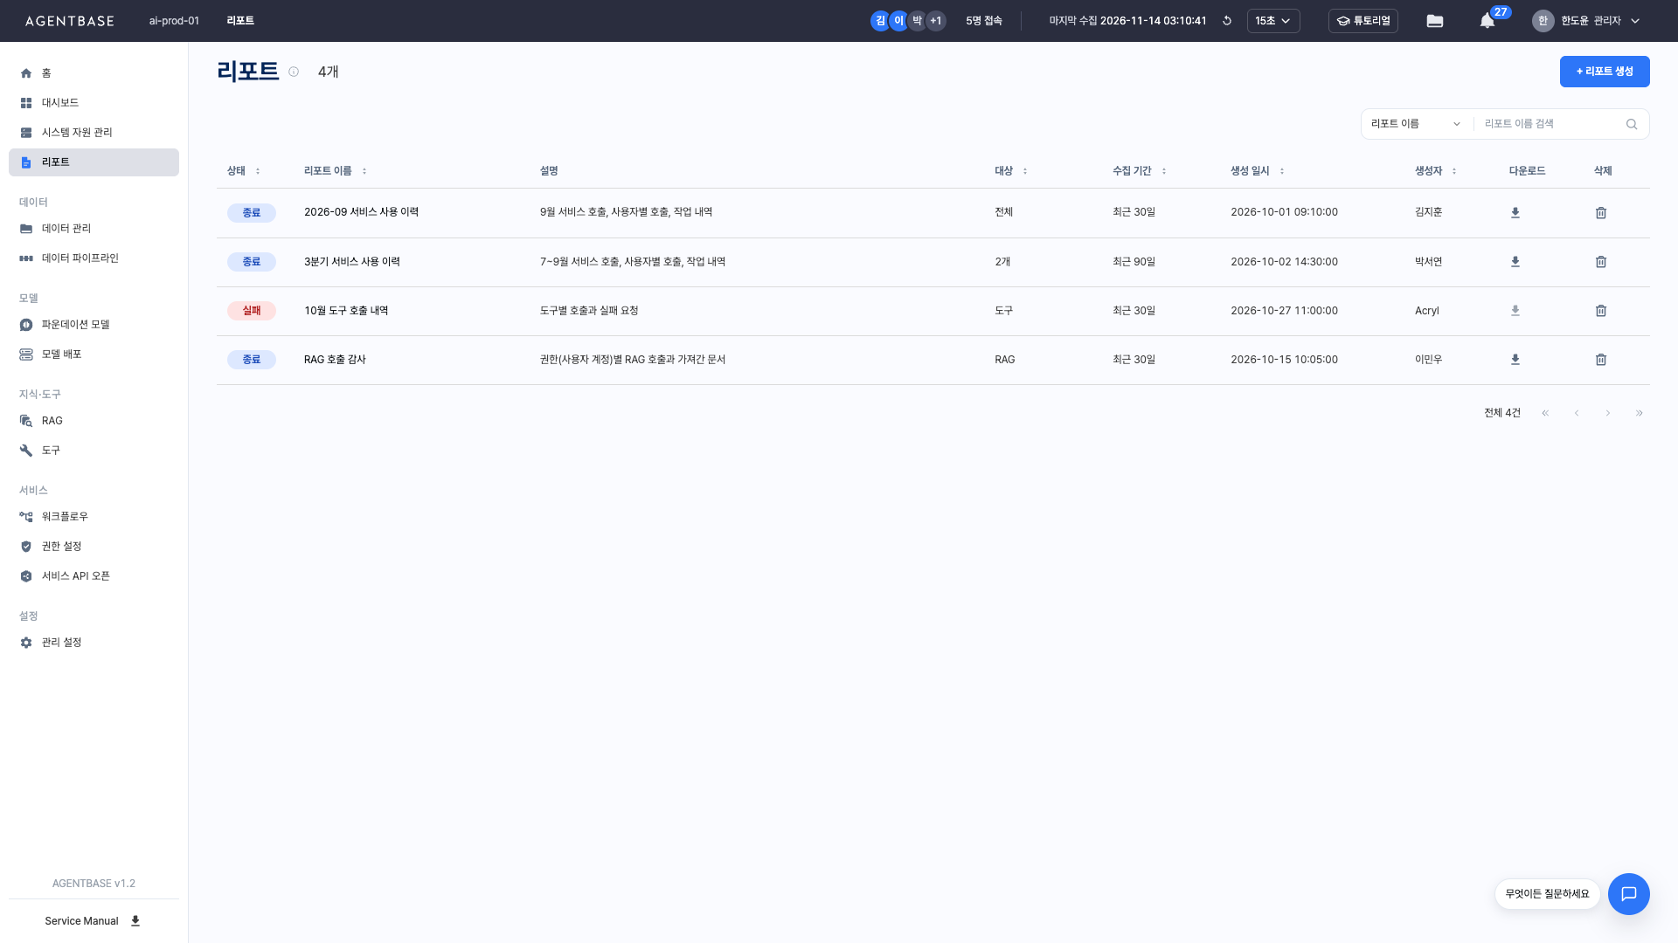
JONATHAN AGENTBASE
04. 리포트
홈
데이터
모델
지식·도구
서비스
설정
화면에 남지 않는 오래된 이력을 기간을 정해 파일로 받습니다.
1
[+ 리포트 생성]에서 대상과 수집 기간을 정합니다.
2
상태가 종료로 바뀌면 다운로드 아이콘에서 CSV나 PDF를 선택합니다.
1
2
3
1
리포트 생성
2
리포트 목록
3
실패한 리포트
이름, 대상, 수집 기간을 정해 만듭니다.
생성 중에는 진행률을 표시하고
끝나면 다운로드할 수 있습니다.
상태를 선택하면 실패 사유를 볼 수 있습니다.
참고
•
화면의 이력 탭은 최근 이력만 보여 줍니다. 그 전 이력은 리포트로 받습니다.
COPYRIGHT 2026 ACRYL ALL RIGHTS RESERVED

Slide 23
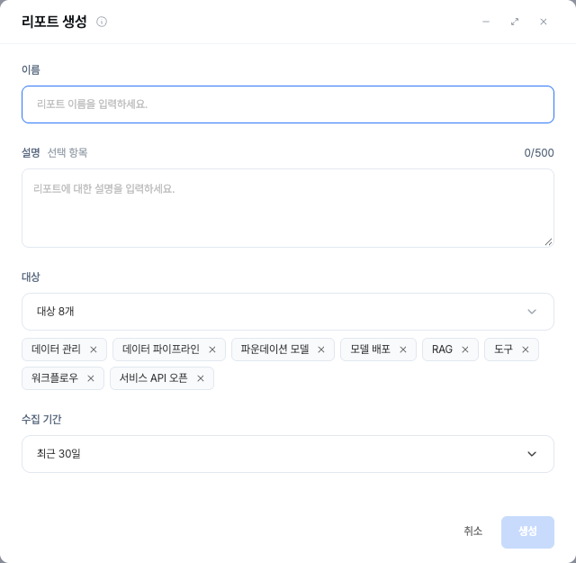
JONATHAN AGENTBASE
04. 리포트 - 리포트 만들기
홈
데이터
모델
지식·도구
서비스
설정
대상과 수집 기간을 정해 리포트를 만듭니다.
1
대상
리포트에 담을 작업 유형입니다.
2
수집 기간
이력을 모을 기간입니다.
참고
•
파일 형식(CSV, PDF)은
다운로드할 때 선택합니다.
•
리포트에는 작업마다 회차,
변경 이력, 적용된 변경이 포함됩니다.
1
2
COPYRIGHT 2026 ACRYL ALL RIGHTS RESERVED

Slide 24
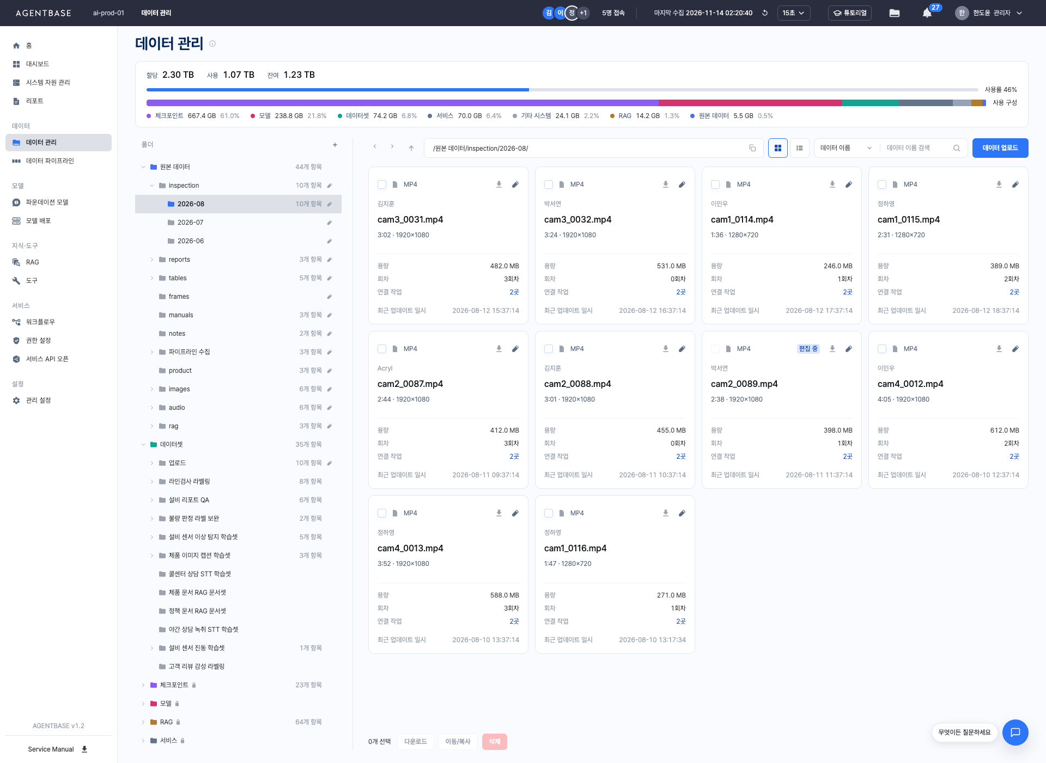
JONATHAN AGENTBASE
05. 데이터 관리
홈
데이터
모델
지식·도구
서비스
설정
파운데이션 모델, RAG, 데이터 파이프라인이 사용하는 데이터를 폴더로 관리합니다.
1
왼쪽 폴더 트리에서 폴더를 선택합니다.
2
[데이터 업로드]로 파일을 업로드하거나 폴더를 만듭니다.
3
파일을 선택해 상세 창에서 정보, 미리보기, 이력, 연결 작업을 확인합니다.
1
스토리지 사용량
1
할당량, 사용량, 남은 용량과
항목별 사용량을 표시합니다.
2
2
폴더 트리
최상위 폴더는 원본 데이터, 데이터셋,
체크포인트, 모델, RAG, 서비스, 시스템입니다.
3
파일 목록
체크한 파일을 [다운로드], [이동/복사], [삭제]합니다.
참고
•
업로드와 폴더 생성은
원본 데이터와 데이터셋 아래에서만 할 수 있습니다.
•
다운로드는 권한이 없으면 관리자에게 요청합니다.
3
COPYRIGHT 2026 ACRYL ALL RIGHTS RESERVED

Slide 25
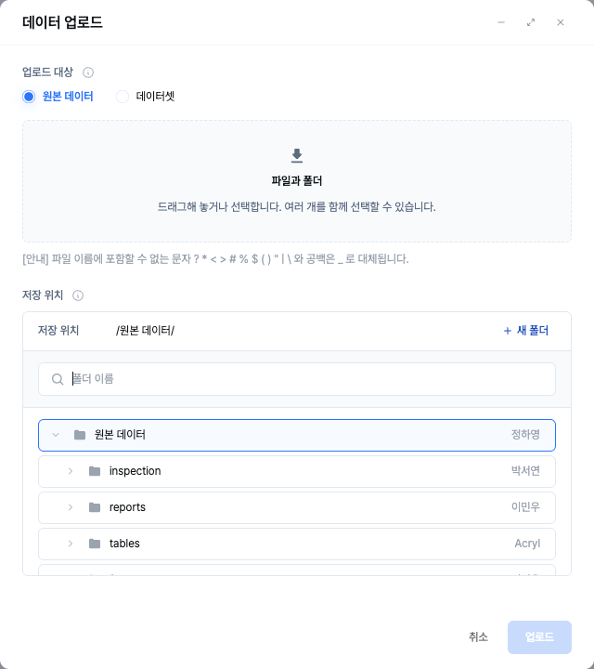
JONATHAN AGENTBASE
05. 데이터 관리 - 데이터 업로드하기
홈
데이터
모델
지식·도구
서비스
설정
내 PC의 파일과 폴더를 데이터 관리에 업로드합니다.
1
원본 데이터와 데이터셋 중 업로드 대상을 선택합니다.
2
파일을 드래그하거나 선택합니다.
3
저장 위치를 선택하고 [업로드]를 선택합니다.
1
업로드 대상
학습 원본인지 완성된 데이터셋인지 정합니다.
2
파일과 폴더
1
여러 파일과 폴더를 함께 올릴 수 있습니다.
2
3
저장 위치
올릴 폴더입니다. [새 폴더]로 만들 수 있습니다.
참고
3
•
진행 상황은 맨 위 [데이터 업로드]에서
확인하고 중지할 수 있습니다.
•
같은 이름의 파일이 있으면 파일마다 처리 방식을 선택합니다.
COPYRIGHT 2026 ACRYL ALL RIGHTS RESERVED

Slide 26
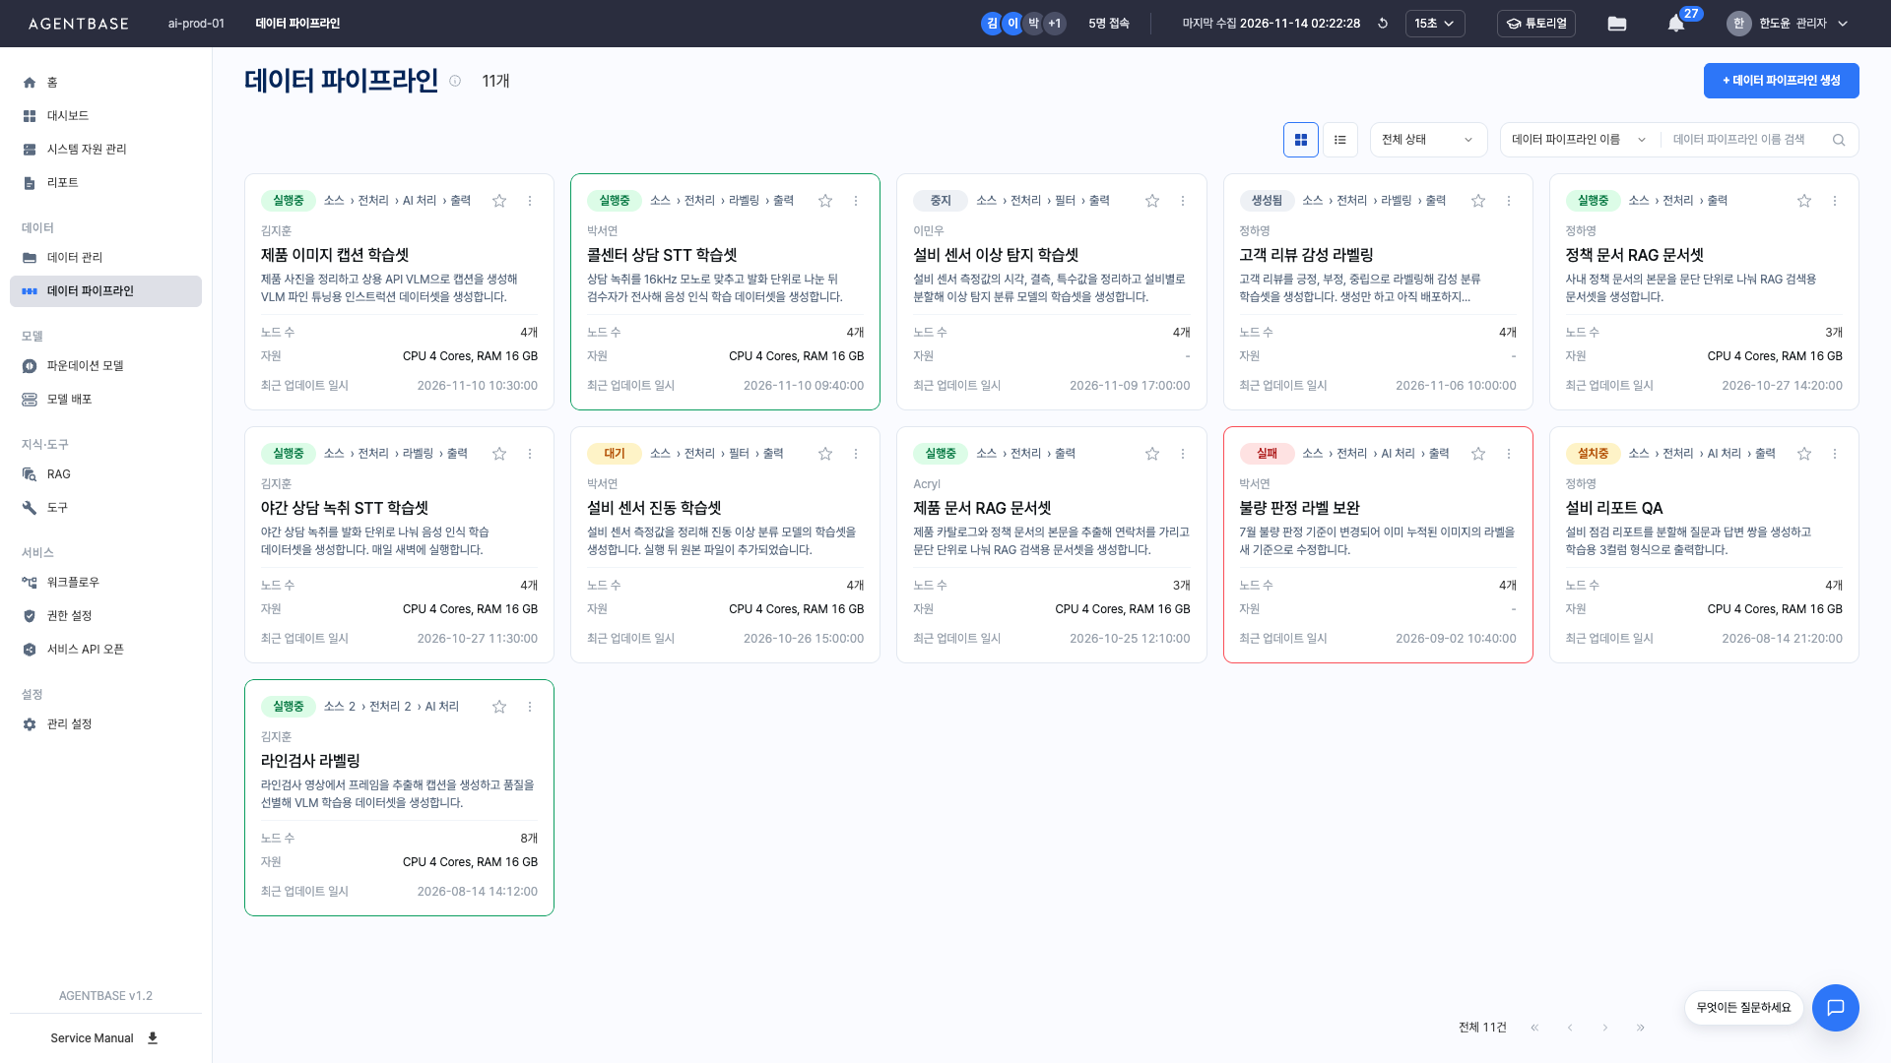
JONATHAN AGENTBASE
06. 데이터 파이프라인 - 목록
홈
데이터
모델
지식·도구
서비스
설정
원본 데이터를 학습용 데이터셋으로 가공하는 파이프라인을 관리합니다.
1
[+ 데이터 파이프라인 생성]에서 원본 데이터를 선택합니다.
2
카드를 선택해 설계 화면으로 이동합니다.
1
1
데이터 파이프라인 생성
이름과 원본 데이터를 정해 만듭니다.
2
2
파이프라인 카드
카드마다 상태와 처리 단계 구성을 표시합니다.
참고
•
실행 자원은 생성 뒤 상세의 [배포]에서 정합니다.
COPYRIGHT 2026 ACRYL ALL RIGHTS RESERVED

Slide 27
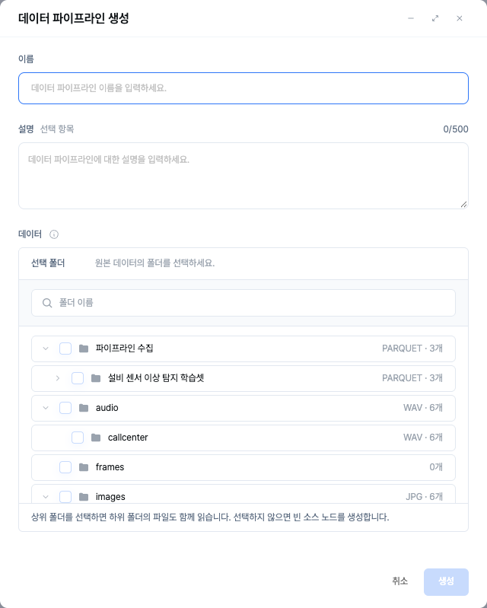
JONATHAN AGENTBASE
06. 데이터 파이프라인 - 파이프라인 만들기
홈
데이터
모델
지식·도구
서비스
설정
이름과 원본 데이터 폴더를 정해 데이터 파이프라인을 만듭니다.
1
이름과 설명을 입력합니다.
2
가공할 원본 데이터 폴더를 선택합니다.
3
[생성]을 선택하면 설계 화면으로 이동합니다.
1
이름
만들 데이터셋을 알아볼 수 있는 이름입니다.
2
데이터
1
선택한 폴더를 읽는 소스 노드가 생깁니다.
선택하지 않으면 빈 소스 노드로 시작합니다.
참고
•
원본 데이터에 폴더가 있어야 선택할 수 있습니다.
2
•
실행 자원은 설계 화면의 [배포]에서 정합니다.
COPYRIGHT 2026 ACRYL ALL RIGHTS RESERVED

Slide 28
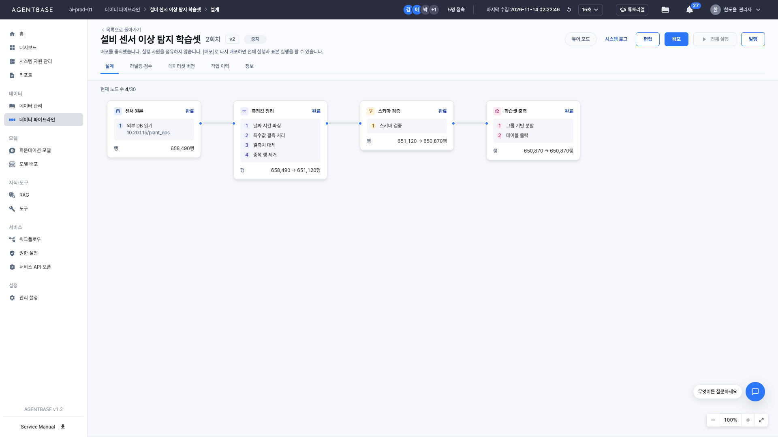
JONATHAN AGENTBASE
06. 데이터 파이프라인 - 설계
홈
데이터
모델
지식·도구
서비스
설정
노드를 연결해 데이터를 처리하는 흐름을 설계합니다.
1
[편집]을 선택하고 노드를 놓아 연결합니다.
2
노드마다 처리 단계를 추가하고 표본 실행으로 결과를 봅니다.
3
[전체 실행]이 끝나면 [발행]해 데이터셋 버전을 만듭니다.
1
1
편집
2
3
4
편집을 시작하면 다른 사람은 보기만 할 수 있습니다.
5
2
배포
실행에 쓸 자원을 받습니다.
3
전체 실행
원본 전체를 처리합니다.
4
발행
실행 결과를 데이터셋 버전으로 저장합니다.
5
캔버스
참고
노드를 선택하면 처리 단계와 미리보기를 엽니다.
•
[배포]로 자원을 받아야 표본 실행과 전체 실행을 할 수 있습니다.
•
설계를 바꾸면 발행하지 않은 결과는 삭제됩니다.
COPYRIGHT 2026 ACRYL ALL RIGHTS RESERVED

Slide 29
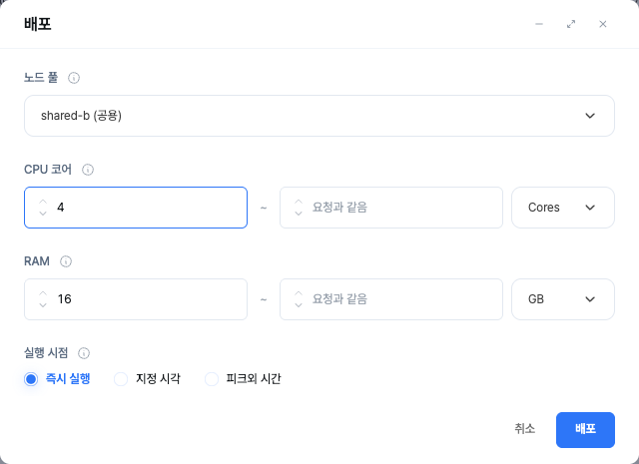
JONATHAN AGENTBASE
06. 데이터 파이프라인 - 배포하기
홈
데이터
모델
지식·도구
서비스
설정
파이프라인을 실행할 자원을 받습니다. 배포해야 표본 실행과 전체 실행을 할 수 있습니다.
1
노드 풀과 CPU, RAM을 정합니다.
2
실행 시점을 선택하고 [배포]를 선택합니다.
1
노드 풀
자원을 받을 노드 풀입니다.
2
CPU, RAM
1
처리할 데이터 양에 맞춰 정합니다.
3
실행 시점
2
즉시, 지정 시각, 피크외 시간 중 선택합니다.
참고
•
쓰지 않을 때는 [배포 중지]로 자원을 반환합니다.
•
컴퓨팅 자원 사용 권한이
없으면 배포 요청이 됩니다.
3
COPYRIGHT 2026 ACRYL ALL RIGHTS RESERVED

Slide 30
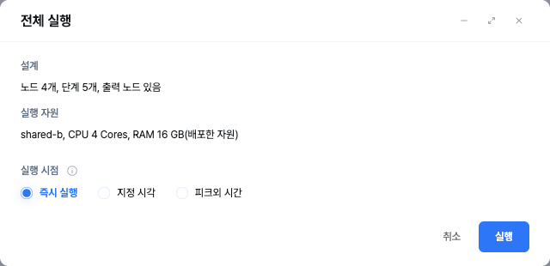
JONATHAN AGENTBASE
06. 데이터 파이프라인 - 전체 실행하기
홈
데이터
모델
지식·도구
서비스
설정
설계한 흐름으로 원본 데이터 전체를 처리합니다.
1
설계와 실행 자원을 확인합니다.
2
실행 시점을 선택하고 [실행]을 선택합니다.
3
끝나면 [발행]해 데이터셋 버전을 만듭니다.
1
설계
실행할 노드와 단계 수입니다.
2
실행 자원
1
배포로 받은 자원으로 실행합니다.
3
실행 시점
2
자원 사용이 적은 시간에 실행하려면
피크외 시간을 선택합니다.
3
참고
•
발행하지 않은 결과는
데이터셋 버전에 남지 않습니다.
COPYRIGHT 2026 ACRYL ALL RIGHTS RESERVED

Slide 31
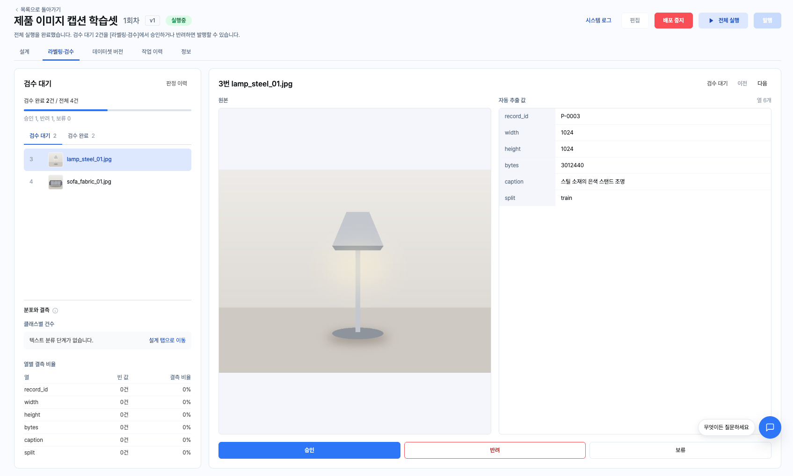
JONATHAN AGENTBASE
06. 데이터 파이프라인 - 라벨링·검수
홈
데이터
모델
지식·도구
서비스
설정
자동으로 추출한 라벨을 사람이 확인하고 승인, 반려, 보류로 판정합니다.
1
왼쪽 검수 대기에서 건을 선택합니다.
2
원본과 자동 추출 값을 비교해 판정합니다.
1
검수 대기 목록
검수할 건과 현재까지의 판정 수입니다.
3
2
판정 이력
1
2
지난 판정을 확인하고 되돌립니다.
3
검수
원본과 자동 추출 값을 비교합니다.
4
승인, 반려, 보류
판정하면 다음 건을 표시합니다.
참고
•
검수자는 설계의 라벨링 단계에서 지정합니다.
라벨링 검수 권한이 있는
구성원만 지정할 수 있습니다.
4
COPYRIGHT 2026 ACRYL ALL RIGHTS RESERVED

Slide 32
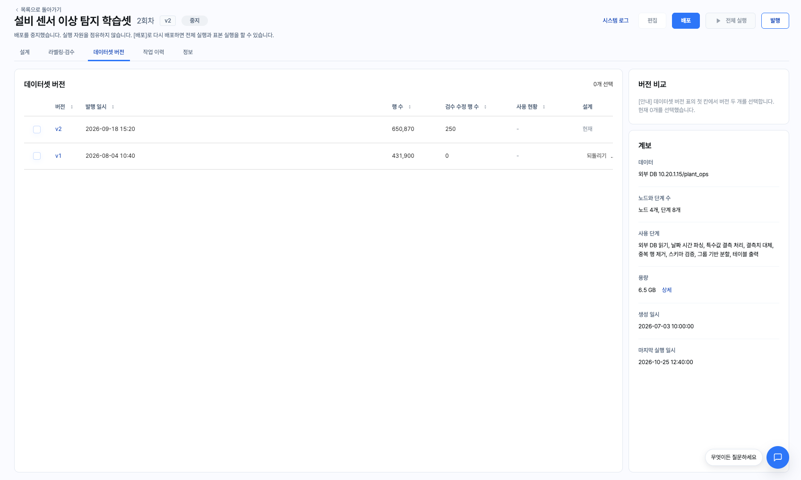
JONATHAN AGENTBASE
06. 데이터 파이프라인 - 데이터셋 버전
홈
데이터
모델
지식·도구
서비스
설정
발행한 데이터셋 버전의 행 수와 사용 현황을 확인하고, 두 버전을 비교하며 계보를 확인합니다.
1
버전 비교
표에서 두 버전을 체크하면 차이를 보여 줍니다.
1
2
데이터셋 버전
2
버전별 행 수와 사용하는 작업을 표시합니다.
3
3
계보
원본 데이터와 노드 구성을 확인합니다.
참고
•
[되돌리기]를 선택하면 그 버전을 만든 설계로 돌아갑니다.
COPYRIGHT 2026 ACRYL ALL RIGHTS RESERVED

Slide 33
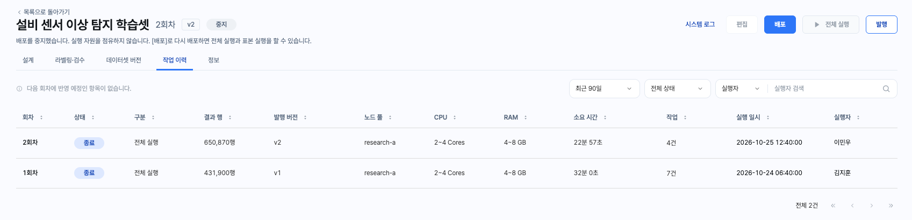
JONATHAN AGENTBASE
06. 데이터 파이프라인 - 작업 이력
홈
데이터
모델
지식·도구
서비스
설정
전체 실행 회차마다 결과와 그 회차에 바뀐 설정을 확인합니다.
1
회차 줄을 선택해 무엇이 바뀌었는지 확인합니다.
2
실패한 회차는 [시스템 로그]로 원인을 확인합니다.
1
2
1
시스템 로그
2
실행 회차
실행 중 남은 로그를 기간과 회차로 봅니다.
줄을 선택하면 회차 상세 창에서 작업 내역과
적용된 변경을 확인합니다.
참고
•
표본 실행은 회차를 만들지 않습니다. 전체 실행만 작업 이력에 남습니다.
•
배포와 배포 중지는 그 시점 회차의 변경 이력에 남습니다.
COPYRIGHT 2026 ACRYL ALL RIGHTS RESERVED

Slide 34
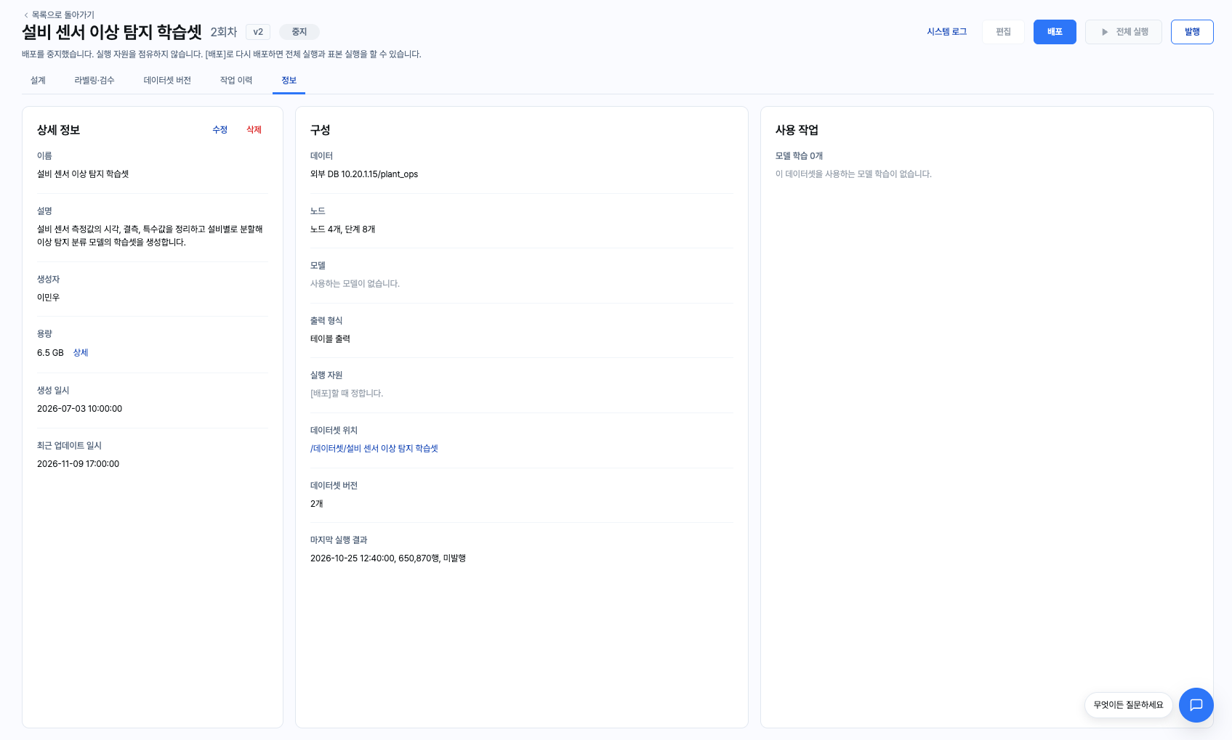
JONATHAN AGENTBASE
06. 데이터 파이프라인 - 정보
홈
데이터
모델
지식·도구
서비스
설정
파이프라인의 구성과 이 데이터셋을 쓰는 작업을 확인합니다.
1
상세 정보
이름과 설명을 [수정]하거나 작업을 [삭제]합니다.
2
3
2
구성
1
원본 데이터, 노드, 실행 자원입니다.
3
사용 작업
이 데이터셋으로 학습하는 작업입니다.
참고
•
작업을 삭제해도 발행한 데이터셋 버전은 데이터 관리에 남습니다.
COPYRIGHT 2026 ACRYL ALL RIGHTS RESERVED

Slide 35
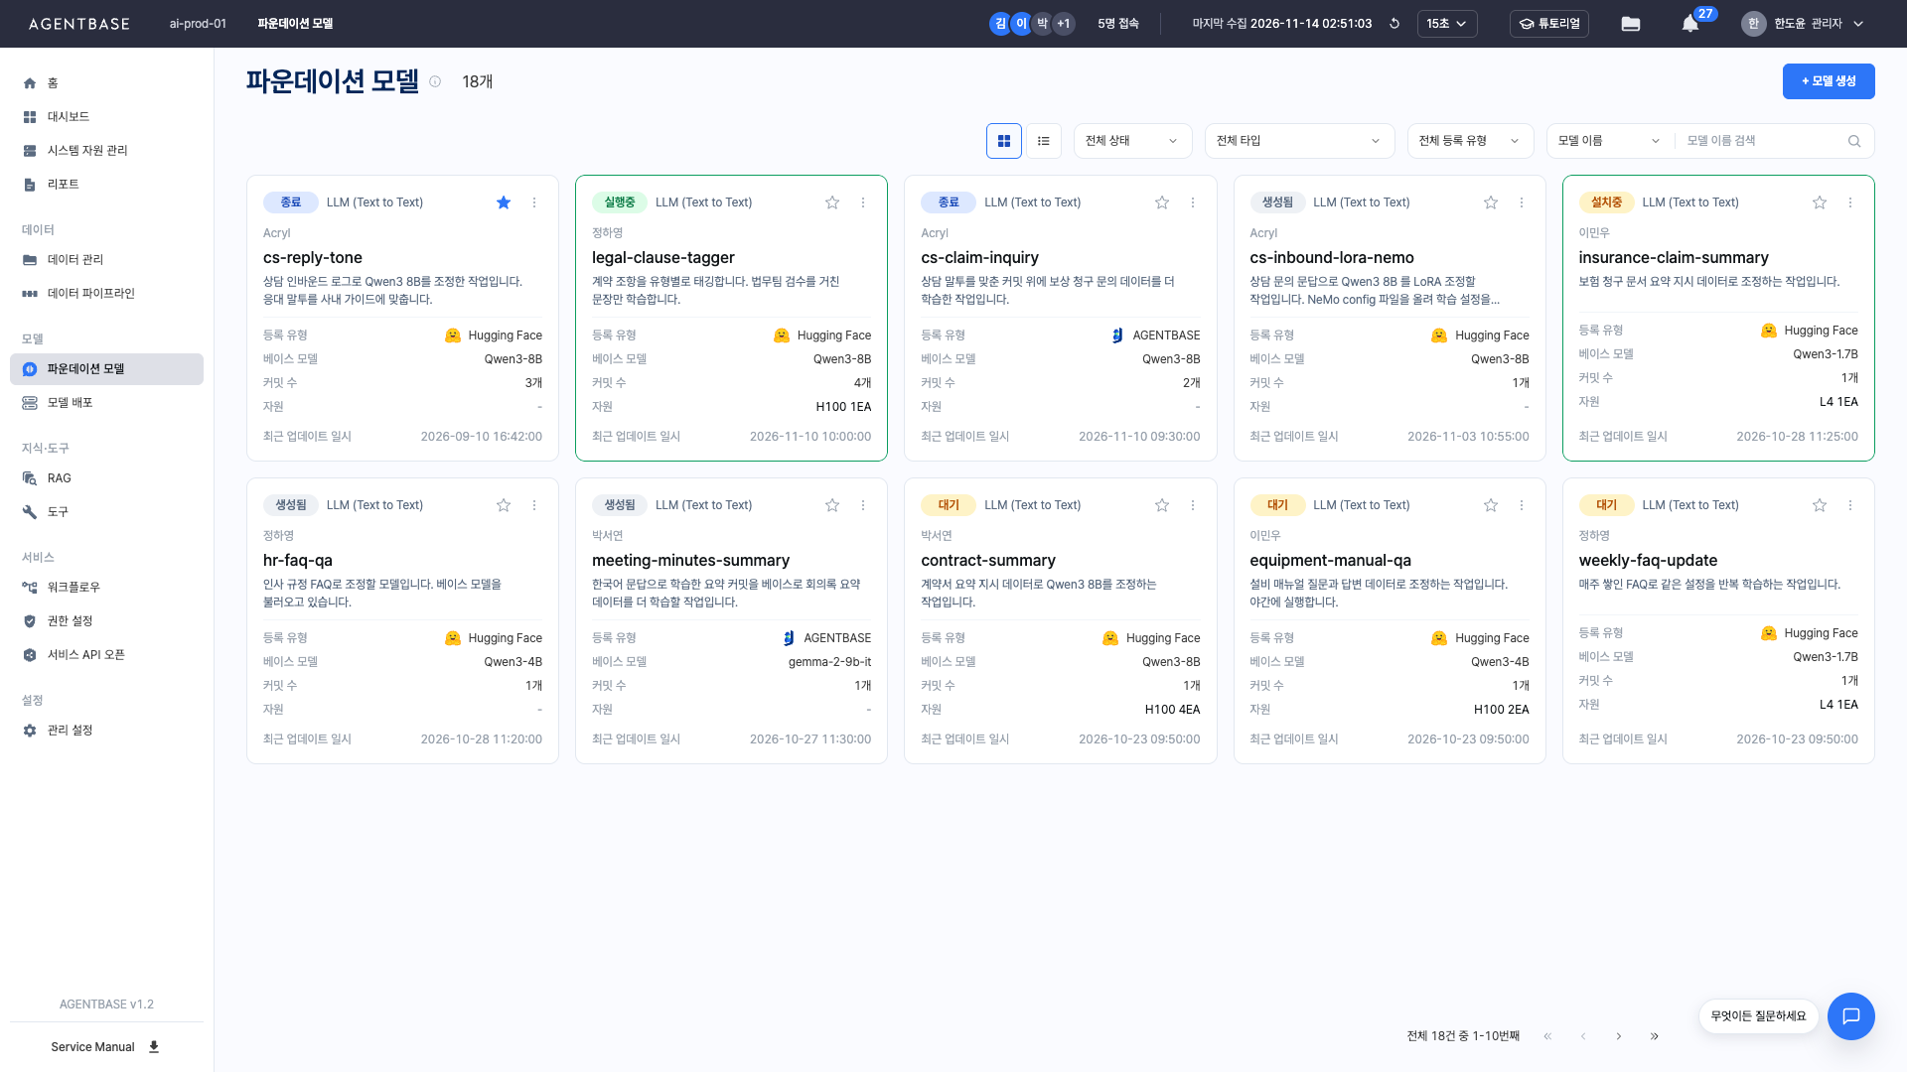
JONATHAN AGENTBASE
07. 파운데이션 모델 - 목록
홈
데이터
모델
지식·도구
서비스
설정
베이스 모델을 내 데이터로 파인 튜닝하는 작업을 관리합니다.
1
[+ 모델 생성]에서 베이스 모델과 학습 방식을 선택합니다.
2
카드를 선택해 상세로 이동합니다.
1
1
모델 생성
베이스 모델과 학습 방식을 정해 작업을 만듭니다.
2
2
모델 카드
카드마다 상태, 베이스 모델, 커밋 수를 표시합니다.
참고
•
실행중인 작업은 카드 테두리가 초록으로 움직입니다.
COPYRIGHT 2026 ACRYL ALL RIGHTS RESERVED

Slide 36
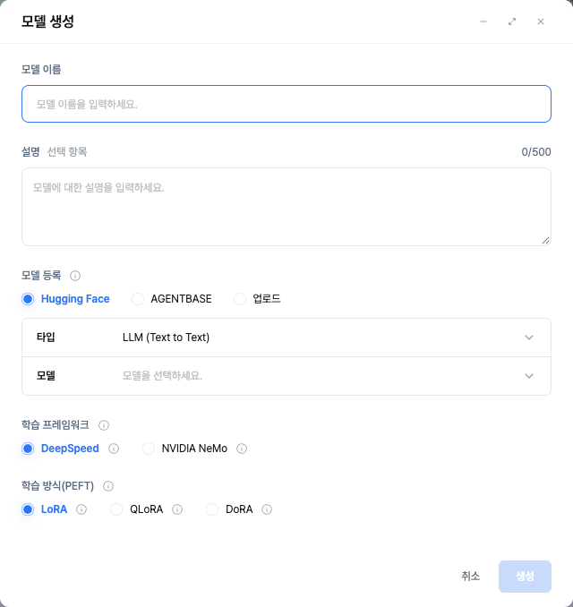
JONATHAN AGENTBASE
07. 파운데이션 모델 - 모델 만들기
홈
데이터
모델
지식·도구
서비스
설정
파인 튜닝할 베이스 모델과 학습 방식을 정해 작업을 만듭니다.
1
모델 이름과 설명을 입력합니다.
2
모델 등록과 타입, 베이스 모델을 선택합니다.
3
학습 프레임워크와 학습 방식을 선택하고 [생성]을 선택합니다.
1
모델 등록
Hugging Face 검증 모델, AGENTBASE 커밋,
다른 AGENTBASE의 커밋 업로드 중 선택합니다.
2
학습 프레임워크
DeepSpeed와 NVIDIA NeMo 중 선택합니다.
3
학습 방식
LoRA, QLoRA, DoRA 중 선택합니다.
1
참고
•
생성하면 파인 튜닝 탭으로 이동해 베이스 모델을 불러옵니다.
•
베이스 모델과 학습 방식은 생성 뒤 바꿀 수 없습니다.
2
3
COPYRIGHT 2026 ACRYL ALL RIGHTS RESERVED

Slide 37
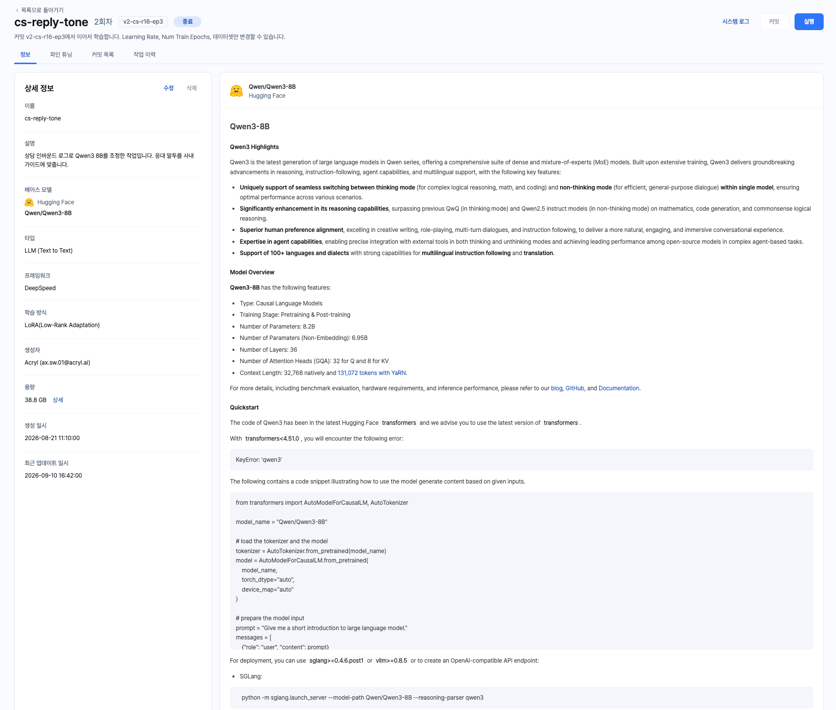
JONATHAN AGENTBASE
07. 파운데이션 모델 - 정보
홈
데이터
모델
지식·도구
서비스
설정
작업의 베이스 모델과 학습 방식, 모델 설명을 확인합니다.
1
상세 정보
3
베이스 모델, 학습 방식, 용량입니다.
1
2
2
수정, 삭제
이름과 설명을 바꾸거나 작업을 삭제합니다.
3
README
베이스 모델 제공자의 설명입니다.
참고
•
이름과 설명 수정은 작업 이력의 변경 이력에 남습니다.
COPYRIGHT 2026 ACRYL ALL RIGHTS RESERVED

Slide 38
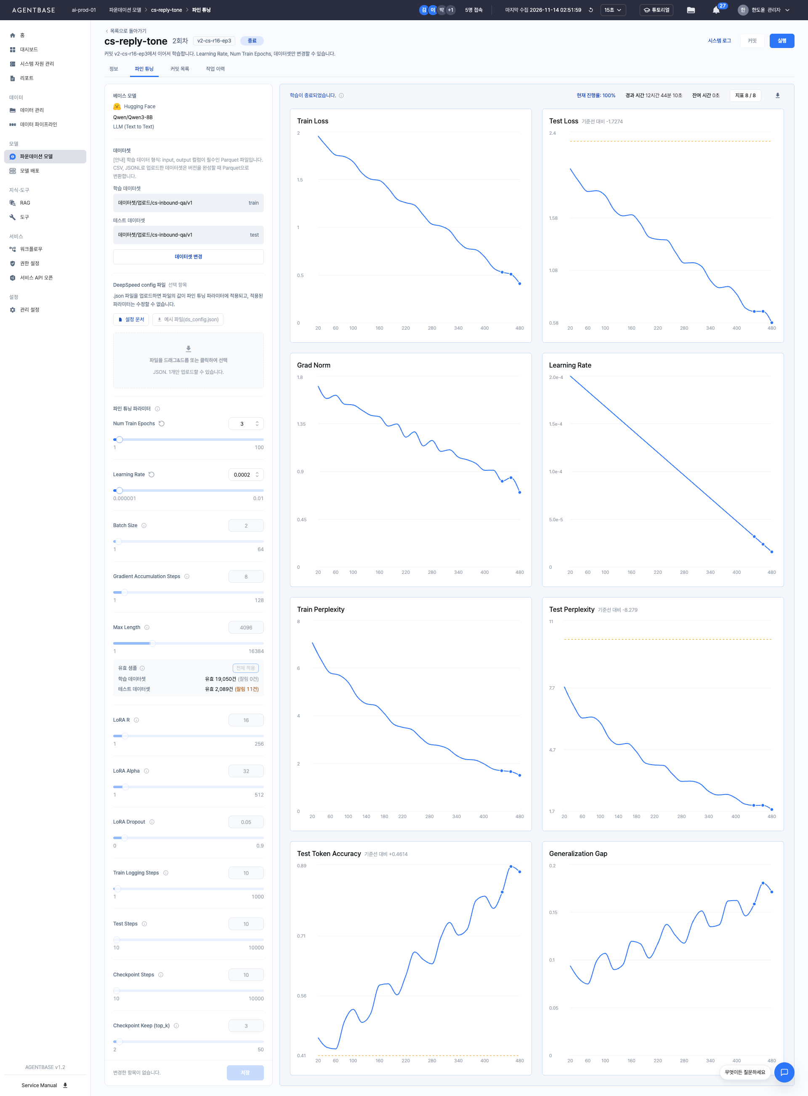
JONATHAN AGENTBASE
07. 파운데이션 모델 - 파인 튜닝
홈
데이터
모델
지식·도구
서비스
설정
학습 데이터와 파라미터를 정하고 학습을 실행합니다.
1
학습 데이터셋을 선택하고 [저장]합니다.
2
[실행]으로 자원을 정해 학습을 시작합니다.
3
학습이 끝나면 [커밋]으로 체크포인트를 확정합니다.
1
1
커밋
2
학습이 끝나면 체크포인트를 확정합니다.
3
2
실행
자원을 정해 학습을 시작합니다.
3
학습 진행
진행률과 지표 곡선으로 학습 상태를 봅니다.
4
데이터셋
학습과 테스트에 쓸 데이터셋을 선택합니다.
4
5
파인 튜닝 파라미터
값을 바꾸고 [저장]합니다.
아이콘으로 기본값으로 되돌립니다.
참고
•
커밋하지 않고 다시 실행하면
저장된 체크포인트가 삭제됩니다.
5
•
컴퓨팅 자원 사용 권한이 없으면
[실행]이 실행 요청이 됩니다.
COPYRIGHT 2026 ACRYL ALL RIGHTS RESERVED

Slide 39
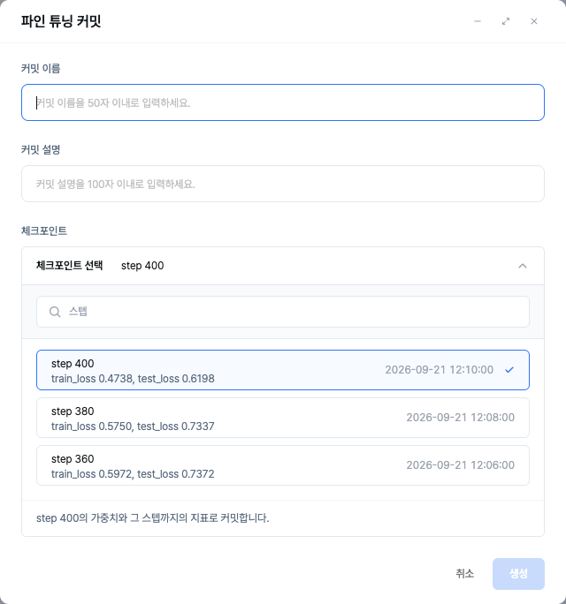
JONATHAN AGENTBASE
07. 파운데이션 모델 - 커밋하기
홈
데이터
모델
지식·도구
서비스
설정
학습이 저장한 체크포인트 하나를 선택해 커밋으로 확정합니다. 커밋은 모델 배포에서 사용합니다.
1
커밋 이름과 설명을 입력합니다.
2
loss를 보고 사용할 체크포인트를 선택합니다.
3
[생성]을 선택합니다.
1
커밋 이름
모델 배포에서 이 이름으로 선택합니다.
2
체크포인트
1
처음에는 가장 늦게 저장한 체크포인트가 선택되어 있습니다.
참고
•
학습 한 번에 커밋은 한 번 할 수 있습니다.
2
•
커밋하지 않고 다시 실행하면 체크포인트가 삭제됩니다.
COPYRIGHT 2026 ACRYL ALL RIGHTS RESERVED

Slide 40
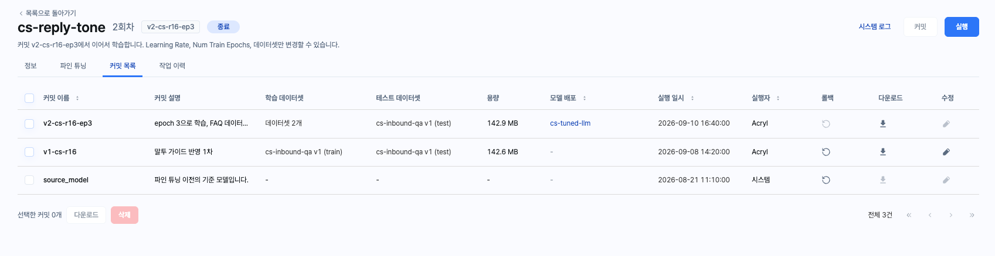
JONATHAN AGENTBASE
07. 파운데이션 모델 - 커밋 목록
홈
데이터
모델
지식·도구
서비스
설정
학습으로 확정한 커밋을 관리합니다. 커밋은 모델 배포에서 사용합니다.
1
줄을 선택해 커밋의 학습 설정을 확인합니다.
2
체크한 커밋을 아래에서 다운로드하거나 삭제합니다.
1
2
3
1
커밋
2
커밋 목록
3
다운로드, 삭제
새 학습 결과를 커밋합니다.
줄을 선택하면 커밋 상세로 이동합니다.
체크한 커밋을 내려받거나 삭제합니다.
참고
•
모델 배포에서 사용 중인 커밋을 지우면 그 배포에 알림이 갑니다.
COPYRIGHT 2026 ACRYL ALL RIGHTS RESERVED

Slide 41
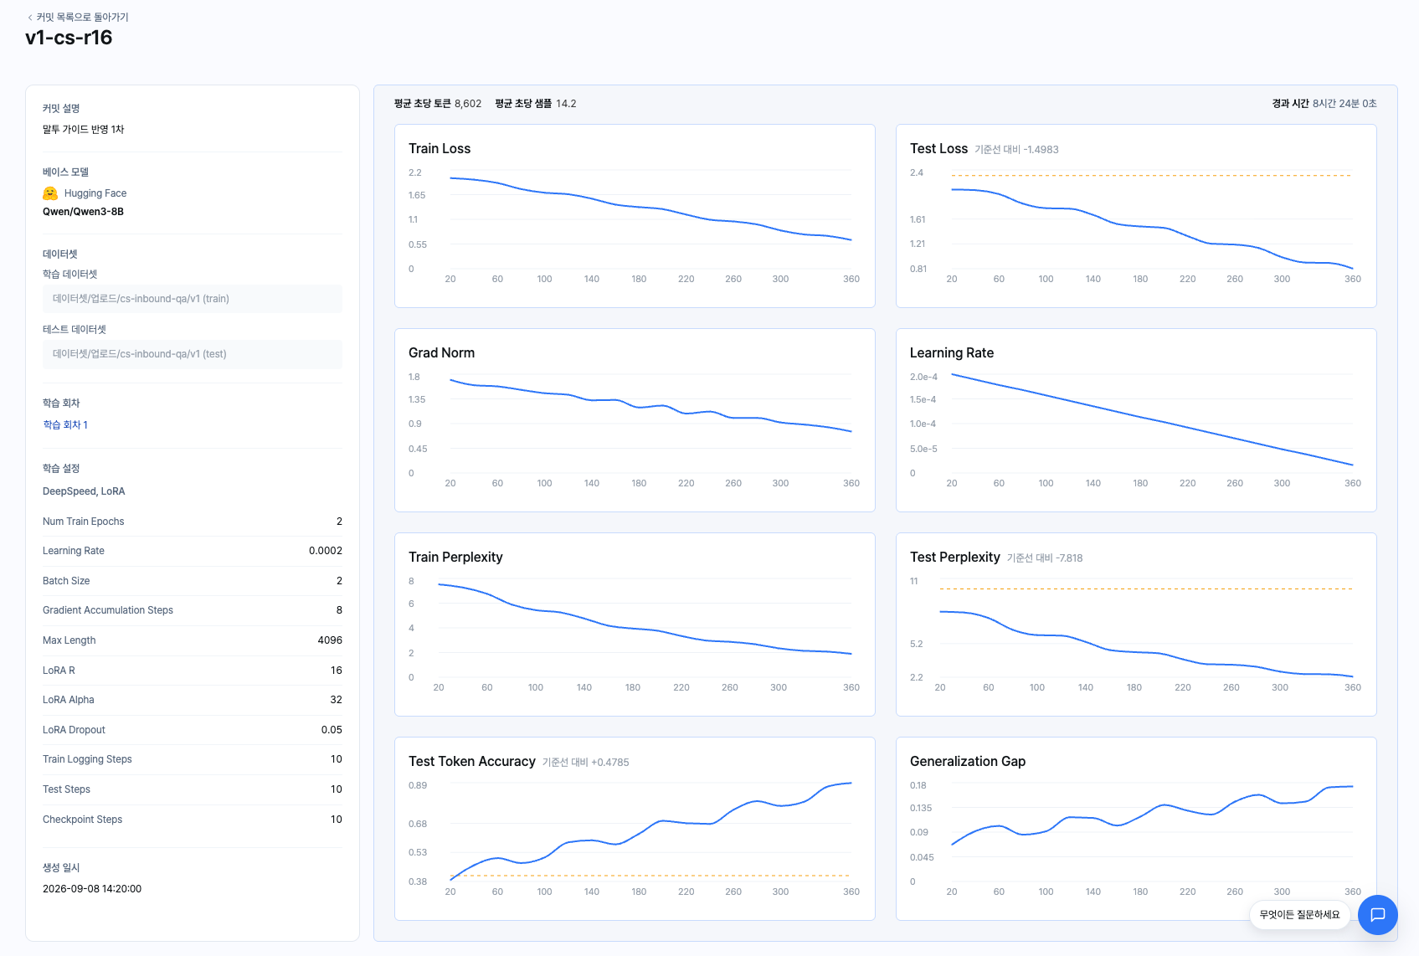
JONATHAN AGENTBASE
07. 파운데이션 모델 - 커밋 상세
홈
데이터
모델
지식·도구
서비스
설정
커밋 하나가 어떤 데이터와 설정으로 만들어졌는지 확인합니다.
1
커밋 정보
2
데이터셋, 학습 설정, 학습 시간입니다.
1
학습 지표
2
이 커밋까지의 학습 곡선입니다.
참고
•
커밋의 이름과 설명은 커밋 목록에서 수정합니다.
COPYRIGHT 2026 ACRYL ALL RIGHTS RESERVED

Slide 42
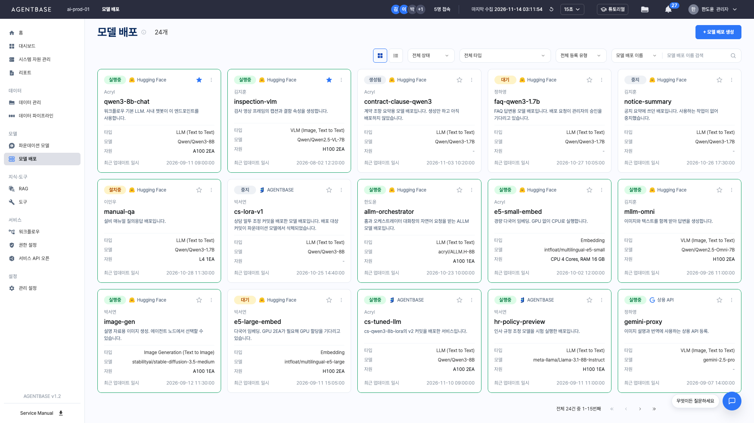
JONATHAN AGENTBASE
08. 모델 배포 - 목록
홈
데이터
모델
지식·도구
서비스
설정
모델을 배포해 워크플로우와 RAG가 호출할 수 있게 합니다.
1
[+ 모델 배포 생성]에서 모델을 선택합니다.
2
카드를 선택해 상세로 이동합니다.
1
1
모델 배포 생성
학습한 커밋, 공개 모델, 외부 API를 등록합니다.
2
2
배포 카드
카드마다 상태, 모델, 자원을 표시합니다.
참고
•
생성한 배포는 자원을 점유하지 않습니다.
상세의 [배포]로 자원을 점유합니다.
COPYRIGHT 2026 ACRYL ALL RIGHTS RESERVED

Slide 43
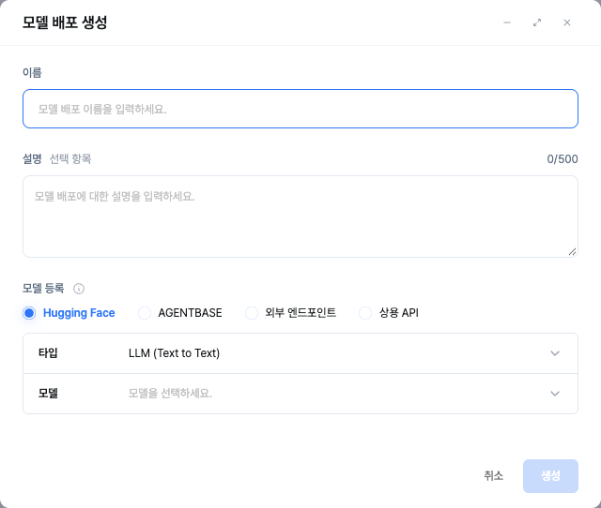
JONATHAN AGENTBASE
08. 모델 배포 - 모델 배포 만들기
홈
데이터
모델
지식·도구
서비스
설정
배포할 모델을 등록합니다. 외부 엔드포인트와 상용 API는 주소만 등록합니다.
1
이름과 설명을 입력합니다.
2
모델 등록 유형과 타입, 모델을 선택합니다.
3
[생성]을 선택합니다.
1
이름
워크플로우 노드에서 이 이름으로 선택합니다.
2
모델 등록
1
Hugging Face, AGENTBASE 커밋,
외부 엔드포인트, 상용 API 중 선택합니다.
참고
•
생성한 배포는 자원을 점유하지 않습니다.
상세의 [배포]로 자원을 점유합니다.
•
AGENTBASE 등록은
파운데이션 모델에 커밋이 있어야 합니다.
2
COPYRIGHT 2026 ACRYL ALL RIGHTS RESERVED

Slide 44
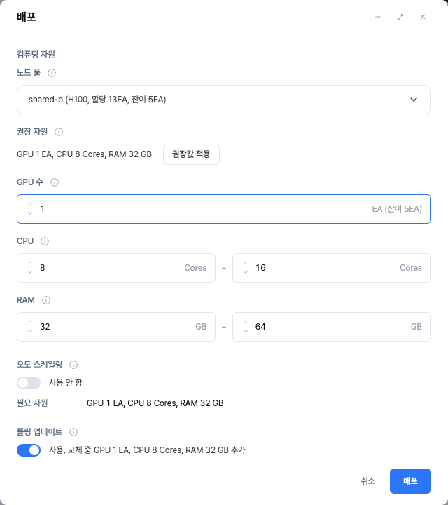
JONATHAN AGENTBASE
08. 모델 배포 - 배포하기
홈
데이터
모델
지식·도구
서비스
설정
모델 배포에 GPU를 할당해 실행합니다. 실행중이 되면 워크플로우와 RAG가 호출할 수 있습니다.
1
노드 풀을 선택하고 남은 GPU를 확인합니다.
2
[권장값 적용]으로 자원을 채우거나 직접 입력합니다.
3
창 아래에서 실행 시점을 선택하고 [배포]를 선택합니다.
1
노드 풀
괄호 안에 할당량과 남은 GPU가 보입니다.
2
권장 자원
모델 크기에 맞는 GPU, CPU, RAM입니다.
1
3
오토 스케일링
2
요청이 늘면 레플리카를 자동으로 늘립니다.
참고
•
실행 시점은 즉시, 지정 시각, 피크외 시간 중 선택합니다.
•
컴퓨팅 자원 사용 권한이 없으면 배포 요청이 되고
승인되면 실행됩니다.
•
다시 배포하면 지난번 값이 채워져 있습니다.
3
COPYRIGHT 2026 ACRYL ALL RIGHTS RESERVED

Slide 45
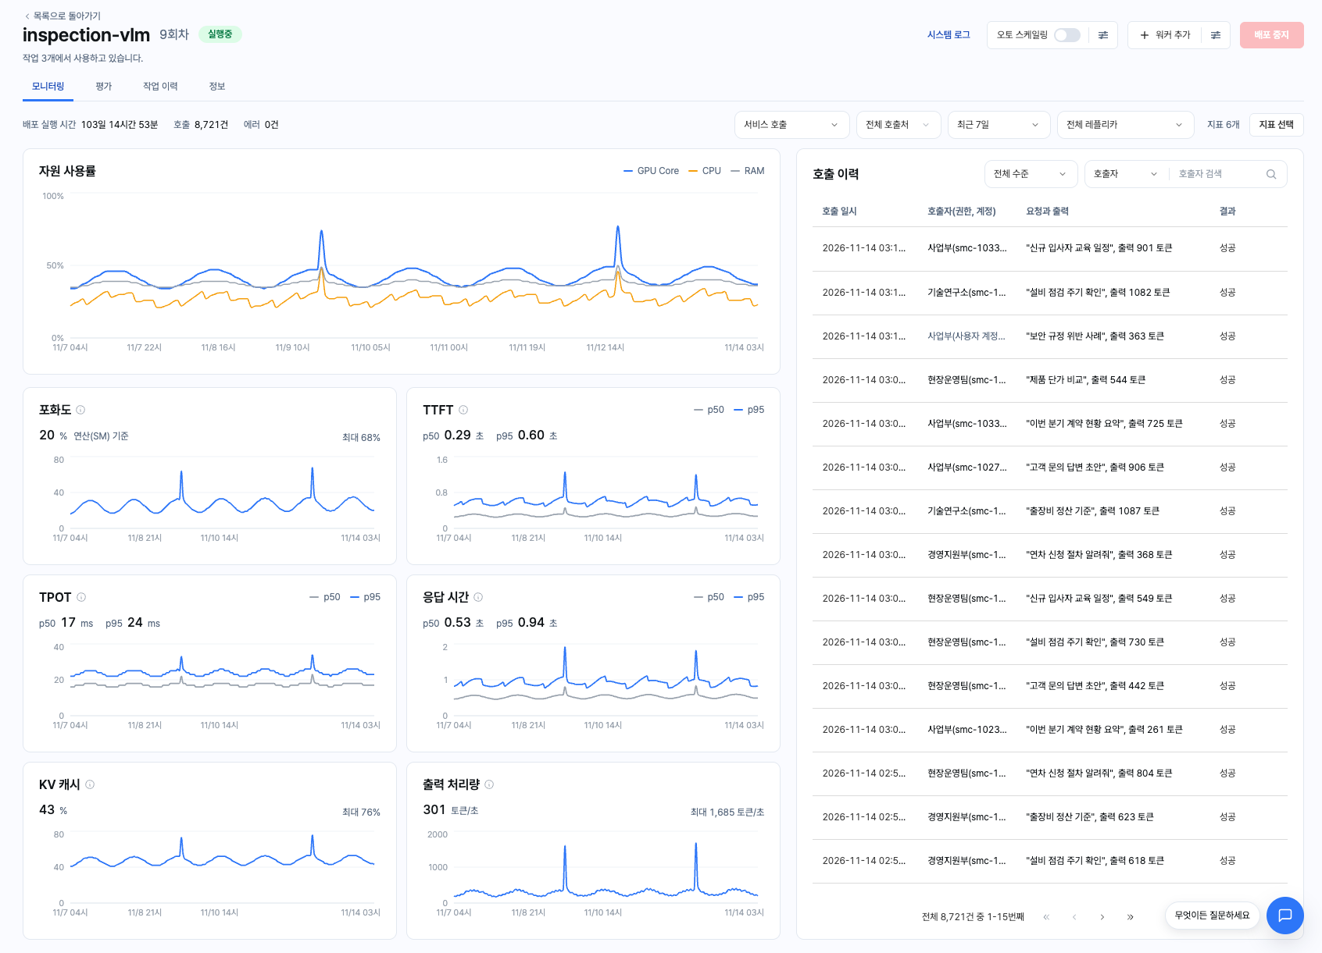
JONATHAN AGENTBASE
08. 모델 배포 - 모니터링
홈
데이터
모델
지식·도구
서비스
설정
배포의 호출 수, 에러, 모델 타입별 성능 지표와 자원 사용률을 기간별로 확인합니다.
1
오른쪽 위에서 기간을 선택합니다.
2
응답 시간과 자원 사용률을 함께 보고 자원을 조정합니다.
1
1
오토 스케일링
2
3
켜면 요청에 따라 레플리카가 늘고 줄어듭니다.
5
2
워커 추가
4
레플리카마다 워커를 더해 처리량을 늘립니다.
3
배포 중지
쓰지 않을 때 자원을 반환합니다.
4
자원 사용률
GPU, CPU, RAM이 넉넉한지 봅니다.
5
호출 이력
요청마다 호출자, 요청 내용, 결과를 표시합니다.
6
6
응답 시간
느려지면 레플리카나 워커를 늘립니다.
참고
•
실행중이 아니면 마지막으로 수집한 구간을 보여 줍니다.
COPYRIGHT 2026 ACRYL ALL RIGHTS RESERVED

Slide 46
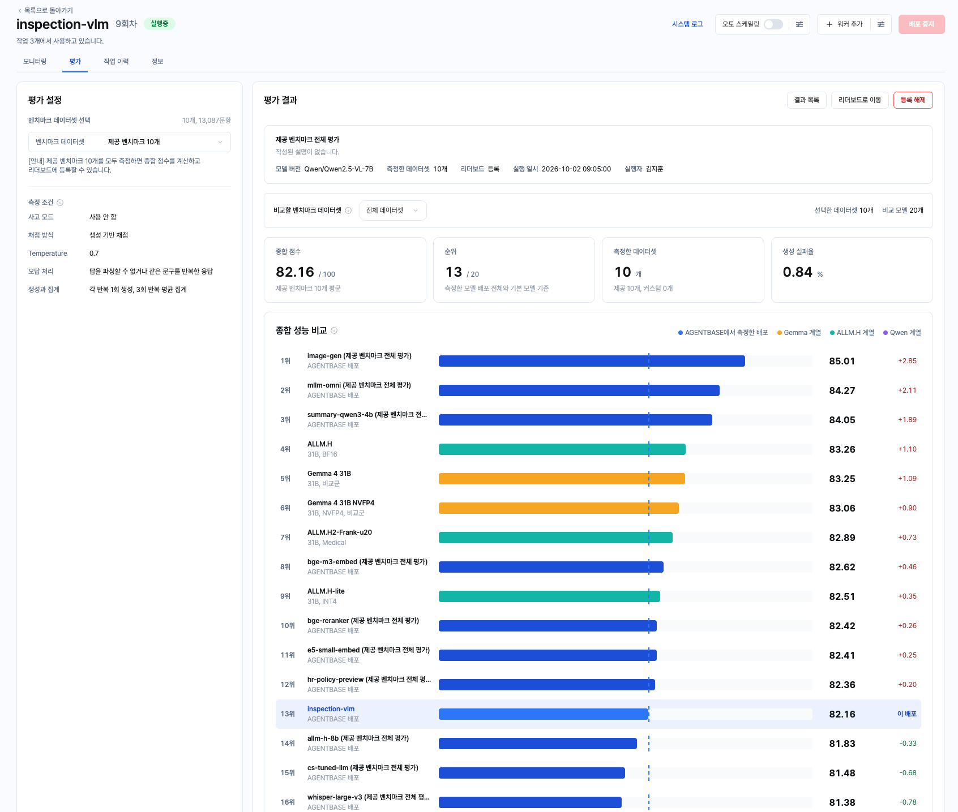
JONATHAN AGENTBASE
08. 모델 배포 - 평가
홈
데이터
모델
지식·도구
서비스
설정
실행 중인 모델을 벤치마크로 평가하고 다른 모델과 비교합니다.
1
왼쪽에서 벤치마크 데이터셋을 선택하고 [평가 실행]을 선택합니다.
2
끝난 결과에 이름을 붙여 저장합니다.
3
[결과 목록]에서 결과를 선택해 다른 모델과 비교합니다.
1
평가 설정
1
측정할 벤치마크 데이터셋을 선택하고 [평가 실행]을 선택합니다.
2
2
리더보드
다른 모델과의 순위를 봅니다.
3
3
종합 점수
선택한 데이터셋의 평균 점수입니다.
4
4
종합 성능 비교
다른 모델과 점수를 비교합니다.
참고
•
종합 성능 비교에는 선택한 데이터셋을 모두 측정한 모델만 나옵니다.
측정하지 않은 데이터셋이 섞이면 점수를 비교할 수 없기 때문입니다.
•
커스텀 데이터셋을 빼고 제공 데이터셋만 선택하면 기본 제공 모델도 비교에 나옵니다.
•
평가는 실행중인 배포에서만 할 수 있습니다.
COPYRIGHT 2026 ACRYL ALL RIGHTS RESERVED

Slide 47
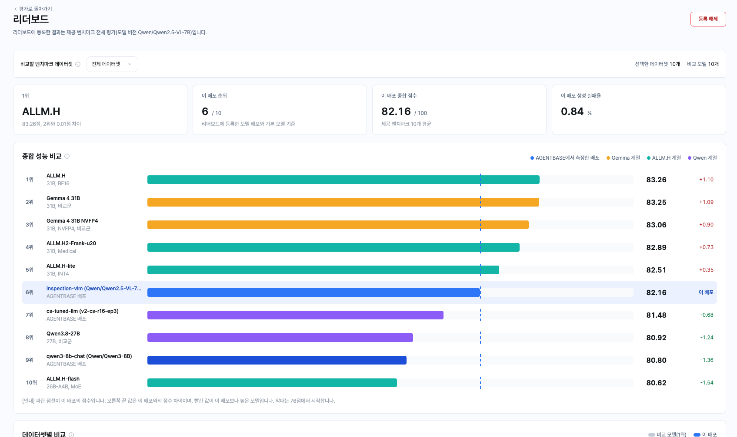
JONATHAN AGENTBASE
08. 모델 배포 - 리더보드
홈
데이터
모델
지식·도구
서비스
설정
이 배포가 다른 모델 사이에서 몇 위인지 확인합니다.
1
이 배포 순위
리더보드에 등록한 모델 중 순위입니다.
2
종합 성능 비교
1
모델별 종합 점수입니다.
2
참고
•
리더보드도 선택한 데이터셋을 모두 측정한 등록 배포끼리만 순위를 표시합니다.
•
리더보드 등록 권한이 없으면 등록이 요청으로 바뀝니다.
COPYRIGHT 2026 ACRYL ALL RIGHTS RESERVED

Slide 48
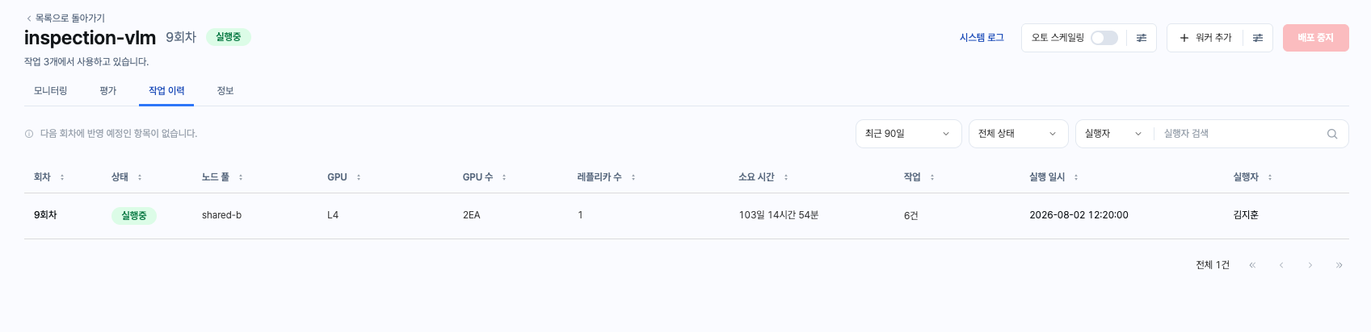
JONATHAN AGENTBASE
08. 모델 배포 - 작업 이력
홈
데이터
모델
지식·도구
서비스
설정
배포 회차별 설정과 회차 사이에 바뀐 내용을 확인합니다.
1
회차 줄을 선택해 이전 배포와 달라진 설정을 확인합니다.
1
2
1
시스템 로그
2
배포 회차
배포 중 남은 로그를 회차별로 봅니다.
줄을 선택하면 회차 상세 창에서 적용된 변경과
회차 중 수행한 작업을 확인합니다.
참고
•
실행 중에 바꾼 이름, 설명, 오토 스케일링은 그 회차에 반영되고 실행 자원은 다음 회차에 반영됩니다.
COPYRIGHT 2026 ACRYL ALL RIGHTS RESERVED

Slide 49
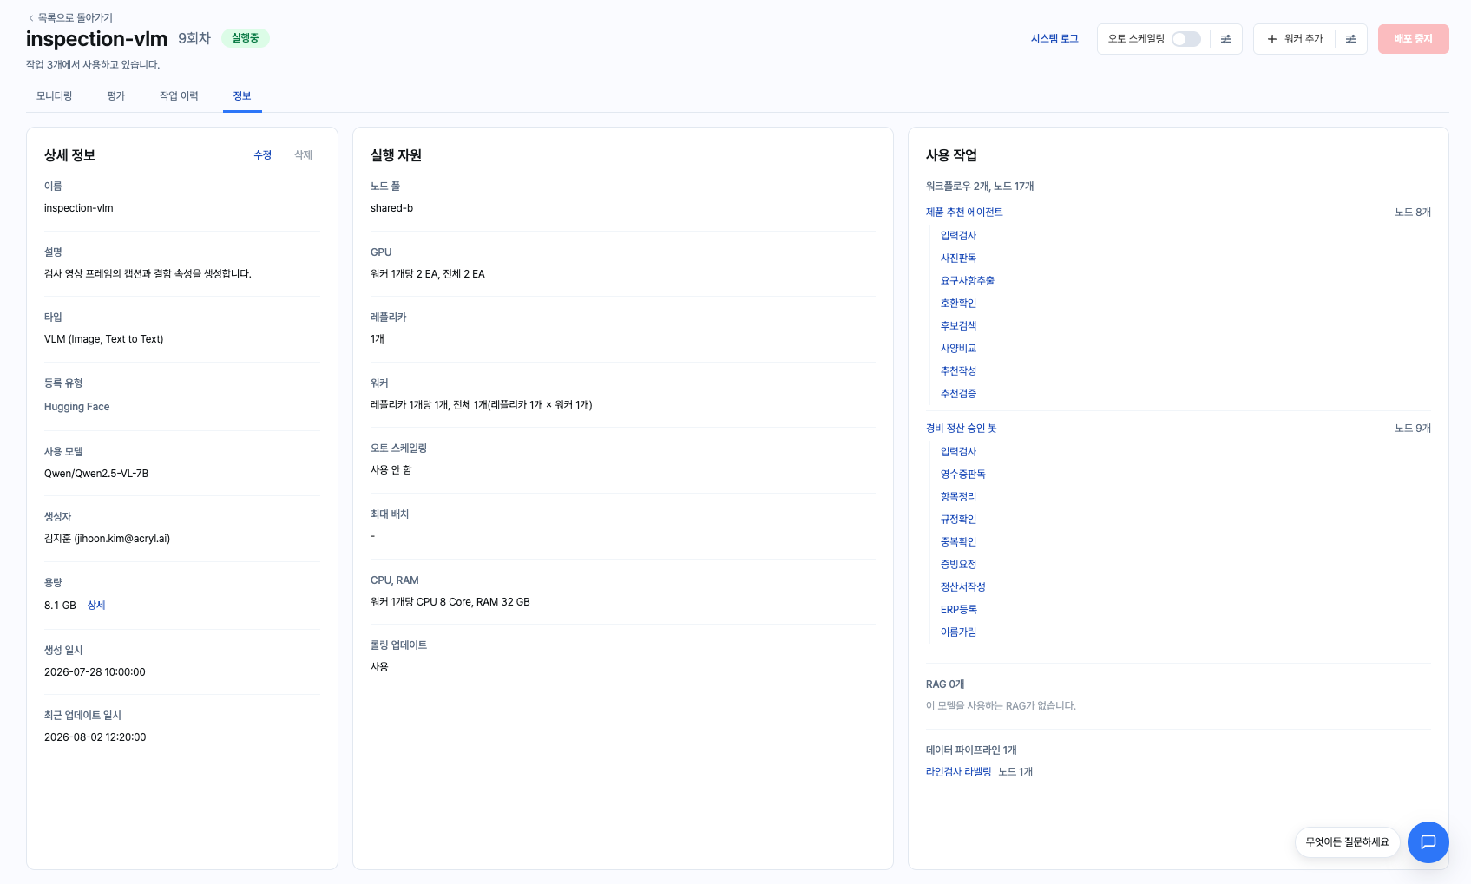
JONATHAN AGENTBASE
08. 모델 배포 - 정보
홈
데이터
모델
지식·도구
서비스
설정
배포의 실행 자원과 이 모델을 쓰는 작업을 확인합니다.
1
상세 정보
모델과 등록 유형을 확인하고
[수정]하거나 [삭제]합니다.
2
3
1
2
실행 자원
노드 풀, GPU, 레플리카입니다.
3
사용 작업
이 모델을 쓰는 워크플로우와 노드입니다.
참고
•
사용 작업이 있는 배포를 중지하면 그 작업은 이 모델을 호출할 수 없습니다.
COPYRIGHT 2026 ACRYL ALL RIGHTS RESERVED

Slide 50
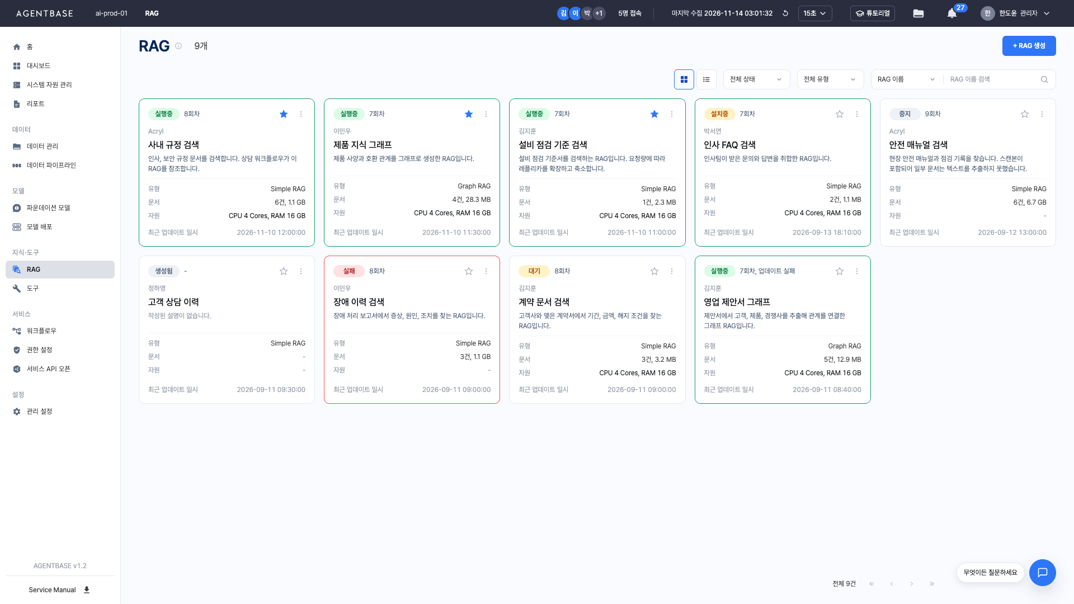
JONATHAN AGENTBASE
09. RAG - 목록
홈
데이터
모델
지식·도구
서비스
설정
문서를 검색할 수 있게 만드는 RAG를 관리합니다.
1
[+ RAG 생성]으로 RAG를 만듭니다.
2
카드를 선택해 상세로 이동합니다.
1
2
1
RAG 생성
2
RAG 카드
이름과 유형(Simple, Graph)을 정해 만듭니다.
상태와 검색 DB 회차를 확인합니다.
참고
•
Graph RAG는 엔티티와 관계를 추출할 LLM 모델 배포가 필요합니다.
COPYRIGHT 2026 ACRYL ALL RIGHTS RESERVED

Slide 51
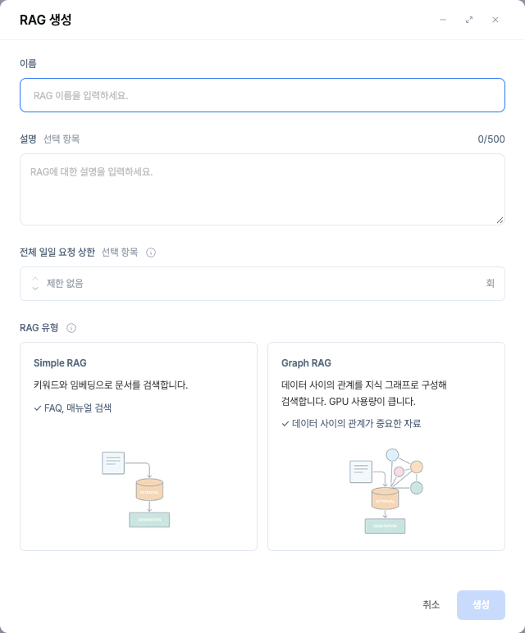
JONATHAN AGENTBASE
09. RAG - RAG 만들기
홈
데이터
모델
지식·도구
서비스
설정
이름과 RAG 유형을 정해 RAG를 만듭니다.
1
이름과 설명을 입력합니다.
2
RAG 유형을 선택하고 [생성]을 선택합니다.
1
전체 일일 요청 상한
하루 검색 요청의 상한입니다. 비우면 제한하지 않습니다.
2
RAG 유형
Simple RAG는 FAQ와 매뉴얼 검색에,
Graph RAG는 데이터 사이의 관계가 중요한 자료에 씁니다.
참고
•
문서와 검색 DB는 생성 뒤 상세에서 만듭니다.
1
2
COPYRIGHT 2026 ACRYL ALL RIGHTS RESERVED

Slide 52
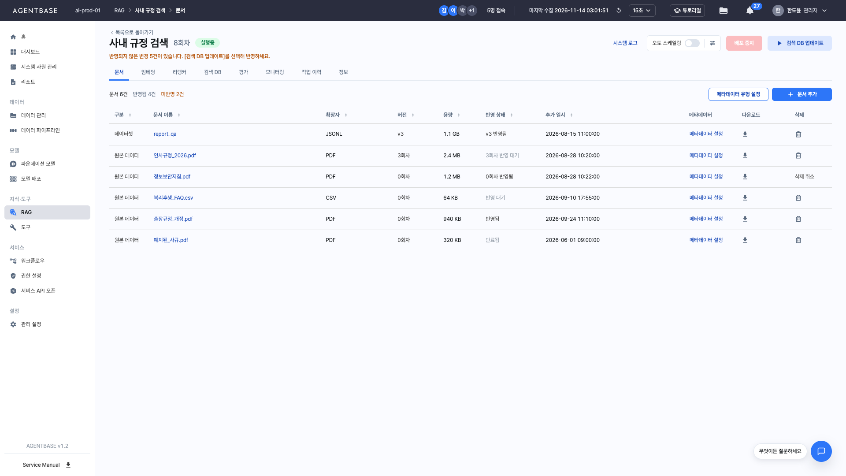
JONATHAN AGENTBASE
09. RAG - 문서
홈
데이터
모델
지식·도구
서비스
설정
RAG가 검색할 문서를 추가하고 삭제합니다.
1
[문서 추가]로 파일이나 데이터셋을 추가합니다.
2
[검색 DB 업데이트]를 선택해야 검색에 반영됩니다.
2
3
1
4
5
1
안내 줄
2
오토 스케일링
3
배포 중지
검색에 반영되지 않은 변경 수입니다.
검색 요청에 따라 레플리카가 늘고 줄어듭니다.
검색 컨테이너를 멈추고 자원을 반환합니다.
4
검색 DB 업데이트
5
문서
바꾼 문서와 설정을 검색에 반영합니다.
반영 대기인 파일은 아직 검색되지 않습니다.
참고
•
추가하거나 삭제한 문서는 반영 대기입니다. 검색 DB를 업데이트해야 검색에 반영됩니다.
COPYRIGHT 2026 ACRYL ALL RIGHTS RESERVED

Slide 53
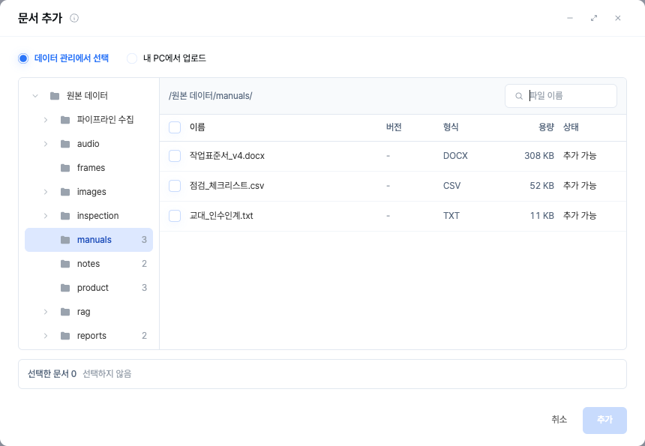
JONATHAN AGENTBASE
09. RAG - 문서 추가하기
홈
데이터
모델
지식·도구
서비스
설정
데이터 관리의 파일이나 데이터셋, 내 PC의 파일을 RAG에 추가합니다.
1
[데이터 관리에서 선택]과 [내 PC에서 업로드] 중 선택합니다.
2
파일을 여러 개 선택하거나 데이터셋 버전 하나를 선택합니다.
3
[추가]를 선택합니다.
1
가져올 곳
데이터 관리에서 선택하거나 내 PC에서 업로드합니다.
2
파일 선택
1
원본 데이터는 파일 여러 개,
데이터셋은 버전 하나를 선택합니다.
2
참고
•
추가한 데이터는 반영 대기입니다.
[검색 DB 업데이트]를 해야 검색됩니다.
COPYRIGHT 2026 ACRYL ALL RIGHTS RESERVED

Slide 54
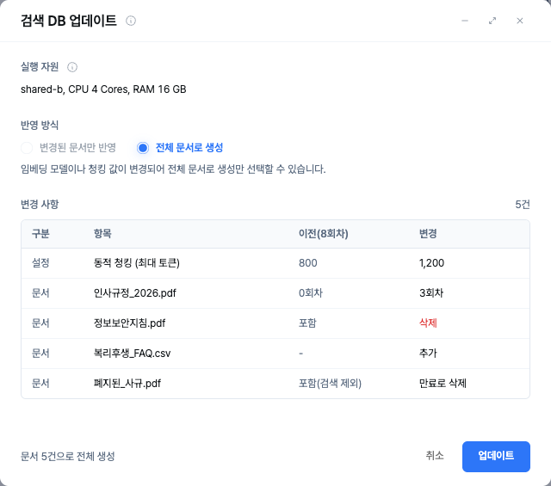
JONATHAN AGENTBASE
09. RAG - 검색 DB 업데이트하기
홈
데이터
모델
지식·도구
서비스
설정
추가하고 바꾼 데이터와 설정을 검색 DB에 반영합니다. 끝나면 새 회차가 됩니다.
1
반영 방식을 선택합니다.
2
변경 사항을 확인하고 [업데이트]를 선택합니다.
1
반영 방식
변경된 문서만 반영하거나
전체 문서로 다시 생성합니다.
2
변경 사항
이번에 반영할 설정과 데이터입니다.
1
참고
•
임베딩 모델이나 청크 값을 바꿨으면
전체 문서로 생성만 선택할 수 있습니다.
2
COPYRIGHT 2026 ACRYL ALL RIGHTS RESERVED

Slide 55
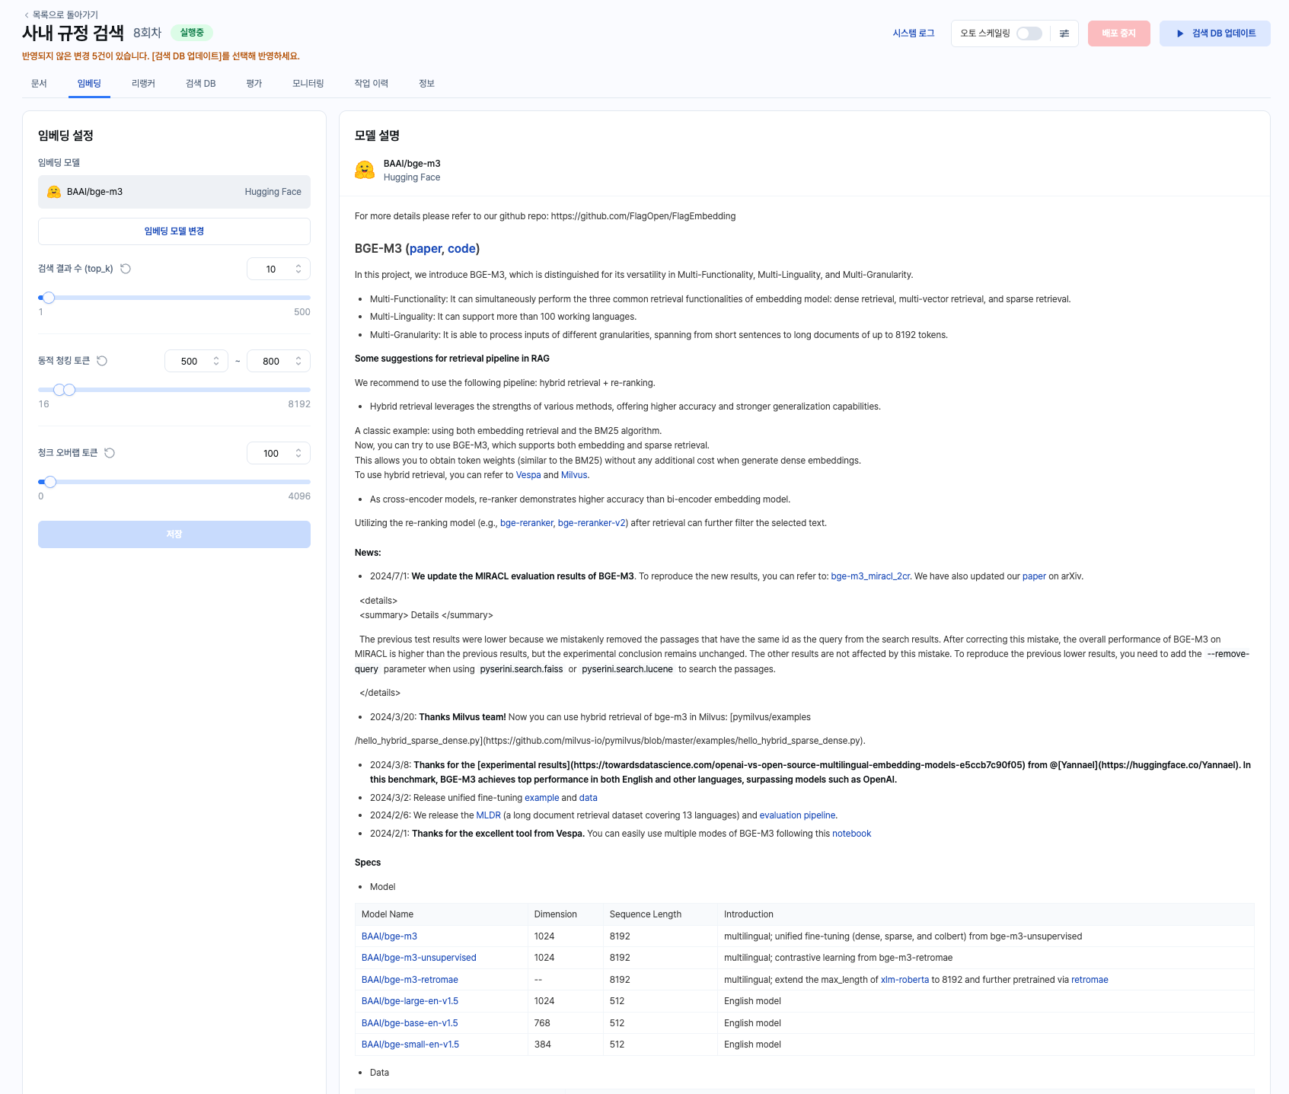
JONATHAN AGENTBASE
09. RAG - 임베딩
홈
데이터
모델
지식·도구
서비스
설정
문서를 나누고 벡터로 바꾸는 방식을 정합니다.
1
[임베딩 모델 변경]으로 임베딩 모델을 선택하고 값을 정합니다.
2
[저장] 뒤 [검색 DB 업데이트]로 반영합니다.
1
모델 설명
선택한 모델의 특징입니다.
1
2
임베딩 모델
2
실행중인 Embedding 모델 배포 중에서 선택합니다.
3
3
검색 결과 수
4
한 번에 가져올 청크 수(top_k)입니다.
4
청크 크기
문서를 나누는 토큰 범위입니다.
5
5
저장
저장한 값은 검색 DB 업데이트에서 반영됩니다.
참고
•
임베딩 모델이나 청크 값을 바꾸면 검색 DB를 전체 문서로 다시 생성합니다.
COPYRIGHT 2026 ACRYL ALL RIGHTS RESERVED

Slide 56
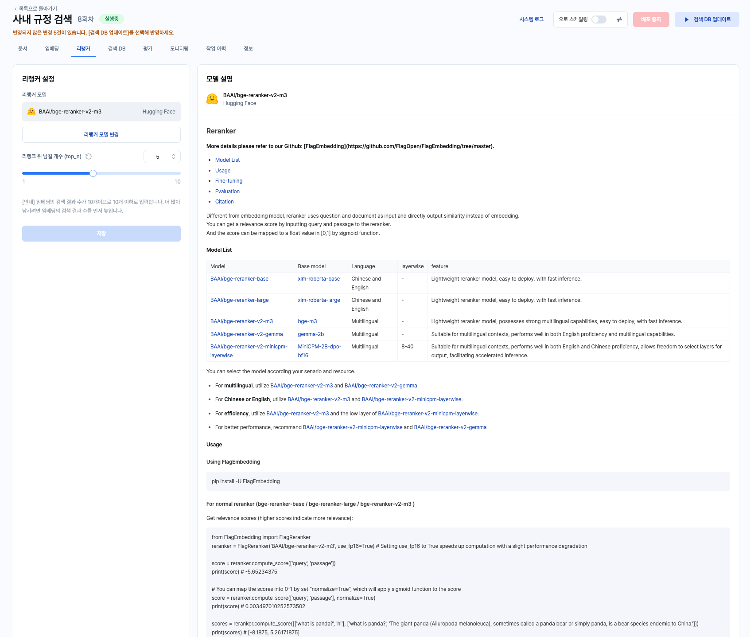
JONATHAN AGENTBASE
09. RAG - 리랭커
홈
데이터
모델
지식·도구
서비스
설정
검색 결과를 질문과 가까운 순서로 다시 정렬할 모델을 정합니다.
1
[리랭커 모델 변경]으로 리랭커를 선택하고 남길 결과 수를 정합니다.
2
[저장] 뒤 [검색 DB 업데이트]로 반영합니다.
1
모델 설명
선택한 리랭커의 특징입니다.
1
2
리랭커 모델
2
실행중인 Reranker 모델 배포 중에서 선택합니다.
3
3
남길 결과 수
리랭크 뒤 답변에 넘길 결과 수(top_n)입니다.
4
4
저장
저장한 값은 검색 DB 업데이트에서 반영됩니다.
참고
•
리랭커는 Simple RAG에만 있습니다.
COPYRIGHT 2026 ACRYL ALL RIGHTS RESERVED

Slide 57
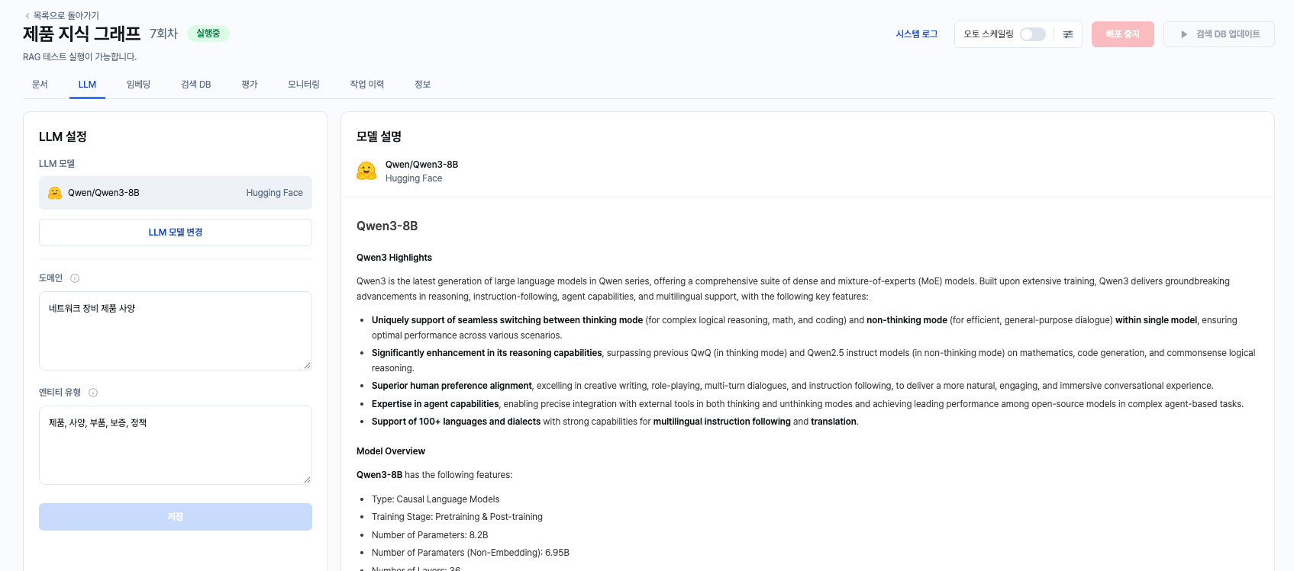
JONATHAN AGENTBASE
09. RAG - LLM
홈
데이터
모델
지식·도구
서비스
설정
Graph RAG가 문서에서 엔티티와 관계를 추출할 LLM을 정합니다.
1
[LLM 모델 변경]으로 LLM을 선택하고 도메인과 엔티티 유형을 입력합니다.
2
[저장] 뒤 [검색 DB 업데이트]로 반영합니다.
1
LLM
엔티티와 관계를 추출할 실행중인 LLM을 선택합니다.
2
도메인
검색 DB가 다루는 내용을 한두 문장으로 설명합니다.
1
3
엔티티 유형
2
입력한 유형만 엔티티로 추출합니다.
비우면 LLM이 유형을 정합니다.
4
저장
3
저장한 값은 검색 DB 업데이트에서 반영됩니다.
4
참고
•
LLM 설정은 Graph RAG에만 있습니다.
COPYRIGHT 2026 ACRYL ALL RIGHTS RESERVED

Slide 58
JONATHAN AGENTBASE
09. RAG - 검색 DB
홈
데이터
모델
지식·도구
서비스
설정
검색 DB에 담긴 청크를 점으로 보고 질문을 보내 검색 결과를 확인합니다.
1
점을 선택해 청크 본문을 봅니다.
2
[테스트]로 질문을 입력해 검색 결과를 확인합니다.
1
테스트
질문을 보내 검색 결과를 확인합니다.
3
1
2
검색 DB 시각화
2
점 하나가 청크 하나입니다.
가까울수록 의미가 비슷합니다.
3
청크 상세
선택한 청크의 본문입니다.
참고
•
[테스트]로 보낸 질문은
현재 검색 DB 회차로 검색합니다.
COPYRIGHT 2026 ACRYL ALL RIGHTS RESERVED

Slide 59
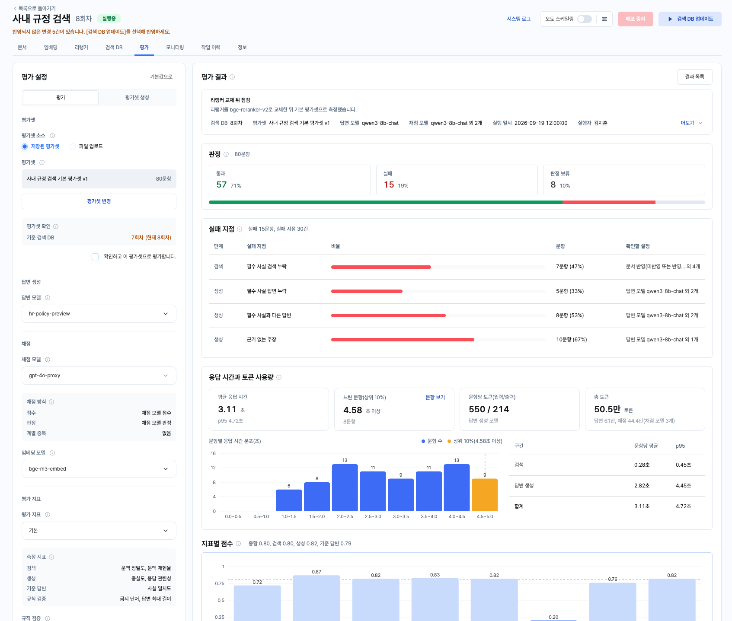
JONATHAN AGENTBASE
09. RAG - 평가
홈
데이터
모델
지식·도구
서비스
설정
RAG가 질문에 맞는 문서를 찾고 정확히 답하는지 점수로 확인합니다.
1
왼쪽에서 평가셋, 답변 생성, 채점, 평가 지표를 정합니다.
2
[평가 실행] 뒤 오른쪽에서 판정과 실패 지점을 확인합니다.
1
평가 설정
평가셋과 채점 방식을 정하고 [평가 실행]을 선택합니다.
1
2
2
결과 목록
3
저장한 평가 결과를 불러옵니다.
3
판정
4
문항을 통과, 실패, 판정 보류로 나눈 비율입니다.
4
실패 지점
실패한 문항이 어느 단계에서 틀렸는지 확인합니다.
5
응답 시간
5
검색과 답변 생성의 문항당 평균, p95 시간입니다.
참고
•
평가셋은 [평가셋 생성]에서 문서, 서비스 요청, 파일로 준비합니다.
•
채점 모델이 답변 모델과 같은 계열이면 경고합니다.
COPYRIGHT 2026 ACRYL ALL RIGHTS RESERVED

Slide 60
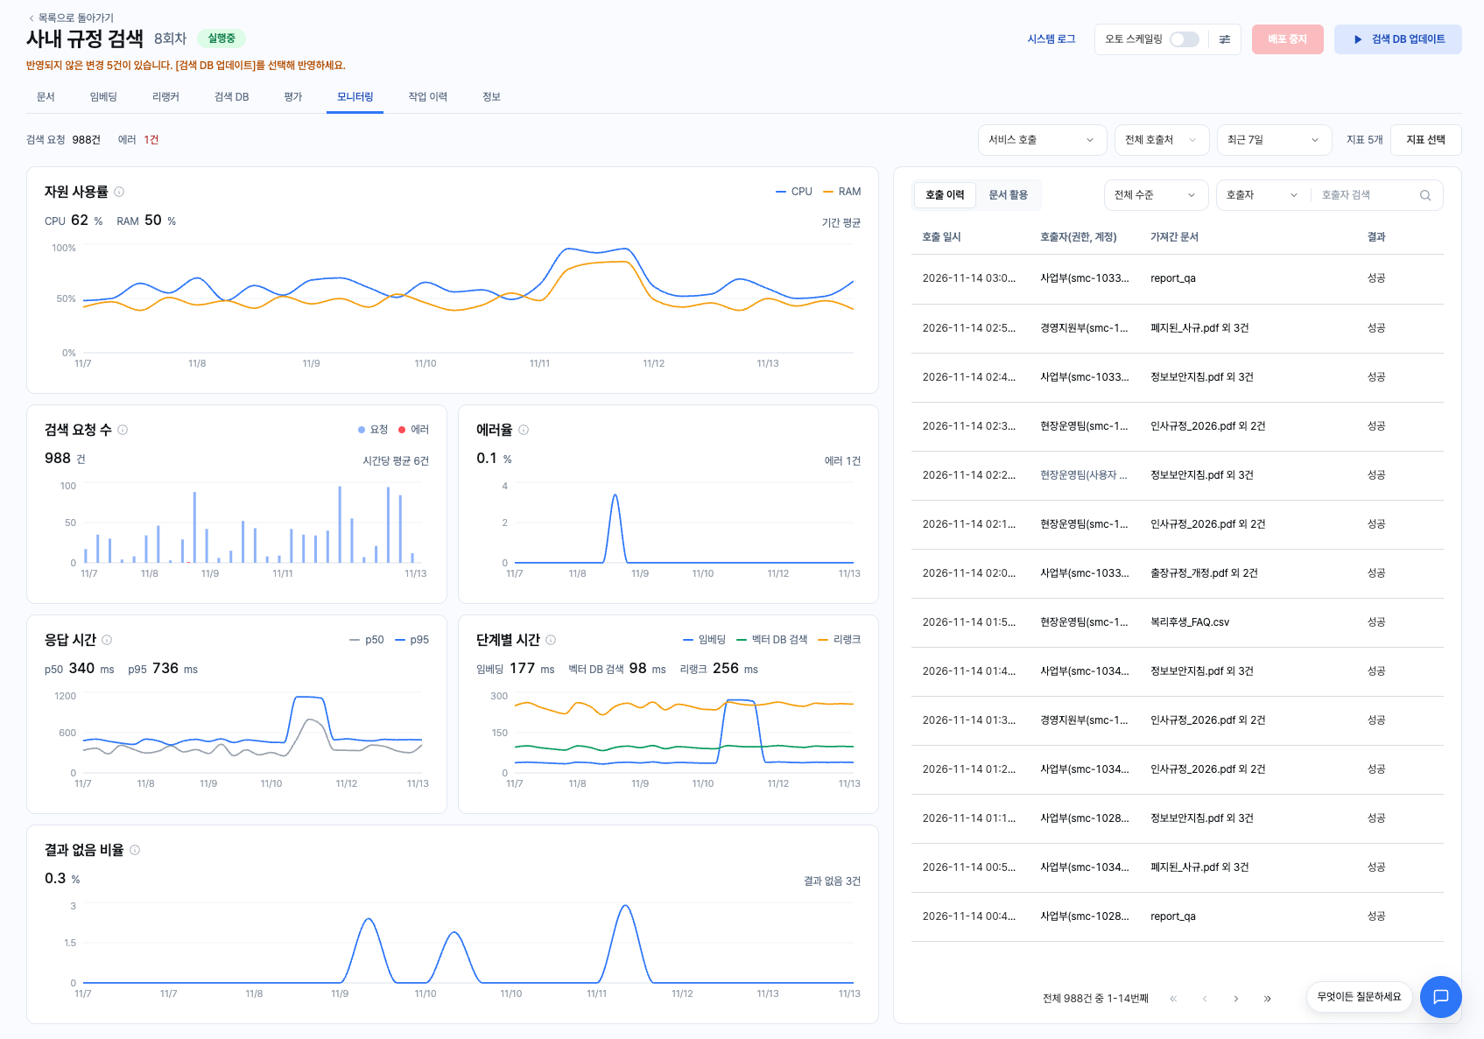
JONATHAN AGENTBASE
09. RAG - 모니터링
홈
데이터
모델
지식·도구
서비스
설정
RAG의 검색 요청 수, 검색 성능, 에러와 문서별, 워크플로우별 활용을 확인합니다.
1
호출 이력
검색마다 가져간 문서입니다.
2
검색 요청 수
1
기간 동안의 검색 요청과 에러입니다.
3
결과 없음 비율
만료 기한 같은 메타데이터 조건 때문에
청크가 0개였던 검색의 비율입니다.
2
참고
•
결과 없음은 에러에 포함하지 않습니다.
3
COPYRIGHT 2026 ACRYL ALL RIGHTS RESERVED

Slide 61
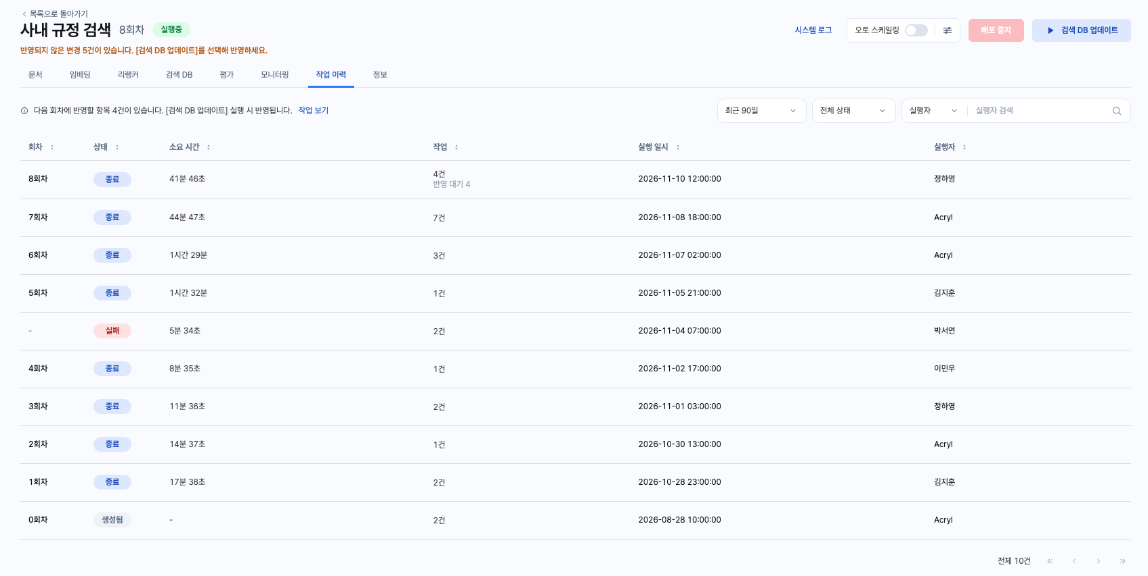
JONATHAN AGENTBASE
09. RAG - 작업 이력
홈
데이터
모델
지식·도구
서비스
설정
검색 DB 회차별 설정과 문서 변화를 확인합니다.
1
회차 줄을 선택해 검색 품질이 바뀐 원인을 찾습니다.
1
1
검색 DB 업데이트
실행할 때마다 새 회차가 생깁니다.
2
실행 회차
2
줄을 선택하면 회차 상세 창에서 작업 내역과
적용된 변경을 확인합니다.
참고
•
검색 DB 버전마다 어떤 설정과 문서로 만들었는지 이 탭에서 추적합니다.
COPYRIGHT 2026 ACRYL ALL RIGHTS RESERVED

Slide 62
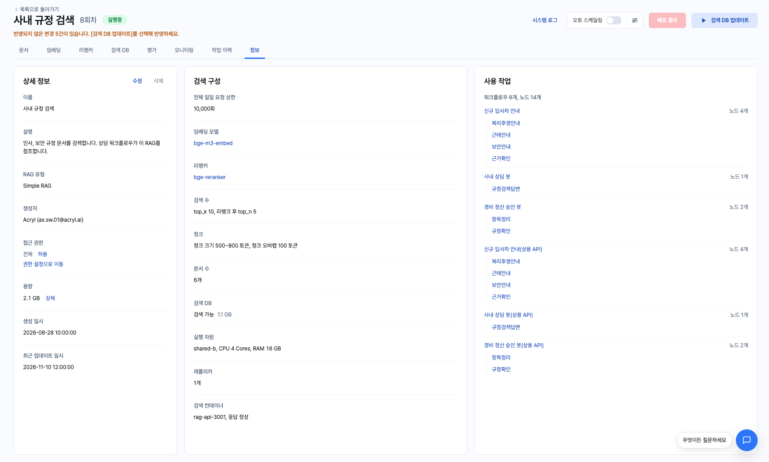
JONATHAN AGENTBASE
09. RAG - 정보
홈
데이터
모델
지식·도구
서비스
설정
RAG의 검색 구성과 이 RAG를 쓰는 워크플로우를 확인합니다.
1
상세 정보
[수정]하거나 [삭제]합니다.
2
3
2
검색 구성
1
임베딩, 리랭커, 요청 한도입니다.
3
사용 작업
이 RAG를 쓰는 워크플로우입니다.
참고
•
누가 이 RAG를 검색할 수 있는지는 권한 설정의 RAG 권한에서 정합니다.
COPYRIGHT 2026 ACRYL ALL RIGHTS RESERVED

Slide 63
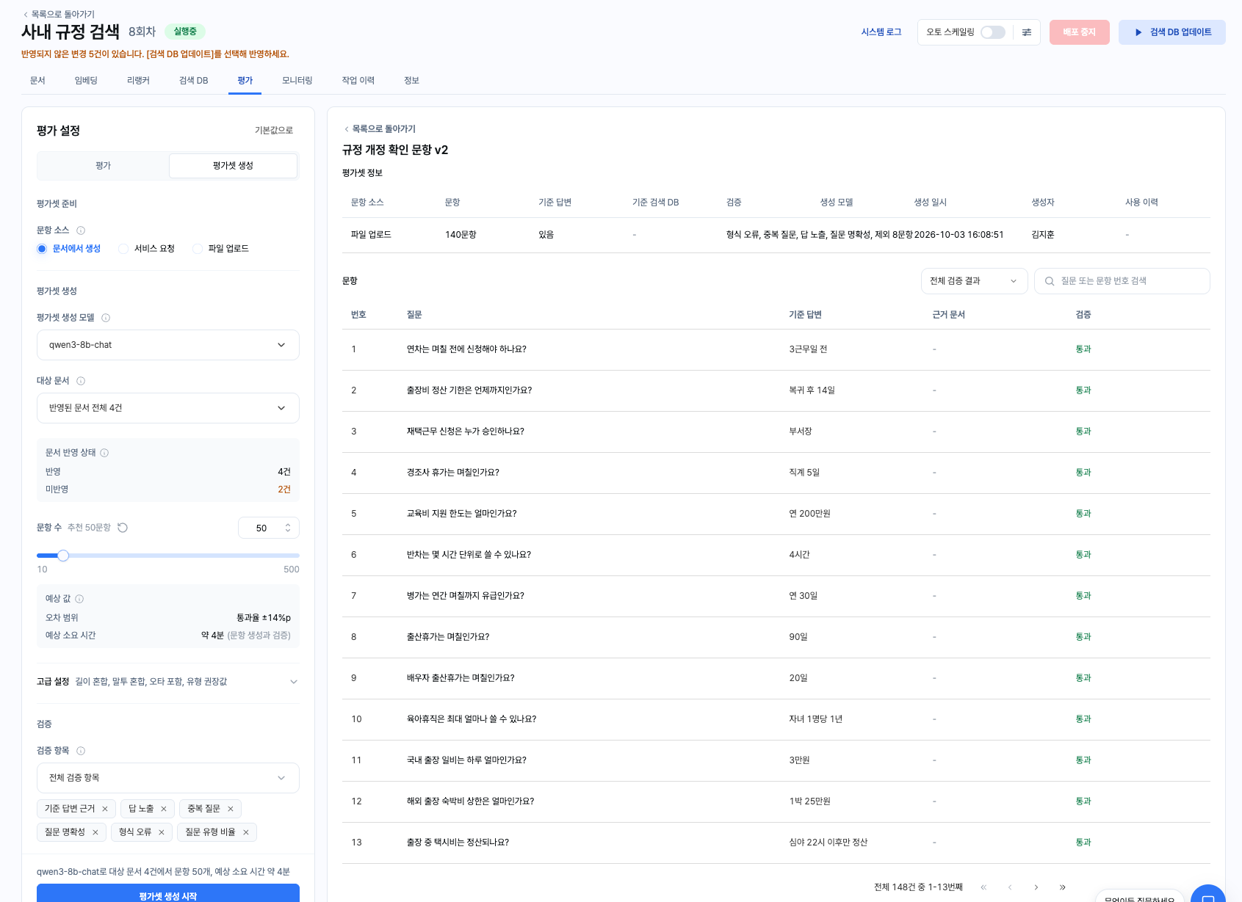
JONATHAN AGENTBASE
09. RAG - 평가셋 상세
홈
데이터
모델
지식·도구
서비스
설정
평가셋 하나의 문항 소스, 문항 수, 기준 답변, 기준 검색 DB, 검증 결과, 사용 이력과 문항마다의 검증 결과를 조회합니다.
평가셋 정보에서 문항 소스와 기준 답변, 기준 검색 DB, 검증 결과를 확인합니다.
문항 표에서 검증 결과로 필터링하거나 질문을 검색해 기준 답변과 근거 문서, 검증 결과를 확인합니다.
「< 목록으로 돌아가기」로 평가셋 목록에 돌아갑니다.
1
평가셋 정보 표
문항 소스(문서에서 생성, 서비스 요청, 파일 업로드), 문항(「n문항」)입니다.
2
문항 표
1
제목 「문항」 오른쪽에 검증 결과 셀렉트와 「질문 또는 문항 번호 검색」이 있습니다.
2
COPYRIGHT 2026 ACRYL ALL RIGHTS RESERVED

Slide 64
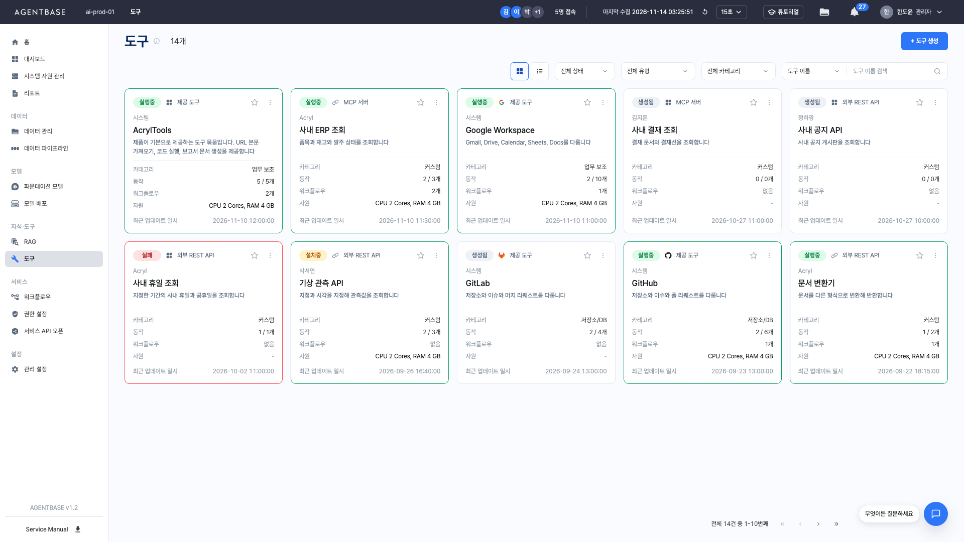
JONATHAN AGENTBASE
10. 도구 - 목록
홈
데이터
모델
지식·도구
서비스
설정
워크플로우가 외부 시스템을 부를 때 쓰는 도구를 관리합니다.
1
제공 도구를 확인하고 필요하면 [+ 도구 생성]으로 등록합니다.
2
카드를 선택해 사용할 동작을 선택합니다.
1
1
도구 생성
외부 REST API나 MCP 서버를 등록합니다.
2
2
도구 카드
제공 도구와 내가 등록한 도구입니다.
참고
•
생성한 도구는 [배포]해야 워크플로우의 에이전트가 호출할 수 있습니다.
COPYRIGHT 2026 ACRYL ALL RIGHTS RESERVED

Slide 65
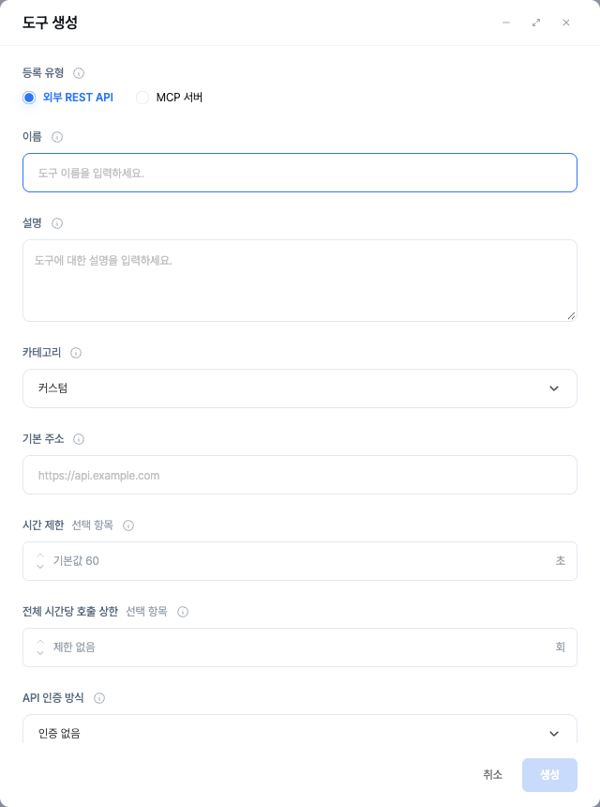
JONATHAN AGENTBASE
10. 도구 - 도구 만들기
홈
데이터
모델
지식·도구
서비스
설정
외부 REST API나 MCP 서버를 도구로 등록합니다.
1
등록 유형을 선택합니다.
2
이름, 주소, 인증 방식을 입력합니다.
3
외부 REST API는 [+ 엔드포인트]로 호출할 주소를 추가하고 [생성]을 선택합니다.
1
등록 유형
외부 REST API와 MCP 서버 중 선택합니다.
2
기본 주소
1
호출할 서비스의 주소입니다.
3
API 인증 방식
호출할 때 쓸 인증입니다.
참고
•
생성하면 생성됨 상태입니다. 상세의 [배포]로 실행해야 호출할 수 있습니다.
2
3
COPYRIGHT 2026 ACRYL ALL RIGHTS RESERVED

Slide 66
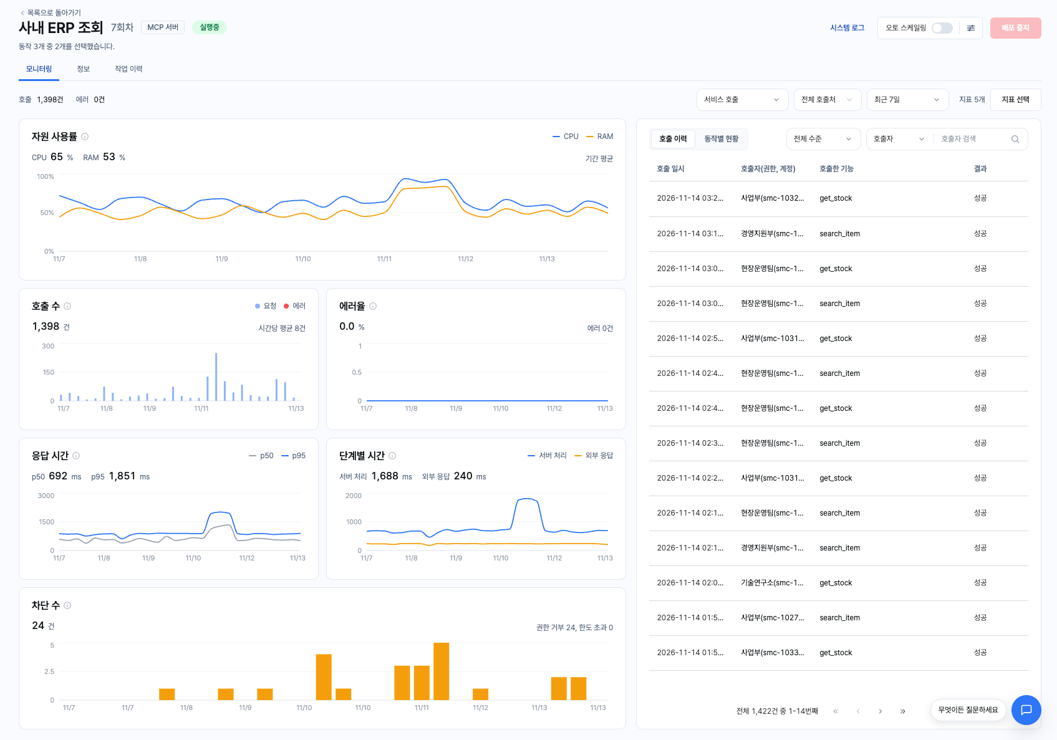
JONATHAN AGENTBASE
10. 도구 - 모니터링
홈
데이터
모델
지식·도구
서비스
설정
도구의 호출 수, 에러, 응답 시간을 기간별로 확인하고 호출 이력과 동작별 현황을 확인합니다.
1
1
오토 스케일링
2
호출에 따라 도구 컨테이너를 늘리고 줄입니다.
2
배포 중지
3
도구 컨테이너를 멈추고 자원을 반환합니다.
3
호출 이력
호출마다 호출한 기능과 결과입니다.
4
호출 수
4
기간 동안의 호출과 에러입니다.
5
차단 수
권한 거부와 한도 초과로 차단된 호출입니다.
참고
•
호출 한도는 도구를 만들 때 정하는
전체 시간당 호출 상한입니다.
5
COPYRIGHT 2026 ACRYL ALL RIGHTS RESERVED

Slide 67
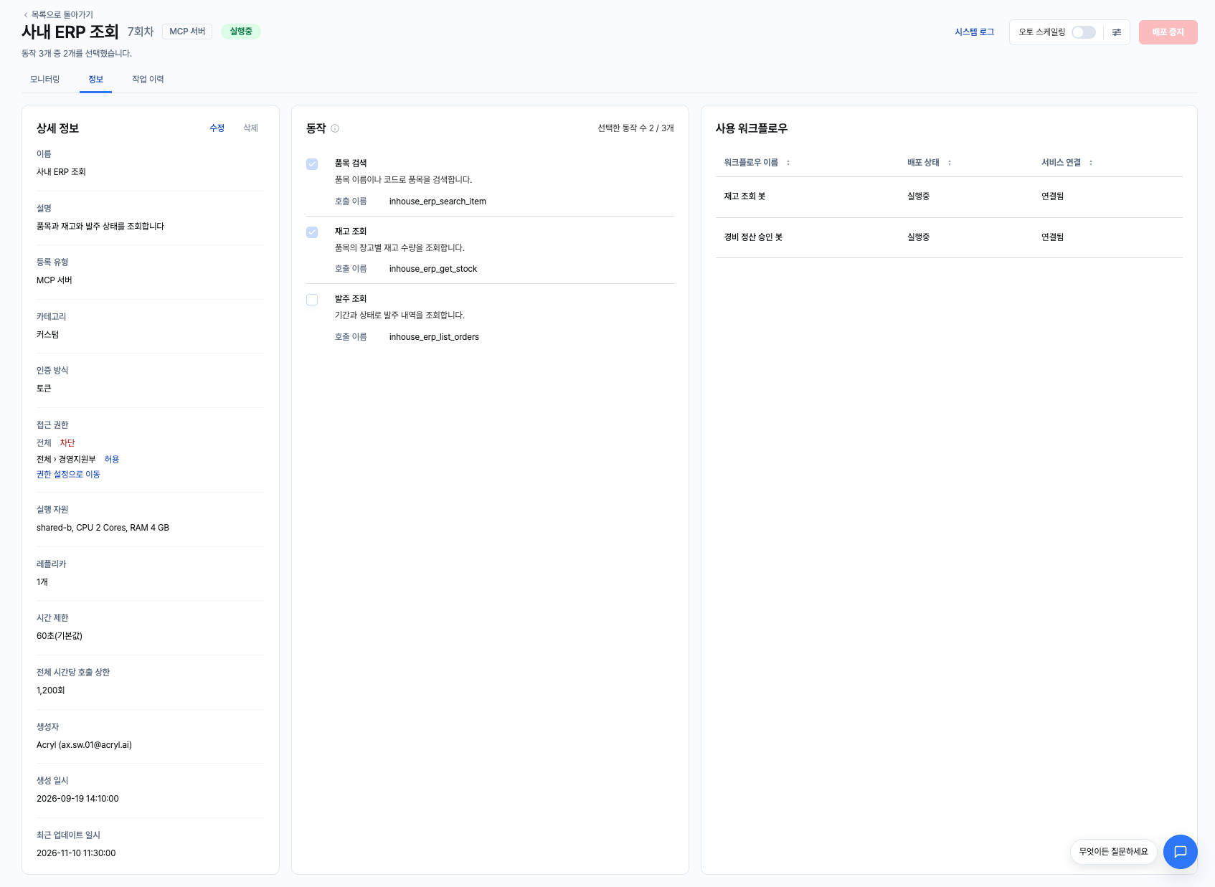
JONATHAN AGENTBASE
10. 도구 - 정보
홈
데이터
모델
지식·도구
서비스
설정
워크플로우에서 쓸 동작을 선택하고 도구 정보를 확인합니다.
1
동작 영역에서 워크플로우에 노출할 동작을 체크합니다.
1
수정, 삭제
3
도구 정보를 바꾸거나 삭제합니다.
1
2
2
동작
체크한 동작만 워크플로우에 보입니다.
3
사용 워크플로우
이 도구를 쓰는 워크플로우입니다.
참고
•
체크하지 않은 동작은 워크플로우에서 선택할 수 없습니다.
COPYRIGHT 2026 ACRYL ALL RIGHTS RESERVED

Slide 68

JONATHAN AGENTBASE
10. 도구 - 작업 이력
홈
데이터
모델
지식·도구
서비스
설정
배포 회차별 도구 설정과 변경을 확인합니다.
1
회차 줄을 선택해 배포마다 바뀐 동작과 설정을 확인합니다.
1
1
시스템 로그
도구 컨테이너의 로그를 봅니다.
2
배포 회차
2
줄을 선택하면 회차 상세 창에서 적용된 변경과
회차 중 수행한 작업을 확인합니다.
참고
•
배포하지 않은 상태에서 저장한 변경은 다음 배포 회차에 반영 대기로 남습니다.
COPYRIGHT 2026 ACRYL ALL RIGHTS RESERVED

Slide 69

JONATHAN AGENTBASE
11. 워크플로우 - 목록
홈
데이터
모델
지식·도구
서비스
설정
모델, RAG, 도구를 연결해 질문에 답하는 워크플로우를 관리합니다.
1
[+ 워크플로우 생성]으로 워크플로우를 만듭니다.
2
카드를 선택해 설정 화면으로 이동합니다.
1
1
워크플로우 생성
이름을 정해 워크플로우를 만듭니다.
2
2
워크플로우 카드
배포 회차, 보안 평가 방어율, 오픈 상태를 확인합니다.
참고
•
새 워크플로우는 시작 노드, 에이전트,
출력 노드가 이어진 상태로 시작합니다.
COPYRIGHT 2026 ACRYL ALL RIGHTS RESERVED

Slide 70

JONATHAN AGENTBASE
11. 워크플로우 - 워크플로우 만들기
홈
데이터
모델
지식·도구
서비스
설정
이름과 설명을 입력해 워크플로우를 만듭니다.
1
이름
이름을 입력해야 [생성]을 선택할 수 있습니다.
2
응답 캐시
1
같거나 비슷한 질문에 저장된 이전 응답을 다시 사용해
GPU 사용을 줄입니다.
참고
•
캔버스는 시작 노드, 에이전트, 출력 노드가
이어진 상태로 시작합니다.
•
생성하면 편집 중인 상태로
설정 화면으로 이동합니다.
2
COPYRIGHT 2026 ACRYL ALL RIGHTS RESERVED

Slide 71

JONATHAN AGENTBASE
11. 워크플로우 - 설정
홈
데이터
모델
지식·도구
서비스
설정
노드를 연결해 질문을 처리하는 흐름을 만듭니다.
1
[편집]을 선택하고 [노드 추가]로 노드를 놓습니다.
2
노드를 선택해 모델과 프롬프트를 정합니다.
3
[편집 완료] 뒤 [배포]합니다.
1
1
편집
3
2
편집을 시작하면 다른 사람은 보기만 할 수 있습니다.
4
2
배포
저장한 구성으로 새 배포 회차를 만듭니다.
3
안내 줄
배포 전에 끝내야 할 노드 설정을 알려 줍니다.
4
캔버스
주황 표시가 있는 노드는 설정이 남았습니다.
5
전체 보기
노드 전체를 화면에 맞춥니다.
5
참고
•
워크플로우는 30개까지 노드를 둘 수 있습니다.
•
배포 중 프롬프트 수정은 바로 반영되고 나머지 변경은 다음 배포에 반영됩니다.
COPYRIGHT 2026 ACRYL ALL RIGHTS RESERVED

Slide 72

JONATHAN AGENTBASE
11. 워크플로우 - 배포하기
홈
데이터
모델
지식·도구
서비스
설정
저장한 구성으로 워크플로우를 배포합니다. 배포할 때마다 새 배포 회차가 생깁니다.
1
이 워크플로우가 호출하는 모델 배포와 RAG가 실행중인지 확인합니다.
2
[배포]를 선택합니다.
1
사용하는 자원
실행중이 아닌 자원이 있으면 먼저 배포합니다.
1
참고
•
편집을 완료하고 설정이 빠진 노드가
없어야 배포할 수 있습니다.
COPYRIGHT 2026 ACRYL ALL RIGHTS RESERVED

Slide 73

JONATHAN AGENTBASE
11. 워크플로우 - 테스트
홈
데이터
모델
지식·도구
서비스
설정
배포한 워크플로우에 질문해 답변과 처리 과정을 확인합니다.
1
질문을 입력해 전송합니다.
2
답변을 선택해 회차 박스와 노드별 실행 내역을 확인합니다.
3
[+ 회차 추가]로 같은 질문을 다른 회차에서 실행한 답변을 더해 비교합니다.
1
질문과 답변
3
4
5
실제 사용자처럼 질문해 봅니다.
1
2
2
테스트 권한
특정 권한의 사용자로 질문해 봅니다.
3
도구 연동
테스트에 쓸 도구 연결을 정합니다.
4
노드별 실행 내역
노드마다 입력과 출력을 표시합니다.
5
회차별 질문 내역
회차마다 보낸 질문입니다.
참고
•
테스트는 배포한 회차로 실행합니다. 테스트 기록은 배포 회차에 들어가지 않습니다.
COPYRIGHT 2026 ACRYL ALL RIGHTS RESERVED

Slide 74

JONATHAN AGENTBASE
11. 워크플로우 - 보안 평가
홈
데이터
모델
지식·도구
서비스
설정
서비스 API를 오픈하기 전에 워크플로우가 공격 대화를 막는지 확인합니다.
1
왼쪽에서 모드, 공격 모델, 목표, 전략, 횟수 설정, 판정 모델을 정하고 [실행]을 선택합니다.
2
오른쪽에서 카테고리별 결과와 목표별 결과를 확인하고 [결과 저장]을 선택합니다.
1
평가 설정
모드와 공격 모델, 목표, 전략, 횟수, 판정 모델을 정합니다.
1
2
2
결과 정보
[결과 목록]에서 저장한 결과를 불러오고 비교합니다.
3
4
3
공격 성공 목표
시도 중 한 번이라도 공격이 성공한 목표 수입니다.
4
방어율
5
공격 실패 목표 수를 전체 목표 수로 나눈 값입니다.
5
카테고리별 결과
카테고리마다 공격 성공과 공격 실패 분포를 확인합니다.
참고
•
판정은 공격 성공과 공격 실패 둘입니다.
방어율은 공격 실패 목표 수를 전체 목표 수로 나눈 값입니다.
•
결과를 저장하면 공격에 성공한 대화가 평가셋이 됩니다.
COPYRIGHT 2026 ACRYL ALL RIGHTS RESERVED

Slide 75

JONATHAN AGENTBASE
11. 워크플로우 - 공격 목표 선택하기
홈
데이터
모델
지식·도구
서비스
설정
보안 평가에서 공격할 목표를 카테고리마다 선택합니다.
1
왼쪽에서 카테고리를 선택합니다.
2
오른쪽에서 공격할 목표를 체크합니다.
3
[적용]을 선택합니다.
1
카테고리
카테고리마다 선택한 목표 수를 표시합니다.
2
목표 추가
2
[+ 목표 추가]로 목표를 직접 작성합니다.
1
목표
3
목표마다 공격 성공 기준이 있습니다.
참고
•
처음 값은 기본 목표 전체입니다.
3
COPYRIGHT 2026 ACRYL ALL RIGHTS RESERVED

Slide 76

JONATHAN AGENTBASE
11. 워크플로우 - 공격 대화 확인하기
홈
데이터
모델
지식·도구
서비스
설정
목표별 결과의 줄을 선택해 시도마다 공격 대화와 판정을 확인합니다.
1
목표별 결과에서 목표를 선택합니다.
2
시도 탭을 선택해 단계와 대화를 확인합니다.
1
판정
공격 성공 위치와 심각도, 근접도를 표시합니다.
2
대화
공격과 응답을 턴마다 표시합니다.
1
참고
•
근접도는 공격 실패 대화가
성공 기준에 가까운 정도입니다.
2
COPYRIGHT 2026 ACRYL ALL RIGHTS RESERVED

Slide 77

JONATHAN AGENTBASE
11. 워크플로우 - 결과 저장하기
홈
데이터
모델
지식·도구
서비스
설정
보안 평가 결과를 저장하고, 공격에 성공한 대화를 평가셋으로 만듭니다.
1
평가가 끝나면 [결과 저장]을 선택합니다.
2
이름과 설명을 입력합니다.
3
[결과 저장]을 선택합니다.
1
저장 대상
공격에 성공한 대화가 평가셋에 담깁니다.
2
이름
1
같은 이름이면 다음 버전이 됩니다.
참고
2
•
공격 성공이 없으면 결과만 저장됩니다.
•
저장하지 않은 결과는 다시 실행하면 삭제됩니다.
COPYRIGHT 2026 ACRYL ALL RIGHTS RESERVED

Slide 78

JONATHAN AGENTBASE
11. 워크플로우 - 평가셋으로 다시 점검하기
홈
데이터
모델
지식·도구
서비스
설정
저장한 평가셋의 공격 대화를 다시 보내, 현재도 공격이 성공하는지 확인합니다.
1
모드에서 평가셋 선택을 선택합니다.
2
[평가셋 선택]에서 평가셋을 선택하고 [적용]을 선택합니다.
3
판정 모델을 선택하고 [실행]을 선택합니다.
1
평가셋
출처와 공격 대화 수를 확인하고 선택합니다.
참고
1
•
결과는 다시 성공과 막음으로 구분합니다.
•
다른 워크플로우의 평가셋도 선택할 수 있습니다.
COPYRIGHT 2026 ACRYL ALL RIGHTS RESERVED

Slide 79

JONATHAN AGENTBASE
11. 워크플로우 - 모니터링
홈
데이터
모델
지식·도구
서비스
설정
배포한 워크플로우의 요청 수, 응답 시간, 토큰 사용량, 노드별 응답 시간, 자원 호출, 실패한 요청, 만족도를 기간별로 확인합니다.
1
요약 지표
요청, 에러, 응답 시간, 만족도입니다.
1
2
노드 호출 이력
2
노드마다 실행 수와 응답 시간입니다.
3
만족도
피드백 평가 중 좋아요의 비율입니다.
3
참고
•
만족도는 서비스가 피드백 API로 보낸 평가 중 좋아요의 비율입니다.
COPYRIGHT 2026 ACRYL ALL RIGHTS RESERVED

Slide 80

JONATHAN AGENTBASE
11. 워크플로우 - 작업 이력
홈
데이터
모델
지식·도구
서비스
설정
배포 회차별 구성을 확인하고 필요하면 지난 회차로 되돌립니다.
1
2
1
배포 중지
2
배포 회차
서비스 중인 회차를 중지합니다.
줄을 선택하면 회차 상세 창의 푸터에
[이 회차로 되돌리기]가 있습니다.
참고
•
회차 상세 창에서 변경 사항, 수행한 작업, 오픈 요청, 보안 평가 결과를 확인합니다.
•
되돌리면 지난 회차의 구성으로 새 회차를 배포하고 현재 실행 중인 회차는 중지됩니다.
COPYRIGHT 2026 ACRYL ALL RIGHTS RESERVED

Slide 81

JONATHAN AGENTBASE
11. 워크플로우 - 정보
홈
데이터
모델
지식·도구
서비스
설정
워크플로우의 구성과 배포, 서비스 연결 상태를 확인합니다.
1
상세 정보
[수정]하거나 [삭제]합니다.
2
3
2
구성
1
노드, 모델, RAG, 도구 수입니다.
3
배포와 서비스
배포 회차와 서비스 오픈 상태입니다.
참고
•
워크플로우를 삭제하면 노드 구성이 함께 삭제됩니다.
COPYRIGHT 2026 ACRYL ALL RIGHTS RESERVED

Slide 82

JONATHAN AGENTBASE
11. 워크플로우 - 보안 평가셋
홈
데이터
모델
지식·도구
서비스
설정
결과를 저장해 만든 평가셋과 업로드한 평가셋을 관리합니다.
1
평가셋 파일을 선택하고 이름을 입력합니다.
2
[평가셋 업로드]를 선택합니다.
3
목록에서 평가셋을 선택해 공격 대화를 확인합니다.
1
평가셋 업로드
csv, jsonl, parquet 파일을 평가셋으로 등록합니다.
1
2
평가셋 목록
2
출처와 공격 대화 수, 결과 방어율을 확인합니다.
참고
•
같은 이름의 평가셋은 v1, v2로 쌓입니다.
COPYRIGHT 2026 ACRYL ALL RIGHTS RESERVED

Slide 83

JONATHAN AGENTBASE
11. 워크플로우 - 심각도별 공격 성공
홈
데이터
모델
지식·도구
서비스
설정
공격 성공 목표를 심각도로 나눠 확인합니다.
1
막대의 칸이나 범례를 선택합니다.
2
목표별 결과에서 그 심각도의 목표를 확인합니다.
1
1
심각도별 공격 성공
매우 높음부터 참고까지 심각도 차례로 표시합니다.
참고
•
공격 성공 목표가 있을 때만 표시합니다.
COPYRIGHT 2026 ACRYL ALL RIGHTS RESERVED

Slide 84

JONATHAN AGENTBASE
11. 워크플로우 - 평가셋 상세
홈
데이터
모델
지식·도구
서비스
설정
평가셋의 정보와 평가셋에 담긴 공격 대화를 확인합니다.
1
평가셋 탭의 목록에서 평가셋을 선택합니다.
2
공격 대화 표에서 목표와 첫 턴을 확인합니다.
1
2
1
평가셋 정보
2
공격 대화
출처와 실행 설정, 결과 방어율을 표시합니다.
평가셋에 담긴 공격 대화입니다.
참고
•
결과에서 만든 평가셋의 공격 대화는 모두 공격 성공입니다.
COPYRIGHT 2026 ACRYL ALL RIGHTS RESERVED

Slide 85

JONATHAN AGENTBASE
12. 서비스 API 오픈 - 오픈 설정
홈
데이터
모델
지식·도구
서비스
설정
배포한 워크플로우를 외부 서비스가 호출할 수 있게 오픈합니다.
1
워크플로우 목록에서 스위치를 켜 워크플로우를 오픈합니다.
2
상세 정보에서 사이트 주소와 API 기본 주소를 확인합니다.
1
2
3
1
사이트 주소
4
서비스 사용자가 들어올 주소입니다. 아이콘으로 복사합니다.
5
2
서비스 설정
오토 스케일링을 바꾸고 API Key를 발급합니다.
3
오픈 중지
서비스 API를 닫습니다.
4
워크플로우 목록
워크플로우마다 보안 평가 결과와 오픈 상태를 확인합니다.
5
그룹 생성
워크플로우를 그룹으로 정리합니다.
참고
•
배포하고 보안 평가를 실행한 워크플로우만 오픈할 수 있습니다.
•
권한이 없으면 오픈이 오픈 요청이 되고 관리자가 승인하면 열립니다.
COPYRIGHT 2026 ACRYL ALL RIGHTS RESERVED

Slide 86

JONATHAN AGENTBASE
12. 서비스 API 오픈 - 서비스 사용 현황
홈
데이터
모델
지식·도구
서비스
설정
서비스 API가 받은 요청, 활성 사용자, 만족도, 응답 시간, 에러율, 토큰, 상용 API 모델 비용을 기간별로 확인합니다.
1
오른쪽 위에서 기간과 범위(서비스 전체 또는 워크플로우)를 선택합니다.
2
지표 카드를 선택해 크게 보기 창에서 세부 값을 확인합니다.
1
요청과 활성 사용자
서비스 API가 받은 요청 수와
요청을 보낸 사용자 계정 수입니다.
2
1
2
만족도
피드백 평가 중 좋아요의 비율입니다.
[평가 내역]에서 평가를 확인합니다.
3
응답 시간, TTFT, TPS
응답 시간 p95, 첫 토큰까지의 시간,
초당 출력 토큰입니다.
3
4
4
에러율
에러가 발생한 요청의 비율입니다.
5
상용 API 모델 비용
5
기간 합계와 요청당 비용입니다.
참고
•
지표 카드를 [크게 보기]로 열면
응답 코드별, 응답 시간 분포,
권한 항목별 값을 확인합니다.
COPYRIGHT 2026 ACRYL ALL RIGHTS RESERVED

Slide 87

JONATHAN AGENTBASE
12. 서비스 API 오픈 - 자원 사용 현황
홈
데이터
모델
지식·도구
서비스
설정
서비스가 점유한 컨테이너의 CPU, RAM, 스토리지와 서비스 요청이 호출한 모델 배포, RAG, 도구를 기간별로 확인합니다.
1
오른쪽 위에서 기간을 선택합니다.
2
호출 자원 줄을 선택해 그 자원의 모니터링으로 이동합니다.
1
서비스 운영
워크플로우를 실행하는 서비스 운영 컨테이너의 CPU, RAM입니다.
2
개인 RAG, 개인 도구
1
3
2
개인 RAG와 개인 도구 컨테이너의 CPU, RAM과 레플리카입니다.
3
스토리지 사용량
4
서비스 스토리지에 저장한 용량입니다.
4
호출 자원
서비스 요청이 호출한 모델 배포, RAG, 도구의 호출 수, 에러율, 응답 p95입니다.
5
개인 RAG와 개인 도구
검색 수, 호출 수와 에러율입니다. [상세 보기]로 각 탭에 갑니다.
참고
•
GPU는 서비스가 점유하지 않으며 호출한 각 모델 배포의
모니터링에서 봅니다.
5
COPYRIGHT 2026 ACRYL ALL RIGHTS RESERVED

Slide 88

JONATHAN AGENTBASE
12. 서비스 API 오픈 - 개인 RAG
홈
데이터
모델
지식·도구
서비스
설정
서비스 사용자가 서비스에서 만든 개인 RAG의 상태, 검색 추이, 호출 이력, 문서 활용을 확인합니다.
1
왼쪽 목록에서 개인 RAG를 선택합니다.
2
오른쪽에서 검색 추이와 응답 시간을 확인합니다.
3
아래에서 호출 이력과 문서 활용을 전환해 확인합니다.
1
개인 RAG 목록
생성자, 생성자 권한, 상태, 검색 수입니다.
상태와 권한 항목으로 걸러 봅니다.
2
1
2
선택한 개인 RAG
3
4
생성자, 공유 범위, 문서와 용량, 최근 사용입니다.
[정보 보기]로 자세한 값을 엽니다.
3
검색
일별 검색 수입니다.
에러는 빨간 막대로 함께 표시합니다.
5
4
응답 시간
일별 응답 시간의 p50과 p95입니다.
5
호출 이력, 문서 활용
검색마다 사용자, 가져간 청크, 결과입니다.
문서 활용은 문서별 검색 결과 포함 횟수입니다.
참고
•
개인 RAG는 서비스 사용자가 서비스에서 만듭니다.
COPYRIGHT 2026 ACRYL ALL RIGHTS RESERVED

Slide 89

JONATHAN AGENTBASE
12. 서비스 API 오픈 - 개인 도구
홈
데이터
모델
지식·도구
서비스
설정
서비스 사용자가 등록한 개인 도구의 상태, 호출 추이, 호출 이력을 확인합니다.
1
왼쪽 목록에서 개인 도구를 선택합니다.
2
오른쪽에서 호출 추이와 호출 이력을 확인합니다.
3
[정보 보기]로 개인 도구의 자세한 값을 엽니다.
1
개인 도구 목록
생성자, 생성자 권한, 상태, 호출 수입니다.
상태와 권한 항목으로 걸러 봅니다.
2
1
2
선택한 개인 도구
3
4
선택한 개인 도구의 요약입니다.
[정보 보기]로 자세한 값을 엽니다.
3
호출
일별 호출 수입니다.
에러는 빨간 막대로 함께 표시합니다.
5
4
응답 시간
일별 응답 시간의 p50과 p95입니다.
5
호출 이력
호출마다 사용자, 동작, 결과, 응답 시간입니다.
참고
•
상태는 사용 가능, 인증 만료,
외부 API 에러 중 하나입니다.
COPYRIGHT 2026 ACRYL ALL RIGHTS RESERVED

Slide 90

JONATHAN AGENTBASE
12. 서비스 API 오픈 - 서비스 사용자
홈
데이터
모델
지식·도구
서비스
설정
서비스에서 전달받은 서비스 사용자 계정의 권한, 상태, 사용량, 토큰 소진, 비용을 확인합니다.
1
권한 항목과 상태로 거르고 이름이나 계정 ID로 검색합니다.
2
줄을 선택해 사용자 상세 창을 엽니다.
1
사용자와 권한
가린 이름과 계정, 권한 항목, 계정 상태,
최근 사용 일시입니다.
2
1
2
사용량과 토큰
기간 동안 사용한 토큰, 일 평균 사용량,
기본 토큰 소진, 비용, 개인 RAG와 개인 도구 수입니다.
참고
•
가입, 승인, 삭제, 추가
토큰 승인은 서비스에서 처리합니다.
•
이름은 첫 글자와
끝 글자만 남기고 가려서 표시합니다.
COPYRIGHT 2026 ACRYL ALL RIGHTS RESERVED

Slide 91

JONATHAN AGENTBASE
12. 서비스 API 오픈 - 작업 이력
홈
데이터
모델
지식·도구
서비스
설정
서비스 API 오픈 회차마다 바뀐 설정과 회차 중 수행한 작업을 확인합니다.
1
기간, 상태, 검색으로 회차를 찾습니다.
2
회차 줄을 선택해 회차 상세 창에서 작업 내역과 적용된 변경을 확인합니다.
1
오픈 회차
회차마다 오픈한 기능 수, 연결된 워크플로우 수,
작업 수, 오픈 일시, 실행자입니다.
1
참고
•
오픈부터 오픈 중지까지가 한 회차입니다. 맨 아래 0회차는 오픈 준비입니다.
COPYRIGHT 2026 ACRYL ALL RIGHTS RESERVED

Slide 92

JONATHAN AGENTBASE
13. 권한 설정 - 권한 체계
홈
데이터
모델
지식·도구
서비스
설정
권한 유형(부서, 직급, 직무)으로 구성한 권한 체계를 트리로 보고, 권한마다 속한 서비스 사용자와 사용자별 허용 작업 수, 모델 토큰을 확인합니다.
1
왼쪽 권한 트리에서 권한을 선택합니다.
2
오른쪽 표에서 그 권한에 속한 사용자와 허용된 작업 수를 확인합니다.
3
권한 유형을 바꾸려면 트리 머리의 아이콘으로 권한 유형 관리 창을 엽니다.
1
권한 트리
2
전체 › 부서 › 직급 › 직무 차례로 펼칩니다.
줄마다 속한 사용자 수를 표시합니다.
1
2
경로와 필터
선택한 권한의 경로입니다.
경로에 없는 권한 유형으로 걸러 봅니다.
3
사용자
서비스가 보낸 사용자 이름, 계정과 부서, 직급, 직무 값입니다.
4
허용 작업과 모델 토큰
사용자마다 쓸 수 있는 RAG, 도구,
워크플로우 수와 모델 토큰 범위입니다.
참고
•
워크플로우는 요청한 사용자의 권한으로
쓸 수 있는 RAG와 도구만 사용합니다.
•
하위 권한은 바꿀 값만 지정하고
지정하지 않은 값은 상위 권한의 값을 적용합니다.
3
4
COPYRIGHT 2026 ACRYL ALL RIGHTS RESERVED

Slide 93

JONATHAN AGENTBASE
13. 권한 설정 - RAG 권한
홈
데이터
모델
지식·도구
서비스
설정
RAG마다 허용한 권한, 사용자별 일일 요청 한도, 허용된 사용자 수를 확인하고 줄을 선택해 권한을 지정합니다.
1
위에서 작업 유형(RAG, 도구, 워크플로우, 모델 토큰)을 선택합니다.
2
상태, 유형, 허용 범위로 거릅니다.
3
줄을 선택해 오른쪽 권한 패널을 엽니다.
1
작업 유형
RAG, 도구, 워크플로우, 모델 토큰 중 선택합니다.
저장하지 않은 변경이 있으면 파란 점을 표시합니다.
1
3
2
2
RAG 목록
상태, 유형, 데이터 수와
이 RAG를 쓰는 워크플로우 수입니다.
3
한도와 권한
일일 요청 한도, 허용한 권한, 허용된 사용자 수입니다.
참고
•
허용을 지정하지 않은 새 RAG는 차단입니다.
COPYRIGHT 2026 ACRYL ALL RIGHTS RESERVED

Slide 94

JONATHAN AGENTBASE
13. 권한 설정 - RAG 권한 패널
홈
데이터
모델
지식·도구
서비스
설정
선택한 RAG를 사용할 수 있는 권한을 트리에서 체크하고, 권한마다 사용자별 일일 요청 한도를 지정합니다.
1
RAG 권한 목록에서 줄을 선택해 패널을 엽니다.
2
권한 트리에서 허용할 권한을 체크하고 행 끝에 일일 요청 한도를 입력합니다.
3
[저장]하면 서비스 사용자에게 적용하고 작업 이력에 기록합니다.
1
1
패널 머리
2
작업 이름과 RAG 유형입니다. [닫기]나 Esc로 닫습니다.
2
보기 기준
3
전체 권한 트리나 부서별, 직급별, 직무별로 봅니다.
[선택 모두 해제]는 허용과 차단을 지웁니다.
3
권한 트리
체크하면 그 권한과 하위 권한에 허용합니다.
행 끝 칸이 일일 요청 한도입니다.
4
저장
변경한 작업 수와 [취소], [저장]입니다.
권한이 없으면 [변경 요청]이 나옵니다.
참고
•
체크는 허용을 뜻합니다.
상위 권한에서 적용된 체크를 해제하면 차단을 지정합니다.
•
한도 칸을 비우면 상위 권한의 값을 따르고
「전체」가 비어 있으면 제한 없음입니다.
4
COPYRIGHT 2026 ACRYL ALL RIGHTS RESERVED

Slide 95

JONATHAN AGENTBASE
13. 권한 설정 - 도구 권한
홈
데이터
모델
지식·도구
서비스
설정
도구마다 허용한 권한, 사용자별 시간당 호출 한도, 허용된 사용자 수를 확인하고 줄을 선택해 권한을 지정합니다.
1
상태, 유형, 카테고리, 허용 범위로 거릅니다.
2
줄을 선택해 오른쪽 권한 패널을 엽니다.
1
도구 목록
상태, 유형, 카테고리, 동작 수와
이 도구를 쓰는 워크플로우 수입니다.
2
1
2
한도와 권한
시간당 호출 한도, 허용한 권한,
허용된 사용자 수입니다.
참고
•
허용을 지정하지 않은 새 도구는 차단입니다.
•
동작은 권한마다 나누지 않습니다.
COPYRIGHT 2026 ACRYL ALL RIGHTS RESERVED

Slide 96

JONATHAN AGENTBASE
13. 권한 설정 - 도구 권한 패널
홈
데이터
모델
지식·도구
서비스
설정
선택한 도구를 사용할 수 있는 권한을 트리에서 체크하고, 권한마다 사용자별 시간당 호출 한도를 지정합니다.
1
도구 권한 목록에서 줄을 선택해 패널을 엽니다.
2
허용할 권한을 체크하고 행 끝에 시간당 호출 한도를 입력합니다.
3
[저장]하거나 권한이 없으면 [변경 요청]합니다.
1
1
패널 머리
2
작업 이름과 도구 유형입니다.
2
보기 기준
3
전체 권한 트리나 권한 유형별로 봅니다.
3
권한 트리
체크하면 그 권한과 하위 권한에 허용합니다.
행 끝 칸이 시간당 호출 한도입니다.
4
저장
[취소]는 저장하지 않은 변경을 모두 버립니다.
참고
•
체크는 허용을 뜻합니다.
상위 권한에서 적용된 체크를 해제하면 차단을 지정합니다.
•
한도 칸을 비우면 상위 권한의 값을 따릅니다.
4
COPYRIGHT 2026 ACRYL ALL RIGHTS RESERVED

Slide 97

JONATHAN AGENTBASE
13. 권한 설정 - 워크플로우 권한
홈
데이터
모델
지식·도구
서비스
설정
워크플로우마다 허용한 권한과 허용된 사용자 수를 확인하고 줄을 선택해 권한을 지정합니다.
1
상태, 배포 상태, 오픈 상태, 허용 범위로 거릅니다.
2
줄을 선택해 오른쪽 권한 패널을 엽니다.
1
워크플로우 목록
상태와 구성(모델, RAG, 도구 수),
사용하는 모델입니다.
2
1
2
권한과 사용자
허용한 권한과 허용된 사용자 수입니다.
참고
•
권한이 허용되지 않은 사용자는 서비스에서
그 워크플로우를 호출할 수 없습니다.
•
워크플로우에는 한도와 토큰이 없습니다.
모델 토큰은 모델 토큰 탭에서 지정합니다.
COPYRIGHT 2026 ACRYL ALL RIGHTS RESERVED

Slide 98

JONATHAN AGENTBASE
13. 권한 설정 - 워크플로우 권한 패널
홈
데이터
모델
지식·도구
서비스
설정
선택한 워크플로우를 사용할 수 있는 권한을 트리에서 체크하고, 워크플로우 안의 모델, RAG, 도구 구성을 확인합니다.
1
워크플로우 권한 목록에서 줄을 선택해 패널을 엽니다.
2
허용할 권한을 체크합니다.
3
[저장]하거나 권한이 없으면 [변경 요청]합니다.
1
1
워크플로우 권한 패널
권한 트리와 워크플로우 구성(모델, RAG, 도구)입니다.
2
2
워크플로우 목록
패널을 연 작업의 줄은 배경색으로 표시합니다.
참고
•
워크플로우 안의 RAG와 도구를 쓸 수 있는지는
그 RAG와 도구의 권한이 정합니다.
COPYRIGHT 2026 ACRYL ALL RIGHTS RESERVED

Slide 99

JONATHAN AGENTBASE
13. 권한 설정 - 모델 토큰 권한
홈
데이터
모델
지식·도구
서비스
설정
서비스 사용자 한 명이 모델마다 쓸 수 있는 일일, 월간 토큰을 권한별로 정합니다.
1
모델 배포 목록에서 줄을 선택해 패널을 엽니다.
2
권한마다 일일 토큰, 월간 토큰, 초과 시 조치를 지정합니다.
1
모델 배포 목록
타입, 등록 유형, 모델 이름과
이 모델을 쓰는 워크플로우 수입니다.
2
1
2
기본 토큰과 권한
일일 토큰, 월간 토큰과 토큰을 따로 지정한 권한입니다.
참고
•
토큰을 넘으면 정한 초과 시 조치(차단,
알림만, 상위 권한 따름)가 적용됩니다.
•
모델 토큰은 사용 허용을 정하지 않고
권한마다 적용되는 토큰만 정합니다.
COPYRIGHT 2026 ACRYL ALL RIGHTS RESERVED

Slide 100

JONATHAN AGENTBASE
13. 권한 설정 - 모델 토큰 권한 패널
홈
데이터
모델
지식·도구
서비스
설정
선택한 모델 배포에 대해 권한마다 사용자별 일일 토큰, 월간 토큰, 초과 시 조치를 지정합니다.
1
모델 토큰 목록에서 줄을 선택해 패널을 엽니다.
2
권한 줄 끝에 일일 토큰과 월간 토큰을 입력합니다.
3
조절 아이콘으로 초과 시 조치를 정하고 [저장]합니다.
1
1
패널 머리
2
모델 배포 이름과 타입입니다.
2
보기 기준
전체 권한 트리나 권한 유형별로 봅니다.
[지정 모두 해제]는 따로 지정한 토큰을 지웁니다.
3
3
권한별 토큰
권한마다 일일 토큰, 월간 토큰과
초과 시 조치 아이콘입니다.
4
저장
권한이 없으면 [변경 요청]이 나옵니다.
참고
•
칸을 비우면 상위 권한의 토큰을 따르고
「전체」가 비어 있으면 제한 없음입니다.
•
초과 시 조치는 차단, 알림만,
상위 권한 따름 중 선택하며
「전체」에는 상위 권한 따름이 없습니다.
4
COPYRIGHT 2026 ACRYL ALL RIGHTS RESERVED

Slide 101

JONATHAN AGENTBASE
13. 권한 설정 - 서비스 추가 승인
홈
데이터
모델
지식·도구
서비스
설정
서비스가 API로 승인한 추가 권한과 추가 토큰을 한 목록으로 확인합니다.
1
구분(추가 권한, 추가 토큰), 상태(적용 중, 만료), 승인 월로 거릅니다.
2
사용자, 승인자, 사유로 검색합니다.
1
승인 내용
승인 일시, 사용자, 구분과 승인한 항목입니다.
2
2
기간과 상태
1
적용 기간, 적용 중 또는 만료, 승인자와 사유입니다.
참고
•
추가 승인과 회수는 서비스에서 처리합니다.
이 탭에서는 처리된 기록을 확인합니다.
COPYRIGHT 2026 ACRYL ALL RIGHTS RESERVED

Slide 102

JONATHAN AGENTBASE
13. 권한 설정 - 작업 이력
홈
데이터
모델
지식·도구
서비스
설정
권한 유형과 권한의 생성, 수정, 삭제와 권한마다 직접 지정한 값의 변경을 확인합니다.
1
기간, 구분, 작업자로 거릅니다.
2
변경 전과 변경 후를 비교합니다.
1
변경 내용
일시, 구분(권한 유형 생성, 권한 변경,
토큰 변경 등)과 대상 항목입니다.
2
1
2
변경 전과 변경 후
바뀐 값과 저장한 작업자입니다.
참고
•
권한 설정 저장은 관리 설정의 감사 이력에도 남습니다.
•
지정하지 않은 값은 「상위 권한의 값 적용」으로 기록합니다.
COPYRIGHT 2026 ACRYL ALL RIGHTS RESERVED

Slide 103

JONATHAN AGENTBASE
14. 관리 설정 - 운영 설정
홈
데이터
모델
지식·도구
서비스
설정
이력 표시와 보관 기간, 알림 기준값 같은 운영 기준을 정하고 변경 이력을 확인합니다.
1
왼쪽에서 값을 바꾸고 [저장]합니다.
2
오른쪽 변경 이력에서 기간과 항목으로 거르고 줄을 선택해 상세를 확인합니다.
1
이력 표시와 보관
2
목록에 보일 회차 수(3~50)와
이력을 보관할 기간입니다.
1
2
변경 이력
일시, 작업자, 항목, 변경 전, 변경 후입니다.
3
알림 기준
시스템 자원, 기본 토큰, 스토리지 사용률과
응답 지연, 요청 급증 기준입니다.
3
4
저장
바꾼 항목마다 변경 이력에 한 줄씩 남습니다.
참고
•
알림 기준을 넘은 측정값은
시스템 알림으로 받습니다.
•
받을 알림 종류는 구성원마다
알림 목록의 [수신 설정]에서 정합니다.
4
COPYRIGHT 2026 ACRYL ALL RIGHTS RESERVED

Slide 104

JONATHAN AGENTBASE
14. 관리 설정 - 구성원 권한
홈
데이터
모델
지식·도구
서비스
설정
AGENTBASE 구성원을 관리자와 일반 사용자로 구분하고, 일반 사용자마다 작업 권한 여섯의 있음과 없음을 정하며, 승인 대기 요청을 검토합니다.
1
구분 칸에서 관리자와 일반 사용자를 변경합니다.
2
권한 스위치로 구성원마다 권한을 부여하거나 회수합니다.
3
승인 대기 수를 선택해 그 구성원의 요청을 검토합니다.
1
관리자와 일반 사용자
관리자는 모든 작업을 바로 실행하고
일반 사용자는 권한이 있는 작업만 바로 실행합니다.
1
2
구분
3
4
선택하면 관리자와 일반 사용자를 변경합니다.
2
3
권한 스위치
서비스 API 오픈, 다운로드, 컴퓨팅 자원 사용,
리더보드 등록, 권한 설정 변경, 라벨링 검수입니다.
4
승인 대기
그 구성원이 보낸 요청 수입니다.
선택하면 요청 목록 창을 엽니다.
참고
•
GPUBASE 그룹 관리자 이상은
AGENTBASE 관리자를 계승해
일반 사용자로 변경할 수 없습니다.
•
관리자는 한 명 이상이어야 합니다.
COPYRIGHT 2026 ACRYL ALL RIGHTS RESERVED

Slide 105

JONATHAN AGENTBASE
14. 관리 설정 - 요청 검토하기
홈
데이터
모델
지식·도구
서비스
설정
관리자는 알림이나 승인 대기에서 요청을 열어 승인하거나 거절합니다.
1
요청 대상과 자원, 요청 메모를 확인합니다.
2
창 아래에서 검토 메모를 입력하고 [승인]이나 [거절]을 선택합니다.
1
요청 대상
요청한 일과 대상입니다.
2
요청 자원
승인하면 이 자원으로 실행됩니다.
1
3
승인, 거절
처리 결과를 요청자에게 알림으로 보냅니다.
2
참고
•
승인하면 시스템이 요청한 값으로 바로 실행합니다.
•
거절할 때는 검토 메모에 거절 사유를 입력해야 합니다.
3
COPYRIGHT 2026 ACRYL ALL RIGHTS RESERVED

Slide 106

JONATHAN AGENTBASE
14. 관리 설정 - 감사 이력
홈
데이터
모델
지식·도구
서비스
설정
승인 요청, 다운로드, 권한 설정 저장, 구성원 권한 변경을 건마다 요청, 처리, 실행 단계의 일시로 확인합니다.
1
기간, 감사 종류, 결과로 거르고 사용자나 대상으로 검색합니다.
2
줄을 선택해 단계별 상세를 엽니다.
1
감사 내용
감사 종류, 요청 내용, 대상(메뉴 > 대상 이름),
요청한 사용자입니다.
2
1
2
단계별 일시와 결과
요청, 처리, 실행 일시와
승인, 거절, 요청 취소 같은 결과입니다.
참고
•
관리자가 직접 실행한 일도 감사 이력에 남습니다.
•
구성원 권한 변경은 관리자가 바로 적용한 기록이라
상태가 「적용」입니다.
COPYRIGHT 2026 ACRYL ALL RIGHTS RESERVED

Slide 107

JONATHAN AGENTBASE
14. 관리 설정 - 시스템
홈
데이터
모델
지식·도구
서비스
설정
설치된 AGENTBASE 버전과 라이선스, 구성요소 버전, 릴리스 목록, 오픈소스 라이선스를 확인합니다.
1
버전과 라이선스를 확인합니다.
2
오른쪽 탭에서 구성요소 버전, 릴리스 목록, 오픈소스 라이선스를 봅니다.
1
버전
2
3
설치된 버전, 최신 버전,
업데이트 채널 상태, 설치 일시입니다.
1
2
라이선스
유효 여부와 만료까지 남은 일수,
에디션, 구성원 한도입니다.
3
시스템 정보
구성요소별 버전, 빌드, 상태, 인스턴스와
릴리스 목록, 오픈소스 라이선스입니다.
참고
•
버전과 라이선스는 조회만 할 수 있습니다.
COPYRIGHT 2026 ACRYL ALL RIGHTS RESERVED

Slide 108
JONATHAN AGENTBASE
Glossary (1/18)
용어
영문
설명
공통
AGENTBASE
AGENTBASE
GPUBASE 워크로드 하나에서 데이터, 모델, RAG, 도구, 워크플로우를 생성하고 서비스 API 로 외부 서비스에 제공하는 플랫폼입니다.
GPUBASE
GPUBASE
로그인, 그룹, 작업, 워크로드 생성, 노드 풀별 쿼터와 오버쿼터, 저장 공간, 구성원과 역할을 담당하는 플랫폼입니다. AGENTBASE 는 GPUBASE
계정으로 접속합니다.
워크로드
Workload
GPUBASE 에서 노드 풀별 쿼터, 저장 공간, 구성원을 배정한 단위입니다. AGENTBASE 는 워크로드 문맥(쿼터, 구성원과 역할)을 수신해 동작합니다.
구성원
Member
워크로드에 배정된 사용자입니다. 관리자와 일반 사용자로 구분합니다.
상단바
Top bar
워크로드와 내 계정, 화면 갱신 주기, 진행 중인 데이터 업로드, 같은 워크로드의 접속자와 편집 현황을 확인하는 영역입니다.
좌측 메뉴
Side menu
홈, 대시보드, 시스템 자원 관리, 리포트와 데이터, 모델, 지식, 도구, 서비스, 설정 묶음의 첫 화면으로 이동하는 메뉴입니다.
이동 경로
Breadcrumb
현재 화면의 화면 계층(메뉴 > 목록 > 상세 > 탭)입니다. 상위 계층을 선택하면 그 화면으로 이동합니다.
접속자
Active users
같은 워크로드에 접속한 구성원입니다. 접속자 수와 접속자별 작업, 편집 여부를 표시합니다.
갱신 주기
Refresh interval
작업 상태를 다시 조회하는 간격입니다. 마지막 수집 일시를 함께 표시합니다.
튜토리얼
Tutorial
사용법을 안내하는 기능입니다. 실습 다섯 개(데이터 준비, 모델 학습, 모델 배포와 평가, RAG 구성, 워크플로우와 서비스 오픈)를 따라 하는 Quick guide와,
화면의 주요 위치를 차례로 짚는 화면별 설명으로 나뉩니다. 데이터는 바꾸지 않습니다.
기간
Period
모니터링, 이력, 대시보드의 집계 범위입니다. 최근 7일, 30일, 90일, 사용자 지정 가운데 선택합니다.
시스템 로그
System log
작업의 실행 기록입니다. 시간순으로 조회하고 기간, 출처, 수준(정상, 경고, 에러)으로 필터링하며 다운로드합니다.
COPYRIGHT 2026 ACRYL ALL RIGHTS RESERVED

Slide 109
JONATHAN AGENTBASE
Glossary (2/18)
용어
영문
설명
공통
에러
Error
요청이나 호출 한 건이 실패 응답으로 끝난 결과입니다. 에러마다 경로, 응답 코드, 에러 로그, 요청 입력을 조회합니다.
작업
Job
파운데이션 모델, 모델 배포, RAG, 도구, 데이터 파이프라인, 워크플로우에서 생성하는 관리 단위입니다. 작업마다 상세 화면과 이력을 둡니다.
작업 유형
Job type
작업의 종류입니다. 시스템 자원 관리의 작업 목록과 알림에서 필터 항목으로 씁니다.
작업 복제
Duplicate job
원본 작업의 설정(베이스 모델, 데이터, 파라미터, 자원, 노드 그래프)을 가져와 「{원본}_복제」 이름으로 새 작업을 만드는 동작입니다. 수정 창과 같은 구성의
복제 창에서 이름과 설명을 고칩니다. 학습 결과, 커밋, 검색 DB, 실행·평가·배포 기록은 가져오지 않습니다.
생성자
Creator
작업을 생성한 구성원입니다. 목록과 정보에 표시합니다. 데이터 관리에서는 파일을 처음 올린 구성원입니다. 제공 도구의 생성자는 시스템입니다.
최근 업데이트 일시
Last updated
작업이나 파일이 마지막으로 변경된 일시입니다.
용량 상세
Storage details
작업의 저장 용량을 항목, 위치, 용량, 비율로 나눈 조회 화면입니다.
회차
Run
실행이나 배포 한 번의 기록 단위입니다. n회차로 표시하고 생성은 0회차입니다. 회차마다 산출물(데이터셋 버전, 커밋, 검색 DB, 배포 구성)을
함께 표시합니다.
작업 이력
Job history
작업의 회차(실행, 배포, 오픈)마다 상태, 구성, 실행 일시, 실행자를 기록한 이력입니다. 회차 줄을 선택하면 회차 상세 창에서 이전 회차 대비 적용된 변경과 그
회차 동안 수행한 작업을 표시합니다. RAG의 회차는 검색 DB 생성·업데이트 회차입니다.
알림
Notification
작업 종료, 시스템 알림, 승인 요청과 결과, 연결 자원 변경을 날짜별로 표시하는 목록입니다.
시스템 알림
System alert
알림 기준을 넘은 측정값을 알리는 알림입니다. 기준값은 운영 설정의 알림 기준으로 정합니다.
영향 범위
Impact scope
알림 대상 자원을 사용하는 작업입니다. 배포 중인 워크플로우를 구분해 표시합니다.
편집 중
Editing
작업 단위 배타 편집 상태입니다. 편집자 한 명이 수정, 실행, 저장을 하고 다른 사용자의 변경은 차단합니다.
COPYRIGHT 2026 ACRYL ALL RIGHTS RESERVED

Slide 110
JONATHAN AGENTBASE
Glossary (3/18)
용어
영문
설명
공통
편집자
Editor
작업을 처음 변경한 사용자입니다. 수정, 설정 변경, 실행, 테스트 질의를 시작하면 편집자로 지정합니다.
뷰어
Viewer
작업 상세에 들어온 사용자의 처음 상태입니다. 조회, 화면 이동, 이력 다운로드를 합니다.
편집 완료
Done editing
편집 중 상태를 해제하는 동작입니다. 편집자가 작업을 떠나거나 3분 동안 조작하지 않을 때도 해제합니다.
연결 작업
Linked jobs
자원, 파일, 알림 대상을 사용하는 작업입니다. 작업이 생성한 데이터는 다운로드, 이동, 삭제할 수 없습니다.
대기 사유
Pending reason
대기 중인 작업의 사유입니다. 승인 대기, GPU 부족, 지정 시각, 피크외 시간 가운데 하나입니다.
평가셋
Evaluation set
평가에 쓰는 파일입니다. RAG 평가는 문항 파일이고, 보안 평가는 저장한 결과에서 공격에 성공한 대화나 업로드한 파일로 만든 공격 대화 묶음입니다. 같은
이름은 v1, v2로 쌓입니다.
테스트
Test
질의를 직접 입력해 결과를 확인하는 실행입니다.
생성됨
Created
작업을 만든 뒤 아직 [배포]나 [실행]을 하지 않아 자원을 점유하지 않은 상태입니다.
대기
Pending
실행을 요청했으나 자원 부족, 관리자 승인, 지정 시각, 피크외 시간 때문에 기다리는 상태입니다. 상태를 선택하면 대기 사유를 볼 수 있습니다.
실행중
Running
학습이나 데이터 처리가 진행되거나, 배포한 모델 배포, RAG, 도구, 워크플로우가 호출을 받을 수 있는 상태입니다.
종료
Completed
학습처럼 스스로 끝나는 작업이 정상으로 끝난 상태입니다. 배포한 작업은 종료 대신 중지가 됩니다.
실패
Failed
실행이 에러로 끝난 상태입니다. 상태를 선택하면 에러 로그와 점유 중인 자원 같은 실패 사유를 볼 수 있습니다.
중지
Stopped
사용자가 [배포 중지]나 [중지]로 멈춘 상태입니다. 점유하던 자원은 반환되고, 만든 데이터와 설정은 남습니다.
호출
Call
워크플로우와 RAG가 모델 배포, RAG, 도구를 부른 한 번입니다.
설치중
Installing
자원을 할당받아 모델이나 실행 환경을 가져오고 설치하는 상태입니다. 설치가 끝나면 실행중이 됩니다.
COPYRIGHT 2026 ACRYL ALL RIGHTS RESERVED

Slide 111
JONATHAN AGENTBASE
Glossary (4/18)
용어
영문
설명
공통
상세 정보
Details
작업의 이름, 설명, 유형, 생성자, 용량, 일시처럼 자주 바뀌지 않는 속성을 모은 영역입니다. 작업의 수정과 삭제를 함께 합니다.
사용 작업
Used by
이 모델 배포, RAG, 데이터 파이프라인을 사용하는 워크플로우와 RAG를 종류별로 센 목록입니다. 이름을 선택하면 그 작업으로 이동합니다.
호출자
Caller
호출을 보낸 주체입니다. 서비스 호출이면 서비스 사용자의 권한과 계정이고, 테스트면 테스트한 구성원입니다.
실행자
Executed by
그 회차를 실행하거나 배포한 구성원입니다. 승인 요청으로 실행한 회차는 요청한 구성원입니다.
실행 자원
Compute resources
작업을 실행할 때 점유하는 노드 풀, GPU 수, CPU, RAM입니다.
실행 시점
Run timing
실행을 시작할 때입니다. 즉시 실행, 지정 시각, 피크외 시간 가운데 선택합니다. 그 시각에 자원이 부족하면 대기합니다.
피크외 시간
Off-peak hours
GPUBASE가 클러스터 사용량이 낮은 시간에 배정한 일시에 실행하는 실행 시점입니다.
작업자
Operator
회차 안에서 설정 변경 같은 조작 한 번을 한 구성원입니다.
01. 홈
오케스트레이터
Orchestrator
자연어 요청으로 AGENTBASE 작업을 설계하고 사용자의 확인을 받아 실행하는 대화 기능입니다. 연결은 GPUBASE에서 하고, 연결되어 있지 않으면 홈에
작업 현황을 표시합니다.
오케스트레이션
Orchestration
오케스트레이터가 확인받은 설계로 작업을 실행하는 과정입니다. 실행되는 동안 AGENTBASE 는 보기 전용입니다.
설계 확인
Plan confirmation
선택한 설계의 노드 구성을 제시하고 진행 여부(Yes, No)를 묻는 단계입니다.
세션
Session
세션 초기화 전까지 이어지는 오케스트레이터 대화 묶음입니다. [세션 초기화]를 선택하면 현재 대화는 대화 기록에 저장됩니다.
위젯
Widget
홈에 배치하는 현황 카드입니다. [위젯 편집]으로 추가, 제외, 이동합니다.
바로 가기
Shortcuts
모델 배포 생성, 사내 문서 업로드(RAG 생성), 워크플로우 생성을 바로 시작하는 위젯입니다.
COPYRIGHT 2026 ACRYL ALL RIGHTS RESERVED

Slide 112
JONATHAN AGENTBASE
Glossary (5/18)
용어
영문
설명
01. 홈
추천 아이디어
Suggested ideas
예시 요청 셋(워크플로우 생성, RAG 생성, 실패 원인 질문)으로 오케스트레이터 대화를 시작하는 위젯입니다.
대화 기록
Conversation history
지난 오케스트레이터 대화를 읽기 전용으로 보는 창입니다.
02. 대시보드
상용 API 비용
Commercial API cost
이번 달 상용 API 모델 비용과 모델별 비용입니다.
자원 사용률
Resource utilization
GPU, CPU, RAM, 스토리지의 할당량 가운데 사용량의 비율입니다.
03. 시스템 자원 관리
시스템 자원 관리
System resources
AGENTBASE 에 할당된 컴퓨팅 자원과 스토리지를 작업 단위로 관리하는 메뉴입니다.
노드 풀
Node pool
GPUBASE 가 할당한 실행 노드의 묶음입니다. 한 노드 풀의 GPU는 종류가 같고, 실행 단위를 시작할 때 노드 풀과 GPU 수를 선택합니다.
쿼터
Quota
GPUBASE 가 워크로드에 배정한 노드 풀별 자원량입니다. 쿼터는 GPUBASE 에서 수정합니다.
오버쿼터
Overquota
쿼터를 넘어 실행하는 작업입니다. 항상 허용하며 자원 회수 때 중단될 수 있습니다.
GPU 대기 작업
Jobs waiting for GPU
GPU를 기다리는 학습과 모델 배포입니다. 대기 사유와 함께 조회합니다.
자원 한도 변경 요청
Resource limit
change request
AGENTBASE에 할당된 GPU, CPU, RAM, 스토리지의 할당량 변경을 GPUBASE에 요청하는 동작입니다. GPUBASE에서 승인하면 요청한 할당량이
적용되고 요청자에게 알림이 갑니다.
잔여
Remaining
할당량에서 사용량을 뺀 남은 양입니다.
04. 리포트
리포트
Report
대상과 수집 기간을 지정해 생성하는 사용 이력 보고서 파일(CSV, PDF)입니다.
수집 기간
Collection period
리포트에 담을 이력의 기간입니다. 최근 7일, 30일, 90일, 사용자 지정 가운데 선택합니다.
COPYRIGHT 2026 ACRYL ALL RIGHTS RESERVED

Slide 113
JONATHAN AGENTBASE
Glossary (6/18)
용어
영문
설명
05. 데이터 관리
데이터 관리
Data management
AGENTBASE의 모든 파일이 저장되는 스토리지를 폴더 구조로 관리하는 메뉴입니다. 최상위 폴더는 원본 데이터, 데이터셋, 체크포인트, 모델, RAG,
서비스, 시스템입니다.
스토리지
Storage
AGENTBASE 의 모든 파일이 저장되는 공간입니다. 할당, 사용, 잔여 용량과 사용 구성별 용량을 조회합니다.
원본 데이터
Raw data
업로드한 파일을 두는 최상위 폴더입니다. 데이터 파이프라인의 소스로 사용합니다.
데이터 업로드
Data upload
내 컴퓨터의 파일을 데이터 관리에 올리는 동작입니다. 업로드 진행과 같은 이름 파일 처리를 함께 제공합니다.
데이터 편집
Data editing
표, 문서, 텍스트 파일의 내용을 직접 편집해 새 회차로 저장하는 동작입니다.
06. 데이터 파이프라인
데이터 파이프라인
Data pipeline
원본 데이터를 학습과 RAG 에 사용할 데이터셋 버전으로 가공하는 작업입니다.
데이터셋
Dataset
데이터 파이프라인과 함께 생성되는 데이터 묶음입니다. 발행한 버전을 데이터 관리의 데이터셋 폴더에 둡니다.
데이터셋 버전
Dataset version
전체 실행 결과에서 반려한 행을 제외해 발행한 데이터셋입니다. 버전마다 계보와 사용 현황을 조회합니다.
캔버스
Canvas
노드를 배치하고 연결하는 편집 영역입니다.
노드
Node
캔버스를 구성하는 처리 단위입니다. 데이터 파이프라인의 노드는 유형 아홉에 단계를 담고, 워크플로우의 노드는 시작, 출력, 에이전트, 빌트인 에이전트, 외부
에이전트, 규칙, 사용자 검토입니다.
단계
Step
노드 안에서 차례로 실행하는 처리 하나입니다. 노드 유형 아홉에 66종이 있습니다.
소스 노드
Source node
데이터 관리 경로에서 데이터를 읽는 노드입니다. 데이터 파이프라인을 생성할 때 원본 데이터 폴더의 데이터 형식마다 배치합니다.
출력 노드
Output node
흐름의 마지막 노드입니다. 데이터 파이프라인에서는 분할 비율과 출력 형식을 정하고, 워크플로우에서는 출력 형식(텍스트, JSON)을 정해
결과를 반환합니다.
COPYRIGHT 2026 ACRYL ALL RIGHTS RESERVED

Slide 114
JONATHAN AGENTBASE
Glossary (7/18)
용어
영문
설명
06. 데이터 파이프라인
표본 실행
Sample run
선택한 노드나 단계까지 원본 앞쪽 표본을 처리해 입력 표와 결과 표를 표시하는 실행입니다.
전체 실행
Full run
원본 전체를 처리하는 실행입니다. 실행 시점(즉시 실행, 지정 시각과 반복)과 허용 시간대를 지정합니다.
발행
Publish
전체 실행 결과에서 반려한 행을 제외하고 데이터셋 버전을 만드는 동작입니다. 발행한 버전만 학습과 RAG에서 사용합니다.
라벨링
Labeling
수동 라벨링 단계에서 검수자가 행마다 라벨 항목을 입력하는 처리입니다.
검수
Review
전체 실행 결과의 행을 검수자가 승인, 반려, 보류로 판정하는 처리입니다. 보류도 검수 대기라 발행을 차단합니다.
계보
Lineage
데이터셋 버전의 소스 폴더, 노드와 단계, 용량, 마지막 실행 일시입니다.
설계 복원
Restore design
선택한 버전 발행 시점의 설계로 파이프라인 설계를 되돌리는 동작입니다. 버전 이력은 유지합니다.
라벨링·검수
Labeling and review
라벨링 단계의 라벨 입력과 전체 실행 결과의 검수를 함께 하는 탭입니다. 판정 이력과 데이터 분포도 확인합니다.
검수자
Reviewer
설계의 라벨링 단계에서 지정한 구성원입니다. 전체 실행 결과의 라벨을 입력하고 승인, 반려, 보류로 판정합니다. 라벨링 검수 권한이 있어야 지정됩니다.
처리 단계
Processing steps
노드 안에서 위에서부터 차례로 실행하는 단계 목록입니다. 단계를 선택하면 그 단계의 설정을 수정합니다.
07. 파운데이션 모델
파운데이션 모델
Foundation model
베이스 모델을 사내 데이터로 미세 조정해 배포할 모델을 생성하는 작업입니다.
베이스 모델
Base model
학습 작업의 출발점이 되는 모델입니다. 등록 유형이 AGENTBASE 이면 이 AGENTBASE 의 커밋을 베이스로 합니다.
학습 프레임워크
Training framework
학습을 실행하는 프레임워크입니다. DeepSpeed, NVIDIA NeMo 가운데 선택합니다.
학습 방식
Training method
원본 가중치를 고정하고 일부 파라미터만 학습하는 방식입니다. LoRA, QLoRA, DoRA 가운데 선택하고, 처음 값은 LoRA입니다. 방식에 따라 파라미터
칸이 달라집니다.
COPYRIGHT 2026 ACRYL ALL RIGHTS RESERVED

Slide 115
JONATHAN AGENTBASE
Glossary (8/18)
용어
영문
설명
07. 파운데이션 모델
체크포인트
Checkpoint
학습 중 저장 간격마다 저장한 가중치입니다. 보관 개수를 넘으면 오래된 순으로 삭제합니다.
커밋
Commit
학습 중 저장한 체크포인트 가운데 사용할 것을 이름과 설명을 붙여 확정한 모델입니다. 모델 배포는 커밋을 배포합니다. 학습 한 번에 커밋은 한 번 할
수 있습니다.
source_model
source_model
작업의 출발점이 되는 기본 커밋입니다. 학습 회차가 없고 학습 파라미터를 표시하지 않습니다.
학습 지표
Training metrics
학습 중 스텝별로 기록하는 손실과 테스트 데이터셋 지표입니다.
타입
Model type
입력과 출력 형식에 따른 모델 종류입니다. 모델 배포의 타입은 LLM, VLM, STT, TTS, Image Generation, Embedding, Reranker 입니다.
등록 유형
Source type
모델이나 도구를 가져온 경로입니다. 파운데이션 모델은 Hugging Face, AGENTBASE, 모델 배포는 Hugging Face, AGENTBASE, 외부 엔드포인트, 상용
API, 도구는 외부 REST API, 커스텀 MCP 서버입니다.
롤백
Rollback
선택한 커밋의 설정으로 작업을 되돌리는 동작입니다.
08. 모델 배포
모델 배포
Model deployment
모델을 추론 엔드포인트로 실행해 워크플로우와 RAG 가 호출할 수 있게 하는 작업입니다.
엔드포인트
Endpoint
모델 배포가 실행하는 추론 주소입니다. 외부 엔드포인트는 Base URL(OpenAI 호환 주소)과 API Key로 등록합니다.
추론 엔진
Inference engine
모델 배포를 생성하고 실행할 때 지정하는 추론 실행 설정입니다.
레플리카
Replica
모델 배포를 실행하는 복제 단위입니다. 레플리카 수와 오토 스케일링 범위로 정합니다.
오토 스케일링
Auto scaling
요청량에 따라 레플리카 수를 최소와 최대 범위 안에서 조정하는 설정입니다. 모델 배포, 검색 컨테이너, 도구 컨테이너에 있습니다.
롤링 업데이트
Rolling update
실행 중인 배포의 버전을 변경할 때 새 레플리카가 준비된 뒤 이전 레플리카를 하나씩 교체하는 반영 방식입니다.
COPYRIGHT 2026 ACRYL ALL RIGHTS RESERVED

Slide 116
JONATHAN AGENTBASE
Glossary (9/18)
용어
영문
설명
08. 모델 배포
상용 API
Commercial API
외부 제공자의 모델을 API 로 호출하는 등록 유형입니다. 호출 비용을 상용 API 비용으로 집계합니다.
벤치마크
Benchmark
모델 배포 평가에 쓰는 표준 문항 묶음입니다. 벤치마크 카테고리와 벤치마크 상세(수트)로 선택합니다.
평가 회차
Evaluation run
평가 실행 한 번의 결과 단위입니다. 모델 배포와 RAG 에 있습니다.
리더보드
Leaderboard
등록한 모델 배포의 평가 점수를 기본 모델과 함께 순위로 보여 주는 표입니다. 제공 벤치마크 10개를 모두 측정하고 종료한 평가 결과만 등록할 수 있고,
등록하려면 리더보드 등록 권한이 필요하입니다.
응답 시간
Latency
요청을 받고 응답을 마칠 때까지 걸린 시간입니다. p95로 집계합니다.
p95
95th percentile
값을 크기 순으로 정렬했을 때 95% 지점의 값입니다.
TTFT
Time To First Token
요청을 받은 뒤 첫 토큰을 출력하기까지 걸린 시간입니다. 서비스 사용자가 답변이 시작될 때까지 기다리는 시간입니다.
TPS
Tokens Per Second
초당 출력 토큰 수입니다.
토큰
Token
모델이 텍스트를 처리하는 단위입니다.
워커
Worker
레플리카 안에서 추론 요청을 처리하는 실행 단위입니다. 워커마다 GPU를 점유하고, 전체 GPU는 레플리카 수 × 워커 수 × 워커 1개의 GPU입니다.
종합 점수
Overall score
선택한 벤치마크 데이터셋 점수의 단순 평균입니다. 높을수록 좋습니다.
측정한 데이터셋
Measured datasets
평가 결과가 측정한 벤치마크 데이터셋입니다. 비교에는 선택한 데이터셋을 모두 측정한 배포만 표시하고, 커스텀 데이터셋이 포함되면 기본 모델은
비교에서 빠집니다.
생성 실패율
Generation failure rate
평가 문항 가운데 답변을 생성하지 못한 문항의 비율입니다. 낮을수록 좋습니다.
포화도
Saturation
GPU 처리 용량 가운데 사용 중인 비율입니다. 100%를 넘으면 요청이 대기합니다.
TPOT
Time Per Output Token
첫 토큰 이후 토큰 하나를 출력하는 데 걸린 시간입니다. 작을수록 답변 생성이 빠르입니다.
COPYRIGHT 2026 ACRYL ALL RIGHTS RESERVED

Slide 117
JONATHAN AGENTBASE
Glossary (10/18)
용어
영문
설명
08. 모델 배포
Base URL
Base URL
외부 엔드포인트나 커스텀 모델을 호출하는 주소입니다. OpenAI 호환 주소를 입력하고 저장할 때 접속을 확인합니다.
09. RAG
RAG
Retrieval-Augmented
Generation
문서를 검색 DB 로 구축해 워크플로우 답변의 근거를 제공하는 작업입니다. 유형은 Simple RAG, Graph RAG 둘입니다.
Simple RAG
Simple RAG
키워드와 임베딩으로 청크를 검색하는 RAG 유형입니다. FAQ와 매뉴얼 검색에 맞고, 리랭커로 검색 결과를 다시 정렬합니다.
Graph RAG
Graph RAG
데이터 사이의 관계를 지식 그래프로 구성해 검색하는 RAG 유형입니다. 엔티티와 관계를 추출할 LLM을 정하고, GPU 사용량이 크입니다.
메타데이터
Metadata
문서마다 입력하는 Custom 필드 값과 만료 기한입니다. 입력 항목은 RAG 의 메타데이터 스키마로 정합니다.
만료 기한
Expiration date
문서의 검색 사용 기한입니다. 만료된 문서는 검색에서 제외합니다.
임베딩 모델
Embedding model
검색 DB 생성에 쓰는 Embedding 모델 배포입니다.
청킹
Chunking
문서를 동적 청킹 토큰의 최소와 최대, 청크 오버랩 토큰 기준으로 나누는 처리입니다.
검색 결과 수
top_k
질문 하나에 검색이 가져오는 청크 수입니다.
리랭커
Reranker
검색 결과를 질문과의 관련도로 다시 정렬하는 Reranker 모델 배포입니다. 리랭크 뒤 남길 개수(top_n)를 함께 정합니다.
검색 DB
Search DB
청킹, 임베딩, 저장을 거쳐 만든 검색용 데이터베이스입니다. 생성할 때마다 새 회차가 되고, 생성이 실패해도 이전에 성공한 회차의 검색 DB는 남습니다.
기준 답변
Reference answer
평가셋 문항의 정답 답변입니다.
COPYRIGHT 2026 ACRYL ALL RIGHTS RESERVED

Slide 118
JONATHAN AGENTBASE
Glossary (11/18)
용어
영문
설명
09. RAG
청크
Chunk
검색 DB를 만들 때 문서를 나눈 조각입니다. 검색은 청크 단위로 가져오고, 청크 하나의 크기는 동적 청킹 토큰으로 정합니다.
청크 오버랩
Chunk overlap
이웃한 청크가 함께 갖는 토큰 수입니다.
동적 청킹
Dynamic chunking
청크 하나의 최소 토큰과 최대 토큰을 정해 문서를 나누는 방식입니다. 최대 토큰은 임베딩 모델의 입력 한도까지 정합니다.
엔티티
Entity
Graph RAG가 문서에서 추출한 사람, 조직, 제품 같은 개체입니다. 엔티티 사이의 관계와 함께 지식 그래프를 이룹니다.
엔티티 유형
Entity type
Graph RAG가 추출할 엔티티의 종류입니다. 입력하지 않으면 LLM이 유형을 정합니다.
검색 컨테이너
Search container
RAG를 배포하면 실행되는 검색용 실행 환경입니다. 검색 DB 생성과 검색이 여기에서 실행됩니다.
반영 상태
Sync status
문서의 현재 회차가 검색 DB에 들어갔는지를 나타내는 값입니다. 반영됨, 반영 대기 등이고, 반영 대기는 [검색 DB 업데이트]를 실행해야 반영됨이 됩니다.
결과 없음 비율
No-result rate
만료 기한 같은 메타데이터 조건 때문에 가져온 청크가 0개였던 검색의 비율입니다. 에러에 포함하지 않습니다.
채점 모델
Grader model
RAG 평가에서 답변을 채점하는 LLM입니다. 정밀 채점은 서로 다른 계열의 LLM 2~3개로 채점하고 의견이 갈리면 판정 보류로 표시합니다.
답변 모델
Answer model
RAG 평가에서 검색 결과로 답변을 생성하는 모델입니다. 처음 값은 이 RAG를 사용하는 워크플로우의 에이전트 모델입니다.
평가 지표
Evaluation metrics
RAG 평가에서 측정할 RAGAS 지표 묶음입니다. 기본(핵심 지표 5개), 빠른 확인, 전체, 직접 선택 가운데 고릅니다.
문서
Document
RAG가 검색할 파일과 데이터셋 버전입니다. 문서 탭에서 추가하고 삭제하며, 검색 DB에 반영해야 검색됩니다.
리랭크
Rerank
리랭커가 검색 결과를 질문과의 관련도로 다시 정렬하는 처리입니다.
COPYRIGHT 2026 ACRYL ALL RIGHTS RESERVED

Slide 119
JONATHAN AGENTBASE
Glossary (12/18)
용어
영문
설명
10. 도구
도구
Tool
워크플로우가 외부 시스템을 호출할 수 있도록 등록한 외부 API 와 MCP 서버입니다. 제공 도구와 커스텀 도구로 나눕니다.
제공 도구
Built-in tool
AGENTBASE 가 제공하는 도구입니다. 생성자는 시스템입니다.
커스텀 도구
Custom tool
외부 REST API 와 커스텀 MCP 서버로 생성한 도구입니다.
MCP 서버
MCP server
실행 중인 MCP 서버의 주소로 등록하는 커스텀 도구 유형입니다.
REST API
REST API
기본 주소, 인증 방식, 엔드포인트로 등록하는 커스텀 도구 유형입니다. 엔드포인트는 도구의 동작이 됩니다.
동작
Action
도구 하나가 제공하는 개별 기능입니다. 에이전트 노드가 사용할 동작을 선택합니다.
도구 컨테이너
Tool container
도구를 배포하면 실행되는 실행 환경입니다. MCP 게이트웨이가 전달한 호출을 처리합니다.
11. 워크플로우
워크플로우
Workflow
모델, RAG, 도구를 노드로 연결해 요청 하나를 처리하는 흐름입니다.
시작 노드
Start node
입력 변수와 음성 입력을 받는 노드입니다.
에이전트 노드
Agent node
답변을 생성할 모델과 프롬프트, 입출력 변수를 설정하고 RAG 와 도구 동작을 연결하는 노드입니다.
빌트인 에이전트
Built-in agent
가드레일과 코드 에이전트로 구성된 노드입니다.
가드레일
Guardrail
모델과 탐지 대상을 지정해 탐지 시 알림, 마스킹, 차단을 실행하는 빌트인 에이전트입니다.
코드 에이전트
Code agent
모델과 코드 생성 프롬프트로 파이썬 코드를 생성해 격리 환경에서 실행하는 빌트인 에이전트입니다.
외부 에이전트
External agent
호출 대상(외부 주소, 배포된 워크플로우)을 지정해 호출하는 노드입니다.
규칙 노드
Rule node
조건마다 출력 포트를 생성해 처리 흐름을 분기하는 노드입니다.
COPYRIGHT 2026 ACRYL ALL RIGHTS RESERVED

Slide 120
JONATHAN AGENTBASE
Glossary (13/18)
용어
영문
설명
11. 워크플로우
사용자 검토 노드
Human review node
실행을 멈추고 검토자가 선택한 분기(승인, 거부)로 진행하는 노드입니다.
프롬프트
Prompt
노드의 모델에 전달하는 지시문입니다. 배포 중에는 프롬프트를 수정해 현재 배포 회차에 반영합니다.
입출력 변수
Input and output
variables
시작, 출력, 빌트인 노드의 변수(이름, 타입, 설명, 필수 여부, 입력 매핑)입니다.
배포 전 검증
Pre-deployment check
노드별 필수 항목, 시작부터 출력까지의 연결, 외부 호출 앞 가드레일을 검증하는 단계입니다.
배포 회차
Deployment run
워크플로우를 배포할 때마다 1씩 늘어나는 번호입니다. 지난 회차의 구성으로 되돌려 배포하면 새 회차가 되고 현재 실행 중인 회차는 중지됩니다.
테스트 권한
Test permission
테스트 질문에 적용하는 권한 유형별 항목입니다.
도구 연동
Tool connection
연결한 도구의 토큰을 입력해 테스트에 연동하는 설정입니다.
보안 평가
Security evaluation
배포한 워크플로우에 공격 모델이 만든 대화를 보내 목표마다 공격 성공 여부를 판정하는 평가입니다. 결과마다 방어율, 공격 성공 목표, 카테고리별 결과,
전략별 성공률, 목표별 결과를 조회합니다. 서비스 API에 오픈하려면 끝나고 저장한 결과가 있어야 합니다.
공격 모델
Attack model
보안 평가의 신규 평가에서 목표와 전략에 맞춰 공격 대화를 만들고, 응답에 따라 다음 턴을 이어 가는 모델입니다. 판정 모델과 같은 배포를 선택하면 판정이
한쪽으로 기울 수 있다고 경고합니다.
판정 모델
Judge model
보안 평가에서 대화가 끝난 뒤 대화 전체를 보고 공격 성공과 공격 실패를 판정하는 모델입니다. 공격 성공에는 심각도와 공격 성공 턴을, 공격 실패에는
근접도를 매깁니다.
방어율
Defense rate
보안 평가 결과에서 공격 실패 목표 수를 전체 목표 수로 나눈 비율입니다. 평가셋 선택 · 업로드는 막은 공격 대화 수를 전체 공격 대화 수로 나눕니다.
높을수록 안전하입니다.
타입
Type
보안 평가 카테고리의 상위 분류입니다. 지시 우회, 정보 유출, 내용 위험, 행동 위험, 정책 위반 가운데 하나입니다.
카테고리
Category
타입 아래의 세부 분류입니다. 목표는 카테고리에 속하고, 심각도는 카테고리마다 정해져 있습니다.
COPYRIGHT 2026 ACRYL ALL RIGHTS RESERVED

Slide 121
JONATHAN AGENTBASE
Glossary (14/18)
용어
영문
설명
11. 워크플로우
심각도
Severity
공격 성공 목표의 위험 등급입니다. 카테고리마다 정해져 있고 매우 높음, 높음, 보통, 낮음, 참고 차례입니다.
시도 횟수
Attempts
보안 평가에서 목표마다 새 세션으로 공격 대화를 시도하는 횟수(1~5)입니다. 시도마다 전략을 새로 선택하고, 한 번이라도 성공하면 그 목표는
공격 성공입니다.
대화 턴 수
Conversation turns
보안 평가의 시도 하나에서 공격 모델이 보내는 최대 턴 수(1~10)입니다.
강화 단계 수
Reinforcement steps
시도의 대화가 공격 실패로 끝났을 때 실패를 분석해 새 세션과 새 전략으로 더 시도하는 단계 수(0~3)입니다.
목표
Goal
보안 평가에서 공격이 노리는 결과와 성공 기준입니다. 카테고리에 속하고 빌트인과 사용자 작성이 있습니다.
전략
Strategy
공격 대화를 이끄는 방식입니다. 첫 턴과 이어갈 단계로 이루어지고, 자동이면 시도마다 공격 모델이 선택하며 고정이면 선택한 전략만 사용합니다.
근접도
Proximity score
공격 실패 대화의 응답이 목표의 성공 기준에 얼마나 가까웠는지를 판정 모델이 1~10으로 매긴 점수입니다. 7 이상은 공격 실패여도 점검 대상입니다.
공격 대화
Attack conversation
보안 평가 평가셋에 담기는 한 단위입니다. 목표, 카테고리, 전략, 공격 턴으로 이루어집니다. 평가셋 선택 · 업로드 모드는 공격 대화의 턴을 그대로
다시 보냅니다.
12. 서비스 API 오픈
서비스 API
Service API
외부 서비스가 AGENTBASE 워크플로우를 호출하는 단일 진입점입니다.
서비스 API 오픈
Service API open
노드 풀과 서비스 자원(CPU, RAM, 스토리지)을 지정해 서비스 API를 호출할 수 있는 상태로 전환하는 동작입니다. 같은 이름의 메뉴이기도 하입니다.
워크플로우 오픈
Workflow open
배포된 워크플로우를 서비스 API 로 호출할 수 있게 하는 설정입니다.
서비스 자원
Service resources
서비스 API에 할당하는 서비스 운영 자원(CPU, RAM, 스토리지)과 개인 RAG, 개인 도구 자원입니다.
API Key
API Key
서비스 API 호출 인증에 쓰는 키입니다. 키 이름과 유효 기간을 입력해 생성합니다. 키 값은 생성한 직후 한 번만 표시하고, 작업 이력에는 생성과
삭제만 기록합니다.
COPYRIGHT 2026 ACRYL ALL RIGHTS RESERVED

Slide 122
JONATHAN AGENTBASE
Glossary (15/18)
용어
영문
설명
12. 서비스 API 오픈
API 가이드
API guide
서비스 API로 워크플로우를 호출하는 방법을 안내하는 탭입니다.
외부 서비스
External service
서비스 API 로 워크플로우를 호출하는 서비스입니다. 사용자 명부, 가입 승인, 사용자와 권한 항목의 연결, 감사 기록을 담당합니다.
서비스 사용자
Service user
외부 서비스가 전달한 계정입니다. 권한, 사용량, 개인 RAG 와 개인 도구를 조회합니다.
개인 RAG
Personal RAG
서비스 사용자가 외부 서비스에서 생성한 RAG 입니다. AGENTBASE 는 현황을 조회합니다.
개인 도구
Personal tool
서비스 사용자가 외부 서비스에서 등록한 도구입니다. AGENTBASE 는 현황을 조회합니다.
요청
Request
서비스 API 로 들어온 실행 한 건입니다. 사용 이력에 한 줄로 기록합니다.
응답 코드
HTTP status
요청이나 호출에 서버가 반환한 HTTP 상태 코드입니다.
에러율
Error rate
요청 가운데 에러 응답을 받은 요청의 비율입니다.
만족도
Satisfaction
평가한 답변 가운데 좋아요의 비율입니다.
서비스 모델
Service model
워크플로우의 노드가 사용하는 LLM, VLM 모델 배포입니다. 서비스 사용자가 서비스에서 고르는 모델 이름이 됩니다.
대표 모델
Primary model
워크플로우가 쓰는 LLM, VLM 가운데 서비스 사용자에게 보일 하나입니다. 오픈한 동안에는 바꿀 수 없습니다.
API 기본 주소
API base URL
외부 서비스가 서비스 API를 호출하는 기본 경로입니다.
사이트 주소
Site URL
서비스 사이트의 주소입니다. 오픈됨일 때만 표시하고 선택하면 새 탭에서 엽니다.
서비스 운영
Service runtime
서비스 호출을 받아 워크플로우를 실행하고 대화를 저장하는 컨테이너입니다. 레플리카 1개로 실행하고 GPU를 점유하지 않습니다.
응답 캐시
Response cache
같거나 비슷한 질문에 저장된 이전 응답을 다시 사용해 GPU 사용을 줄이는 설정입니다. 권한 범위가 같고 대화 맥락이 없는 질문만 다시 사용합니다.
COPYRIGHT 2026 ACRYL ALL RIGHTS RESERVED

Slide 123
JONATHAN AGENTBASE
Glossary (16/18)
용어
영문
설명
12. 서비스 API 오픈
워크플로우 그룹
Workflow group
서비스 API로 오픈하는 워크플로우를 묶은 단위입니다. 그룹 생성, 이름 변경, 해제, 이동은 서비스 API 오픈 권한이 필요하입니다.
오픈 중지
Stop service
서비스 API 호출을 차단하고 노드 풀에 할당한 CPU와 RAM을 반환하는 동작입니다. 서비스 데이터와 오픈 설정은 유지됩니다.
오픈 해제
Unpublish workflow
오픈한 워크플로우 하나를 서비스 API에서 호출되지 않게 하는 동작입니다.
13. 권한 설정
권한 설정
Permission settings
외부 서비스 사용자의 권한 항목으로 자원 사용을 판정하는 기준을 정하는 메뉴입니다.
권한 유형
Permission type
권한을 나누는 기준입니다. 기본값은 부서, 직급, 직무이고 이름과 개수를 수정합니다.
권한 항목
Permission item
권한 유형 안의 값입니다. 항목마다 외부 서비스가 전달할 코드를 부여합니다.
전달 코드
Mapping code
외부 서비스가 요청에 실어 보내는 권한 항목의 코드입니다.
접근 권한
Access permission
RAG, 도구, 워크플로우마다 지정하는 허용 항목입니다. RAG 와 도구는 요청마다 사용을 판정하고, 워크플로우는 서비스 목록 노출을 정합니다.
호출 한도
Call limit
도구마다 지정하는 시간당 호출 한도(전체, 사용자당)입니다.
기준 권한 유형
Base permission type
모델별 기본 토큰을 항목마다 정하는 권한 유형입니다.
기본 토큰
Default tokens
모델마다 서비스에 제공하는 일일 토큰과 월간 토큰입니다. 초과 시 조치(차단, 알림만)를 함께 정합니다.
추가 승인 토큰
Additional approved
tokens
서비스가 승인한 추가 토큰입니다. 그 사용자의 월간 토큰에 더합니다.
일일 토큰
Daily tokens
모델마다 서비스 사용자 한 명이 하루에 쓸 수 있는 토큰 한도입니다.
월간 토큰
Monthly tokens
모델마다 서비스 사용자 한 명이 한 달에 쓸 수 있는 토큰 한도입니다. 추가 승인 토큰을 더합니다.
COPYRIGHT 2026 ACRYL ALL RIGHTS RESERVED

Slide 124
JONATHAN AGENTBASE
Glossary (17/18)
용어
영문
설명
13. 권한 설정
상위 권한
Parent permission
권한 트리에서 위에 있는 권한입니다. 하위 권한에 값을 지정하지 않으면 상위 권한의 값을 적용합니다.
14. 관리 설정
승인 요청
Approval request
권한이 없는 작업을 실행할 때 대상과 설정을 담아 관리자에게 보내는 요청입니다. 승인되면 시스템이 요청한 설정으로 실행합니다. 다운로드는 승인 뒤
요청자가 직접 받습니다.
요청 검토
Request review
관리자가 요청의 대상, 설정, 요청 메모를 확인하고 검토 메모와 함께 승인하거나 거절하는 동작입니다. 승인하면 요청한 설정으로 그 작업을 실행합니다.
승인 대기
Pending approval
승인 요청을 보낸 뒤 관리자의 처리를 기다리는 상태입니다. 학습과 모델 배포는 대기 상태와 대기 사유(승인 대기)로 표시합니다.
관리자
Admin
구성원 구분의 하나입니다. 모든 구성원 권한이 있어 모든 작업을 바로 실행하고, 승인 요청을 승인하거나 거절하며, 구성원의 구분과 권한을 변경합니다.
일반 사용자
General user
구성원 구분의 하나입니다. 권한이 있는 작업은 바로 실행하고, 권한이 없는 작업은 승인 요청을 보내 관리자가 승인하면 실행합니다.
구분
Role
구성원을 관리자와 일반 사용자로 나눈 값입니다.
구성원 권한
Member permissions
일반 사용자마다 있음과 없음을 정하는 권한 여섯 가지입니다. 서비스 API 오픈, 다운로드, 컴퓨팅 자원 사용, 리더보드 등록, 권한 설정 변경,
라벨링 검수입니다.
라이선스
License
AGENTBASE 사용 권리입니다. 유효 여부, 에디션, 만료일과 한도(구성원, 서비스 API)를 조회합니다.
요청 메모
Request note
승인 요청을 보낼 때 요청 이유를 적는 칸입니다. 500자까지이고 관리자가 검토할 때 읽습니다.
검토 메모
Review note
관리자가 요청을 검토하며 적는 칸입니다. 승인하면 승인 메모로, 거절하면 거절 사유로 요청자에게 알립니다. 거절할 때는 입력해야 합니다.
운영 설정
Operation settings
모든 구성원에게 적용하는 운영 기준값입니다. 표시 회차 수, 이력 보관 기간, 알림 기준(시스템 자원, 기본 토큰, 스토리지 사용률, 응답 지연, 요청 급증)
을 정합니다.
COPYRIGHT 2026 ACRYL ALL RIGHTS RESERVED

Slide 125
JONATHAN AGENTBASE
Glossary (18/18)
용어
영문
설명
14. 관리 설정
표시 회차 수
Runs to display
회차가 누적되는 목록에 최근 회차만 표시하는 개수입니다. 3~50회차이고 기본값은 10회차입니다. 이전 회차는 리포트에서 조회합니다.
이력 보관 기간
History retention period
작업 이력, 감사 이력, 시스템 로그, 서비스 사용 기록을 보관하는 기간입니다. 기간이 지난 기록은 삭제합니다.
감사 이력
Audit history
승인 요청, 다운로드, 권한 설정 저장, 구성원 권한 변경을 요청, 처리, 실행 단계의 일시로 기록한 이력입니다. 관리자가 한 일도 기록합니다.
COPYRIGHT 2026 ACRYL ALL RIGHTS RESERVED

